Slide 1


제주특별자치도 관광실태
빅데이터 분석 보고서
제주특별자치도 관광실태
빅데이터 분석 보고서
분석 년 월: 2021년 12월

Slide 2

분석개요
1.1 분석 기준
공간적 기준 : 제주특별자치도, 제주시, 서귀포시, 행정동, 블럭단위
시간적 기준 : 2019년 01월 부터
1.2 분석 방법
사용데이터 :
SKTelecom 고객의 위치 기반 데이터 : 50 X 50 CELL 단위 인구 분석
유입지 산정 기준 : 야간 체류지 ( 22:00 ~ 04:00 / 15일 이상 체류지 )
시도 방문객 산정 기준 : 제주특별자치도에 2시간 이상 체류한 일별 방문객 중 관외 방문객을 산정함.
시군구 방문객 산정 기준 : 제주시 혹은 서귀포시에 2시간 이상 체류한 일별 방문객 중 관외 방문객을 산정함.
행정동 방문객 산정 기준 : 해당 행정동에 30분 이상 체류한 방문객을 산정함.
블록 방문객 산정 기준 : 해당 블록에 30분이상 체류한 방문객을 산정함
영역에 도보 또는 다른 교통 수단을 이용하여 지나간 인원은 제외함
전파영역을 기준으로 해당 영역에 관할하는 기지국에 들어온 인원을 산출하되 중복된 인원은 제외함
외국인 산정기준 : 내국인과 달리 외국인은 SKT의 한달 전체 외국인을 기준으로 한국관광공사에서 발표하는 입국자 통계와
비교하여 외국인의 가중치를 산정하는 방식
유동인구 분석 방법 : 이동인구 증감 분석
방문객 분석 : 방문객을 월별로 비교하여 유의미한 차이점을 분석
유입지별 유동인구 분석 : 유동인구를 유입지역별로 비교하여 유의미한 차이점을 분석
유동인구는 휴대폰 사용자의 통화(발신, 수신, 문자수신 및 데이터 트래픽)을 기준으로 분석
주변 인구가 많거나 주변에 핸드폰 트래픽에 영향을 주는 요인이 발생시 데이터에 다소 오차 발생 가능함

Slide 3
분석개요
1.3 분석 한계 및 해석 시 유의사항
▶ 본 분석에 활용된 유동인구 데이터는 기지국의 전파 영역이 비정형적으로 이루어져 해당 영역을 포괄하므로 완벽한 인구를 산출하는 데에는 분명한 한계점은 존재함.
▶ 특히 통신사 데이터의 한계점으로 핸드폰 미소지자, 파워오프 인구(전체의 약 5%) 등 데이터 통신 미발생 인구에 대한 누락이 있을 수 있음.
▶ 또한 유아 동반 비율에 대한 명확한 통계 근거 부족으로 유동 인구량 추정 오차 발생이 가능하며, 특정 지역 및 연령대에 따른 통신사 선호도 차이로
인한 유동 인구량 추정 오차 역시 발생 가능함.
▶ 하지만 이러한 한계들이 기간별로 유사한 비율의 오차 인구를 포함하게 되므로 비교 기간별의 증감률 분석 목적으로는 유동인구 데이터의 유효성이
훼손되지 않음
▶ 따라서 본 분석 결과를 유효하게 해석하기 위해서는 일정 기간의 유동인구 ‘차이’에 주목 할 필요가 있음.
▶ 기지국이 관리하는 지역의 영역범위가 분석영역과 일치 하지 않아 유동인구 절대치에 단독적으로
의미를 부여하는 것은 바람직하지 않은 해석임
▶ 외국인의 경우 내국인과 달리 핸드폰 사용량이 현저히 적어 국소지역이나 전체 인구 산정시
내국인 보다 추정 오차가 많이 발생 할 수 있음.

Slide 4

Chapter. 01
제주특별자치도 전체 방문객 분석

Slide 5
01. 제주특별자치도 전체 방문객 분석
1.1 월별 방문객 추이
내국인 전체 방문객
(단위:명)
인구(명) | 01월 | 02월 | 03월 | 04월 | 05월 | 06월 | 07월 | 08월 | 09월 | 10월 | 11월 | 12월 | 총합계
2020년 | 4,029,001 | 2,024,602 | 1,701,669 | 1,707,930 | 2,745,803 | 2,852,305 | 3,582,580 | 4,961,378 | 2,651,286 | 3,866,431 | 4,029,280 | 2,325,558 | 36,477,823
2021년 | 1,957,992 | 3,044,100 | 3,140,626 | 3,903,751 | 4,359,043 | 4,229,449 | 4,679,390 | 4,511,143 | 3,386,594 | 4,515,758 | 4,463,014 | 4,106,147 | 46,297,007
인구차이 | -2,071,009 | 1,019,498 | 1,438,957 | 2,195,821 | 1,613,240 | 1,377,144 | 1,096,810 | -450,235 | 735,308 | 649,327 | 433,734 | 1,780,589 | 9,819,184
증감률 | -51.4% | 50.4% | 84.6% | 128.6% | 58.8% | 48.3% | 30.6% | -9.1% | 27.7% | 16.8% | 10.8% | 76.6% | 26.9%

Slide 6


01. 제주특별자치도 전체 방문객 분석
1.2 성·연령대별 방문객
2021년 12월 : 4,106,149명
(단위:명)
남자 | 10대 |  | 20대 |  | 30대 |  | 40대 |  | 50대 |  | 60대 |  | 70대 |  | 총 인구
 | 인구(명) | (%) | 인구(명) | (%) | 인구(명) | (%) | 인구(명) | (%) | 인구(명) | (%) | 인구(명) | (%) | 인구(명) | (%) | 인구(명) | (%)
2020년 | 140,564 | 11.4 | 230,445 | 18.7 | 287,565 | 23.4 | 246,156 | 20 | 211,002 | 17.2 | 89,983 | 7.3 | 23,773 | 1.9 | 1,229,488 | 100
2021년 | 294,815 | 14.5 | 375,191 | 18.5 | 411,890 | 20.3 | 396,327 | 19.5 | 353,555 | 17.4 | 155,172 | 7.6 | 46,443 | 2.3 | 2,033,393 | 100
인구차이 | 154,251 |  | 144,746 |  | 124,325 |  | 150,171 |  | 142,553 |  | 65,189 |  | 22,670 |  | 803,905
증감률 | 109.7% |  | 62.8% |  | 43.2% |  | 61% |  | 67.6% |  | 72.4% |  | 95.4% |  | 65.4%
여자 | 10대 |  | 20대 |  | 30대 |  | 40대 |  | 50대 |  | 60대 |  | 70대 |  | 총 인구
 | 인구(명) | (%) | 인구(명) | (%) | 인구(명) | (%) | 인구(명) | (%) | 인구(명) | (%) | 인구(명) | (%) | 인구(명) | (%) | 인구(명) | (%)
2020년 | 125,653 | 11.5 | 254,500 | 23.2 | 255,992 | 23.4 | 183,086 | 16.7 | 174,682 | 15.9 | 72,877 | 6.6 | 29,280 | 2.7 | 1,096,070 | 100
2021년 | 294,944 | 14.2 | 459,245 | 22.2 | 425,334 | 20.5 | 361,479 | 17.4 | 333,296 | 16.1 | 141,649 | 6.8 | 56,809 | 2.7 | 2,072,756 | 100
인구차이 | 169,291 |  | 204,745 |  | 169,342 |  | 178,393 |  | 158,614 |  | 68,772 |  | 27,529 |  | 976,686
증감률 | 134.7% |  | 80.4% |  | 66.2% |  | 97.4% |  | 90.8% |  | 94.4% |  | 94% |  | 89.1%

Slide 7



01. 제주특별자치도 전체 방문객 분석
1.3 성별 및 연령대별 방문객
2021년 12월 : 4,106,149명
(단위:명)
구분 | 남자 |  | 여자 |  | 총 인구
 | 인구(명) | (%) | 인구(명) | (%) | 인구(명) | (%)
2020년 | 1,229,488 | 52.9 | 1,096,070 | 47.1 | 2,325,558 | 100
2021년 | 2,033,393 | 49.5 | 2,072,756 | 50.5 | 4,106,149 | 100
인구차이 | 803,905 |  | 976,686 |  | 1,780,591 | 0
증감률 | 65.4% |  | 89.1% |  | 76.6% | 0%
(단위:명)
구분 | 10대 |  | 20대 |  | 30대 |  | 40대 |  | 50대 |  | 60대 |  | 70대 |  | 총 인구
 | 인구(명) | (%) | 인구(명) | (%) | 인구(명) | (%) | 인구(명) | (%) | 인구(명) | (%) | 인구(명) | (%) | 인구(명) | (%) | 인구(명) | (%)
2020년 | 266,217 | 11.4 | 484,945 | 20.9 | 543,557 | 23.4 | 429,242 | 18.5 | 385,684 | 16.6 | 162,860 | 7 | 53,052 | 2.3 | 2,325,558 | 100
2021년 | 589,759 | 14.4 | 834,436 | 20.3 | 837,224 | 20.4 | 757,805 | 18.5 | 686,851 | 16.7 | 296,820 | 7.2 | 103,251 | 2.5 | 4,106,147 | 100
인구차이 | 323,542 |  | 349,491 |  | 293,667 |  | 328,563 |  | 301,167 |  | 133,960 |  | 50,199 |  | 1,780,589
증감률 | 121.5% |  | 72.1% |  | 54% |  | 76.5% |  | 78.1% |  | 82.3% |  | 94.6% |  | 76.6%

Slide 8
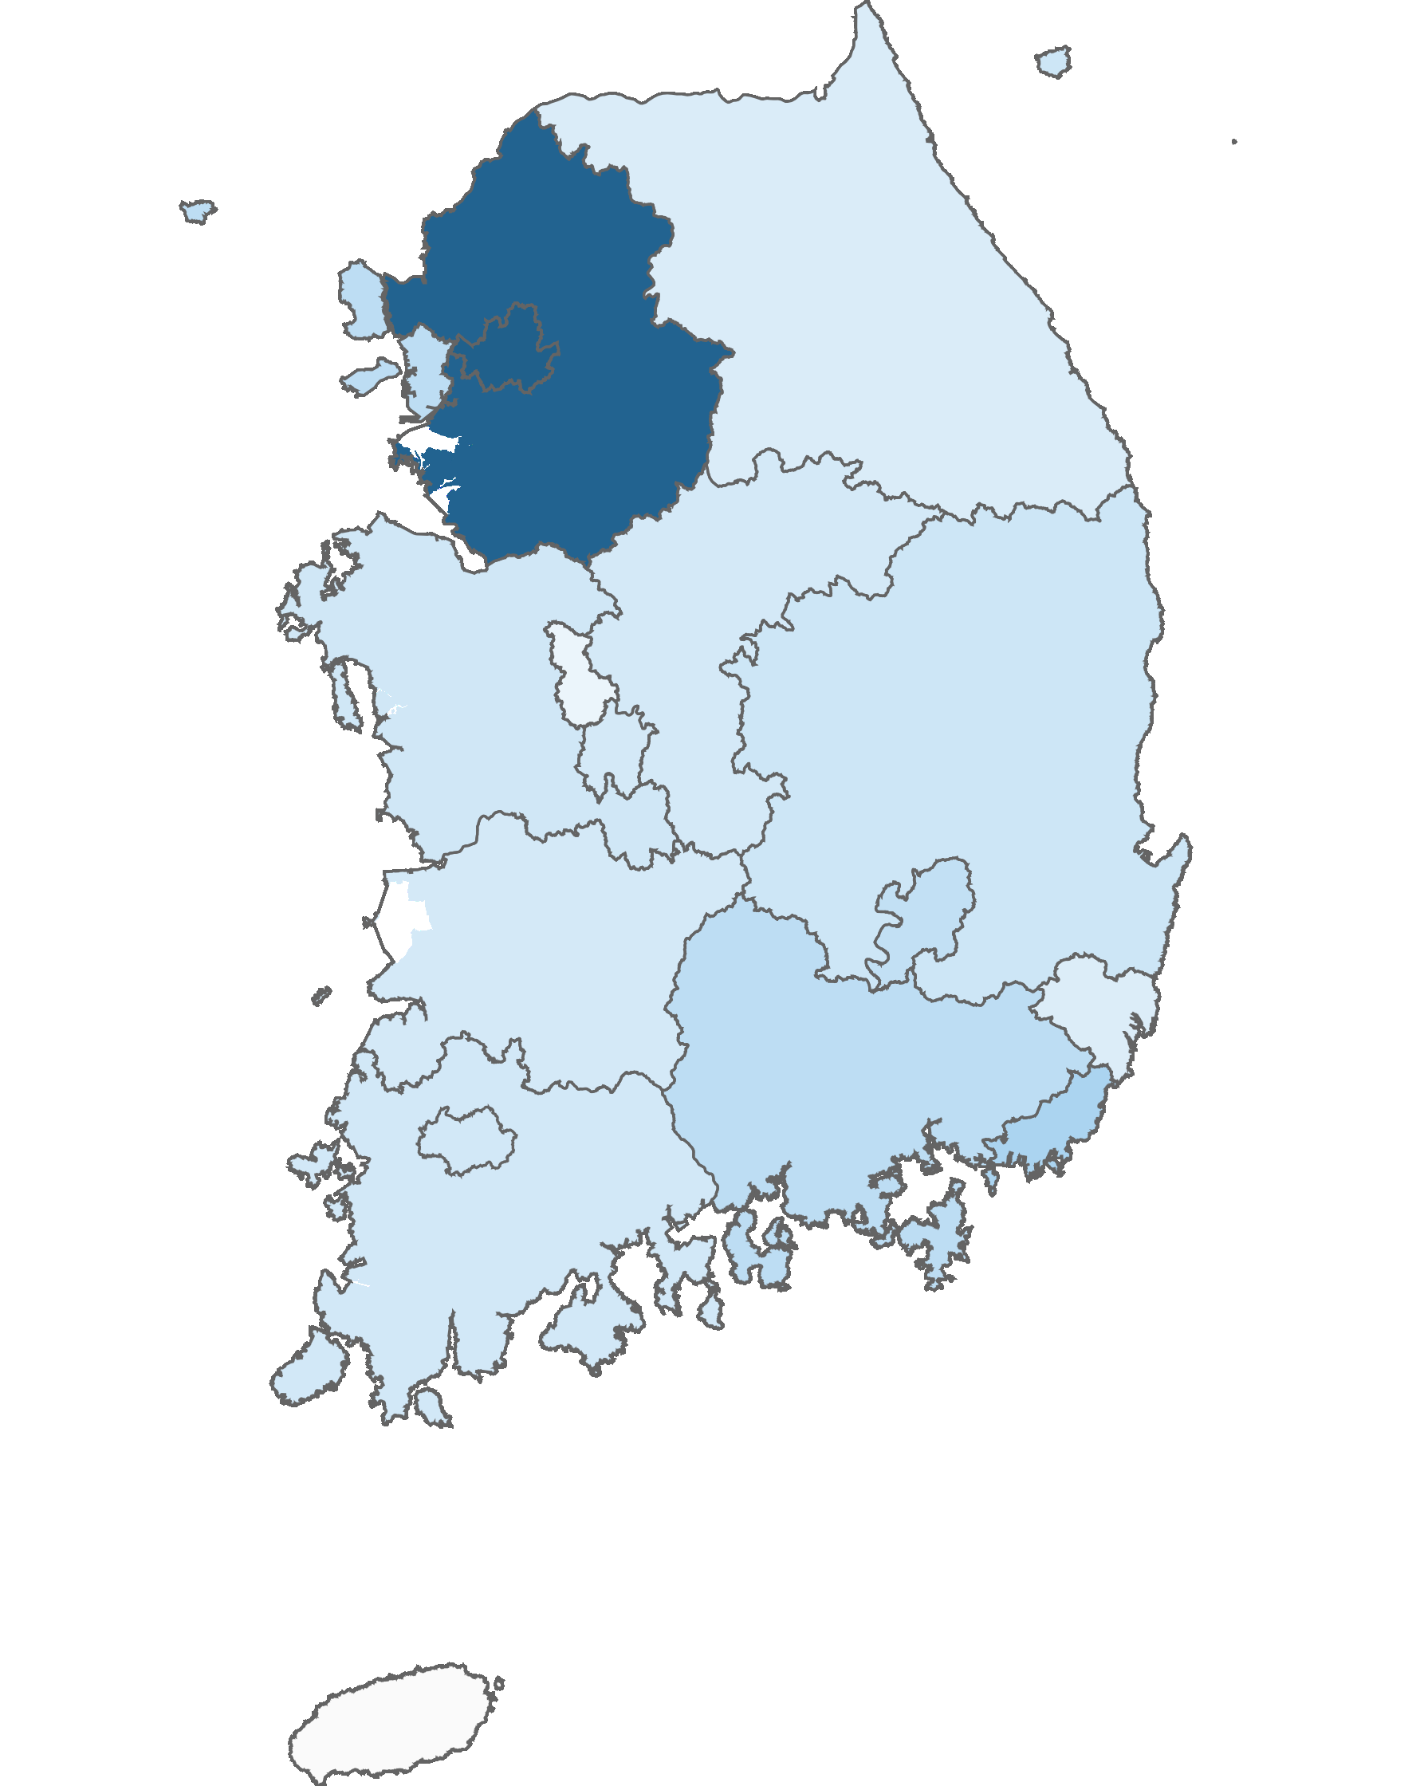
01. 제주특별자치도 전체 방문객 분석
2.1 시도 유입지별 방문객
2021년 12월 : 4,106,147명
(단위:명)
순위 | 시도명 | 2020년 12월 |  | 2021년 12월 |  | 인구차이 | 증감률
 |  | 인구(명) | 비율(%) | 인구(명) | 비율(%)
1위 | 서울특별시 | 659,118 | 28.3 | 1,052,034 | 25.6 | 392,916 | 59.6
2위 | 경기도 | 608,249 | 26.2 | 1,029,249 | 25.1 | 421,000 | 69.2
3위 | 부산광역시 | 162,765 | 7 | 288,496 | 7 | 125,731 | 77.2
4위 | 인천광역시 | 139,388 | 6 | 216,729 | 5.3 | 77,341 | 55.5
5위 | 경상남도 | 99,516 | 4.3 | 216,517 | 5.3 | 117,001 | 117.6
6위 | 대구광역시 | 113,542 | 4.9 | 195,189 | 4.8 | 81,647 | 71.9
7위 | 경상북도 | 69,882 | 3 | 147,421 | 3.6 | 77,539 | 111
8위 | 충청남도 | 67,283 | 2.9 | 137,561 | 3.4 | 70,278 | 104.5
9위 | 전라남도 | 70,985 | 3.1 | 126,884 | 3.1 | 55,899 | 78.7
10위 | 광주광역시 | 78,868 | 3.4 | 126,251 | 3.1 | 47,383 | 60.1
11위 | 충청북도 | 50,853 | 2.2 | 122,183 | 3 | 71,330 | 140.3
12위 | 전라북도 | 50,060 | 2.2 | 122,074 | 3 | 72,014 | 143.9
13위 | 대전광역시 | 63,345 | 2.7 | 121,204 | 3 | 57,859 | 91.3
14위 | 강원도 | 40,489 | 1.7 | 93,446 | 2.3 | 52,957 | 130.8
15위 | 울산광역시 | 38,952 | 1.7 | 84,832 | 2.1 | 45,880 | 117.8
16위 | 세종특별자치시 | 12,262 | 0.5 | 26,076 | 0.6 | 13,814 | 112.7
총인구 |  | 2,325,557 | 100 | 4,106,146 | 100 | 1,780,589 | 76.6
높음
낮음
※ 시도별 방문객 (등간격 분류)

Slide 9
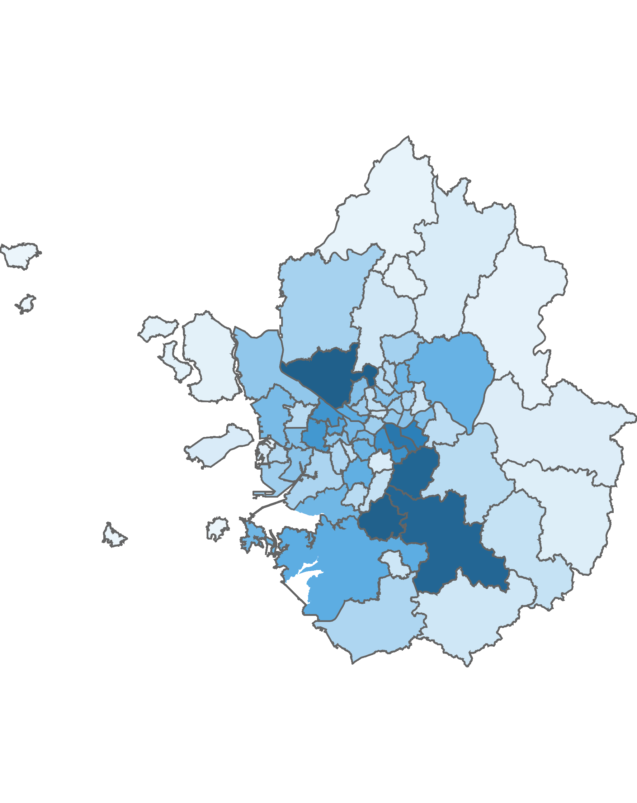
01. 제주특별자치도 전체 방문객 분석
2.2 시군 유입지별 방문객
2021년 12월 : 4,106,139명
(단위:명)
2020년 12월 |  |  |  |  | 2021년 12월
순위 | 시도 명 | 시군 명 | 인구(명) | 비율(%) | 순위 | 시도 명 | 시군 명 | 인구(명) | 비율(%)
1위 | 경기도 | 고양시 | 65,706 | 2.8 | 1위 | 경기도 | 고양시 | 103,056 | 2.5
2위 | 서울특별시 | 강남구 | 61,111 | 2.6 | 2위 | 경기도 | 수원시 | 102,403 | 2.5
3위 | 경기도 | 성남시 | 61,106 | 2.6 | 3위 | 경기도 | 성남시 | 99,002 | 2.4
4위 | 경기도 | 수원시 | 55,838 | 2.4 | 4위 | 경기도 | 용인시 | 98,886 | 2.4
5위 | 경기도 | 용인시 | 55,707 | 2.4 | 5위 | 서울특별시 | 강남구 | 87,233 | 2.1
6위 | 서울특별시 | 송파구 | 48,509 | 2.1 | 6위 | 서울특별시 | 송파구 | 80,981 | 2
7위 | 서울특별시 | 강서구 | 44,916 | 1.9 | 7위 | 경상남도 | 창원시 | 80,214 | 2
8위 | 경기도 | 부천시 | 43,772 | 1.9 | 8위 | 충청북도 | 청주시 | 77,229 | 1.9
9위 | 서울특별시 | 서초구 | 43,624 | 1.9 | 9위 | 서울특별시 | 서초구 | 68,967 | 1.7
10위 | 경상남도 | 창원시 | 40,890 | 1.8 | 10위 | 서울특별시 | 강서구 | 67,343 | 1.6
11위 | 충청북도 | 청주시 | 34,115 | 1.5 | 11위 | 경기도 | 부천시 | 65,645 | 1.6
12위 | 서울특별시 | 양천구 | 33,128 | 1.4 | 12위 | 서울특별시 | 양천구 | 55,407 | 1.3
13위 | 서울특별시 | 마포구 | 31,454 | 1.4 | 13위 | 경기도 | 화성시 | 52,060 | 1.3
14위 | 서울특별시 | 관악구 | 30,846 | 1.3 | 14위 | 서울특별시 | 마포구 | 51,994 | 1.3
15위 | 경기도 | 안양시 | 30,039 | 1.3 | 15위 | 대구광역시 | 수성구 | 51,097 | 1.2
기타 |  |  | 1,644,800 | 70.7 | 기타 |  |  | 2,964,622 | 72.2
총인구 |  |  | 2,325,561 | 100 | 총인구 |  |  | 4,106,139 | 100
수도권 단위 방문객
높음
낮음
※ 수도권 시군구별 방문객 (등간격 분류)

Slide 10
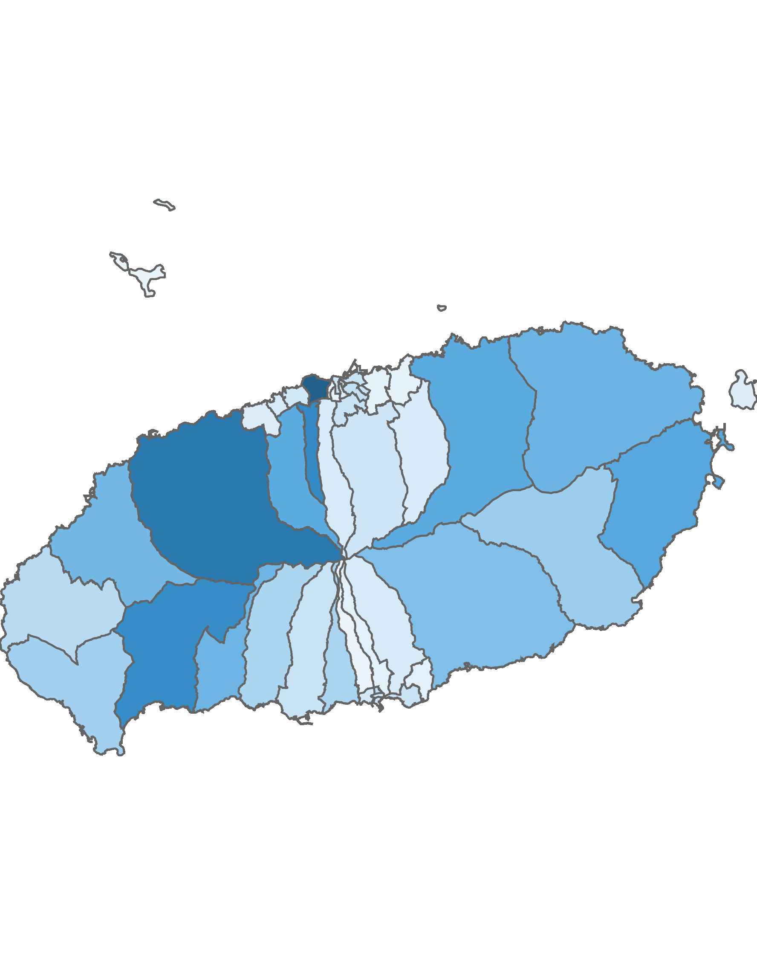
01. 제주특별자치도 전체 방문객 분석
3.1 행정동 단위 방문객 – 상위 15위
2021년 12월
(단위:명)
순위 | 시군명 | 행정동명 | 2020년 12월 |  | 2021년 12월 |  | 증감률
 |  |  | 인구(명) | 비율(%) | 인구(명) | 비율(%)
1위 | 제주시 | 용담2동 | 661,801 | 10 | 1,198,066 | 9.2 | 81
2위 | 제주시 | 애월읍 | 510,178 | 7.7 | 1,002,438 | 7.7 | 96.5
3위 | 제주시 | 연동 | 390,838 | 5.9 | 871,294 | 6.7 | 122.9
4위 | 서귀포시 | 안덕면 | 414,494 | 6.3 | 848,789 | 6.6 | 104.8
5위 | 서귀포시 | 성산읍 | 328,063 | 5 | 648,067 | 5 | 97.5
6위 | 제주시 | 조천읍 | 331,949 | 5 | 626,809 | 4.8 | 88.8
7위 | 제주시 | 노형동 | 273,137 | 4.1 | 619,121 | 4.8 | 126.7
8위 | 제주시 | 구좌읍 | 276,462 | 4.2 | 557,709 | 4.3 | 101.7
9위 | 서귀포시 | 예래동 | 290,657 | 4.4 | 550,560 | 4.3 | 89.4
10위 | 제주시 | 한림읍 | 293,807 | 4.4 | 529,280 | 4.1 | 80.1
11위 | 서귀포시 | 남원읍 | 228,985 | 3.5 | 483,933 | 3.7 | 111.3
12위 | 서귀포시 | 표선면 | 199,440 | 3 | 382,350 | 3 | 91.7
13위 | 서귀포시 | 대정읍 | 179,375 | 2.7 | 366,341 | 2.8 | 104.2
14위 | 서귀포시 | 대륜동 | 183,676 | 2.8 | 337,425 | 2.6 | 83.7
15위 | 서귀포시 | 중문동 | 166,845 | 2.5 | 331,087 | 2.6 | 98.4
기타 |  |  | 1,889,710 | 28.5 | 3,600,308 | 27.8 | 90.5
총인구 |  |  | 6,619,417 | 100 | 12,953,577 | 100 | 95.7
2021년 12월 기준 행정동 단위 방문객
높음
낮음
※ 행정동 방문객 (등간격 분류)

Slide 11
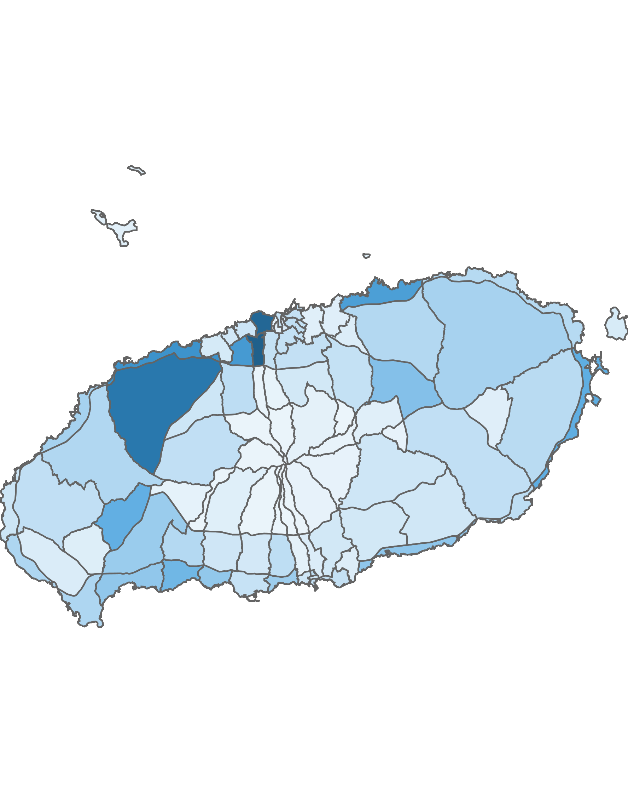
01. 제주특별자치도 전체 방문객 분석
3.2 블록 단위 방문객 – 상위 15위
2021년 12월
(단위:명)
순위 | 시군명 | 행정동명 |  | 2020년 12월 |  | 2021년 12월 |  | 증감률
 |  |  |  | 인구(명) | 비율(%) | 인구(명) | 비율(%)
1위 | 제주시 | 연동 | 연동 | 433,356 | 4.6 | 1,257,296 | 6.6 | 190.1
2위 | 제주시 | 용담2동 | 용담2 | 661,801 | 7 | 1,198,066 | 6.3 | 81
3위 | 제주시 | 애월읍 | 애월중산간(저) | 564,195 | 6 | 1,057,813 | 5.5 | 87.5
4위 | 제주시 | 애월읍 | 애월해안 | 505,471 | 5.4 | 835,693 | 4.4 | 65.3
5위 | 제주시 | 노형동 | 노형 | 339,806 | 3.6 | 776,201 | 4.1 | 128.4
6위 | 제주시 | 조천읍 | 조천해안 | 417,333 | 4.4 | 739,514 | 3.9 | 77.2
7위 | 서귀포시 | 성산읍 | 성산해안 | 206,559 | 2.2 | 615,632 | 3.2 | 198
8위 | 서귀포시 | 안덕면 | 서광 | 190,444 | 2 | 604,009 | 3.2 | 217.2
9위 | 서귀포시 | 예래동 | 예래해안 | 360,655 | 3.8 | 549,710 | 2.9 | 52.4
10위 | 제주시 | 조천읍 | 교래 | 94,447 | 1 | 474,954 | 2.5 | 402.9
11위 | 서귀포시 | 남원읍 | 남원해안 | 191,899 | 2 | 431,145 | 2.3 | 124.7
12위 | 서귀포시 | 안덕면 | 안덕해안 | 210,347 | 2.2 | 424,981 | 2.2 | 102
13위 | 서귀포시 | 중문동 | 중문해안 | 164,610 | 1.7 | 420,282 | 2.2 | 155.3
14위 | 서귀포시 | 안덕면 | 안덕중산간 | 202,275 | 2.1 | 390,410 | 2 | 93
15위 | 서귀포시 | 대륜동 | 대륜 | 175,241 | 1.9 | 379,007 | 2 | 116.3
기타 |  |  |  | 4,698,193 | 49.9 | 8,951,471 | 46.9 | 90.5
총인구 |  |  |  | 9,416,632 | 100 | 19,106,184 | 100 | 102.9
2021년 12월 기준 블록 단위 방문객
높음
낮음

Slide 12
01. 제주특별자치도 전체 방문객 분석
4.1 월별 외국인 방문객 추이
외국인 전체 방문객
(단위:명)
인구(명) | 01월 | 02월 | 03월 | 04월 | 05월 | 06월 | 07월 | 08월 | 09월 | 10월 | 11월 | 12월 | 총합계
2020년 | 157,588 | 47,787 | 10,887 | 9,120 | 9,565 | 9,468 | 11,971 | 18,674 | 13,071 | 8,970 | 5,930 | 6,101 | 309,132
2021년 | 4,796 | 5,232 | 6,354 | 6,975 | 7,873 | 8,013 | 8,087 | 11,535 | 13,481 | 13,426 | 9,085 | 9,249 | 104,106
인구차이 | -152,792 | -42,555 | -4,533 | -2,145 | -1,692 | -1,455 | -3,884 | -7,139 | 410 | 4,456 | 3,155 | 3,148 | -205,026
증감률 | -97% | -89.1% | -41.6% | -23.5% | -17.7% | -15.4% | -32.4% | -38.2% | 3.1% | 49.7% | 53.2% | 51.6% | -66.3%

Slide 13
01. 제주특별자치도 전체 방문객 분석
4.2 국적별 외국인 방문객 – 상위 15위
2021년 12월 : 9,249명
(단위:명)
2020년 12월 |  |  |  | 2021년 12월
순위 | 국적명 | 인구수 | 점유율 | 순위 | 국적명 | 인구수 | 점유율
1위 | 중국 | 2,642 | 43.3 | 1위 | 중국 | 4,193 | 45.3
2위 | 인도네시아 | 941 | 15.4 | 2위 | 인도네시아 | 1,060 | 11.5
3위 | 미얀마 | 865 | 14.2 | 3위 | 미얀마 | 931 | 10.1
4위 | 필리핀 | 423 | 6.9 | 4위 | 필리핀 | 654 | 7.1
5위 | 네덜란드 | 274 | 4.5 | 5위 | 싱가포르 | 476 | 5.1
6위 | 미국 | 228 | 3.7 | 6위 | 미국 | 349 | 3.8
7위 | 포르투갈 | 90 | 1.5 | 7위 | 네덜란드 | 253 | 2.7
8위 | 캐나다 | 86 | 1.4 | 8위 | 캐나다 | 230 | 2.5
9위 | 터키 | 76 | 1.2 | 9위 | 베트남 | 173 | 1.9
10위 | 베트남 | 75 | 1.2 | 10위 | 말레이시아 | 114 | 1.2
11위 | 인도 | 71 | 1.2 | 11위 | 인도 | 85 | 0.9
12위 | 말레이시아 | 60 | 1 | 12위 | 프랑스 | 78 | 0.8
13위 | 러시아 | 41 | 0.7 | 13위 | 몽골 | 70 | 0.8
14위 | 싱가포르 | 35 | 0.6 | 14위 | 터키 | 69 | 0.7
15위 | 일본 | 32 | 0.5 | 15위 | 타이 | 68 | 0.7
기타 |  | 162 | 2.7 | 기타 |  | 446 | 4.8
총인구 |  | 6,101 | 100 | 총인구 |  | 9,249 | 100

Slide 14
Chapter. 02
제주시 방문객 분석

Slide 15
02. 제주시 방문객 분석
1.1 월별 방문객 추이
내국인 전체 방문객
(단위:명)
인구(명) | 01월 | 02월 | 03월 | 04월 | 05월 | 06월 | 07월 | 08월 | 09월 | 10월 | 11월 | 12월 | 총합계
2020년 | 3,261,544 | 1,660,312 | 1,382,987 | 1,383,655 | 2,265,519 | 2,331,193 | 2,901,400 | 4,016,624 | 2,187,496 | 3,245,353 | 3,412,963 | 1,869,707 | 29,918,753
2021년 | 1,561,010 | 2,522,207 | 2,657,302 | 3,299,597 | 3,658,244 | 3,551,905 | 3,831,919 | 3,681,738 | 2,809,958 | 3,813,354 | 3,791,712 | 3,410,277 | 38,589,223
인구차이 | -1,700,534 | 861,895 | 1,274,315 | 1,915,942 | 1,392,725 | 1,220,712 | 930,519 | -334,886 | 622,462 | 568,001 | 378,749 | 1,540,570 | 8,670,470
증감률 | -52.1% | 51.9% | 92.1% | 138.5% | 61.5% | 52.4% | 32.1% | -8.3% | 28.5% | 17.5% | 11.1% | 82.4% | 29%

Slide 16
02. 제주시 방문객 분석
1.2 성·연령대별 방문객
2021년 12월 : 3,410,277명
(단위:명)
남자 | 10대 |  | 20대 |  | 30대 |  | 40대 |  | 50대 |  | 60대 |  | 70대 |  | 총 인구
 | 인구(명) | (%) | 인구(명) | (%) | 인구(명) | (%) | 인구(명) | (%) | 인구(명) | (%) | 인구(명) | (%) | 인구(명) | (%) | 인구(명) | (%)
2020년 | 103,253 | 10.4 | 190,864 | 19.2 | 232,227 | 23.4 | 200,279 | 20.2 | 176,964 | 17.8 | 72,255 | 7.3 | 17,836 | 1.8 | 993,678 | 100
2021년 | 231,271 | 13.7 | 320,579 | 18.9 | 342,299 | 20.2 | 329,358 | 19.5 | 302,000 | 17.8 | 129,791 | 7.7 | 37,818 | 2.2 | 1,693,116 | 100
인구차이 | 128,018 |  | 129,715 |  | 110,072 |  | 129,079 |  | 125,036 |  | 57,536 |  | 19,982 |  | 699,438
증감률 | 124% |  | 68% |  | 47.4% |  | 64.4% |  | 70.7% |  | 79.6% |  | 112% |  | 70.4%
여자 | 10대 |  | 20대 |  | 30대 |  | 40대 |  | 50대 |  | 60대 |  | 70대 |  | 총 인구
 | 인구(명) | (%) | 인구(명) | (%) | 인구(명) | (%) | 인구(명) | (%) | 인구(명) | (%) | 인구(명) | (%) | 인구(명) | (%) | 인구(명) | (%)
2020년 | 93,594 | 10.7 | 213,109 | 24.3 | 202,700 | 23.1 | 147,522 | 16.8 | 141,672 | 16.2 | 55,475 | 6.3 | 21,957 | 2.5 | 876,029 | 100
2021년 | 235,272 | 13.7 | 394,419 | 23 | 347,991 | 20.3 | 299,765 | 17.5 | 279,797 | 16.3 | 114,648 | 6.7 | 45,269 | 2.6 | 1,717,161 | 100
인구차이 | 141,678 |  | 181,310 |  | 145,291 |  | 152,243 |  | 138,125 |  | 59,173 |  | 23,312 |  | 841,132
증감률 | 151.4% |  | 85.1% |  | 71.7% |  | 103.2% |  | 97.5% |  | 106.7% |  | 106.2% |  | 96%

Slide 17
02. 제주시 방문객 분석
1.3 성별 및 연령대별 방문객
2021년 12월 : 3,410,277명
(단위:명)
구분 | 남자 |  | 여자 |  | 총 인구
 | 인구(명) | (%) | 인구(명) | (%) | 인구(명) | (%)
2020년 | 993,678 | 53.1 | 876,029 | 46.9 | 1,869,707 | 100
2021년 | 1,693,116 | 49.6 | 1,717,161 | 50.4 | 3,410,277 | 100
인구차이 | 699,438 |  | 841,132 |  | 1,540,570 | 0
증감률 | 70.4% |  | 96% |  | 82.4% | 0%
(단위:명)
구분 | 10대 |  | 20대 |  | 30대 |  | 40대 |  | 50대 |  | 60대 |  | 70대 |  | 총 인구
 | 인구(명) | (%) | 인구(명) | (%) | 인구(명) | (%) | 인구(명) | (%) | 인구(명) | (%) | 인구(명) | (%) | 인구(명) | (%) | 인구(명) | (%)
2020년 | 196,847 | 10.5 | 403,973 | 21.6 | 434,927 | 23.3 | 347,801 | 18.6 | 318,636 | 17 | 127,730 | 6.8 | 39,793 | 2.1 | 1,869,707 | 100
2021년 | 466,543 | 13.7 | 714,998 | 21 | 690,290 | 20.2 | 629,123 | 18.4 | 581,797 | 17.1 | 244,439 | 7.2 | 83,087 | 2.4 | 3,410,277 | 100
인구차이 | 269,696 |  | 311,025 |  | 255,363 |  | 281,322 |  | 263,161 |  | 116,709 |  | 43,294 |  | 1,540,570
증감률 | 137% |  | 77% |  | 58.7% |  | 80.9% |  | 82.6% |  | 91.4% |  | 108.8% |  | 82.4%

Slide 18

02. 제주시 방문객 분석
2.1 시도 유입지별 방문객
2021년 12월 : 3,410,277명
(단위:명)
순위 | 시도명 | 2020년 12월 |  | 2021년 12월 |  | 인구차이 | 증감률
 |  | 인구(명) | 비율(%) | 인구(명) | 비율(%)
1위 | 서울 | 520,005 | 27.8 | 855,439 | 25.1 | 335,434 | 64.5
2위 | 경기 | 487,634 | 26.1 | 848,730 | 24.9 | 361,096 | 74.1
3위 | 부산 | 130,863 | 7 | 239,967 | 7 | 109,104 | 83.4
4위 | 인천 | 114,361 | 6.1 | 181,601 | 5.3 | 67,240 | 58.8
5위 | 경남 | 77,451 | 4.1 | 180,734 | 5.3 | 103,283 | 133.4
6위 | 대구 | 94,635 | 5.1 | 164,461 | 4.8 | 69,826 | 73.8
7위 | 경북 | 57,414 | 3.1 | 125,198 | 3.7 | 67,784 | 118.1
8위 | 충남 | 54,853 | 2.9 | 115,673 | 3.4 | 60,820 | 110.9
9위 | 전남 | 59,987 | 3.2 | 110,666 | 3.2 | 50,679 | 84.5
10위 | 광주 | 66,511 | 3.6 | 108,018 | 3.2 | 41,507 | 62.4
11위 | 전북 | 40,815 | 2.2 | 104,635 | 3.1 | 63,820 | 156.4
12위 | 충북 | 41,196 | 2.2 | 103,528 | 3 | 62,332 | 151.3
13위 | 대전 | 51,372 | 2.7 | 101,249 | 3 | 49,877 | 97.1
14위 | 강원 | 31,941 | 1.7 | 77,779 | 2.3 | 45,838 | 143.5
15위 | 울산 | 31,094 | 1.7 | 71,079 | 2.1 | 39,985 | 128.6
16위 | 세종 | 9,575 | 0.5 | 21,520 | 0.6 | 11,945 | 124.8
총인구 |  | 1,869,707 | 100 | 3,410,277 | 100 | 1,540,570 | 82.4
높음
낮음
※ 시도별 방문객 (등간격 분류)

Slide 19

02. 제주시 방문객 분석
2.2 시군 유입지별 방문객
2021년 12월 : 3,410,277명
(단위:명)
2020년 12월 |  |  |  |  | 2021년 12월
순위 | 시도 명 | 시군 명 | 인구(명) | 비율(%) | 순위 | 시도 명 | 시군 명 | 인구(명) | 비율(%)
1위 | 경기 | 고양시 | 53,712 | 2.9 | 1위 | 경기 | 고양시 | 85,408 | 2.5
2위 | 경기 | 성남시 | 46,469 | 2.5 | 2위 | 경기 | 수원시 | 84,497 | 2.5
3위 | 서울 | 강남구 | 45,542 | 2.4 | 3위 | 경기 | 용인시 | 79,504 | 2.3
4위 | 경기 | 수원시 | 45,047 | 2.4 | 4위 | 경기 | 성남시 | 79,000 | 2.3
5위 | 경기 | 용인시 | 43,146 | 2.3 | 5위 | 서울 | 강남구 | 66,032 | 1.9
6위 | 서울 | 강서구 | 37,898 | 2 | 6위 | 경남 | 창원시 | 65,928 | 1.9
7위 | 서울 | 송파구 | 37,212 | 2 | 7위 | 서울 | 송파구 | 65,591 | 1.9
8위 | 경기 | 부천시 | 35,803 | 1.9 | 8위 | 충북 | 청주시 | 65,183 | 1.9
9위 | 서울 | 서초구 | 32,239 | 1.7 | 9위 | 서울 | 강서구 | 57,167 | 1.7
10위 | 경남 | 창원시 | 29,237 | 1.6 | 10위 | 경기 | 부천시 | 55,117 | 1.6
11위 | 충북 | 청주시 | 27,801 | 1.5 | 11위 | 서울 | 서초구 | 53,197 | 1.6
12위 | 서울 | 양천구 | 26,044 | 1.4 | 12위 | 서울 | 양천구 | 45,125 | 1.3
13위 | 서울 | 마포구 | 25,429 | 1.4 | 13위 | 경기 | 화성시 | 42,847 | 1.3
14위 | 서울 | 관악구 | 24,982 | 1.3 | 14위 | 서울 | 마포구 | 42,093 | 1.2
15위 | 충남 | 천안시 | 24,465 | 1.3 | 15위 | 대구 | 수성구 | 41,849 | 1.2
기타 |  |  | 1,334,681 | 71.4 | 기타 |  |  | 2,481,739 | 72.8
총인구 |  |  | 1,869,707 | 100 | 총인구 |  |  | 3,410,277 | 100
수도권 단위 방문객
높음
낮음
※ 수도권 시군구별 방문객 (등간격 분류)

Slide 20
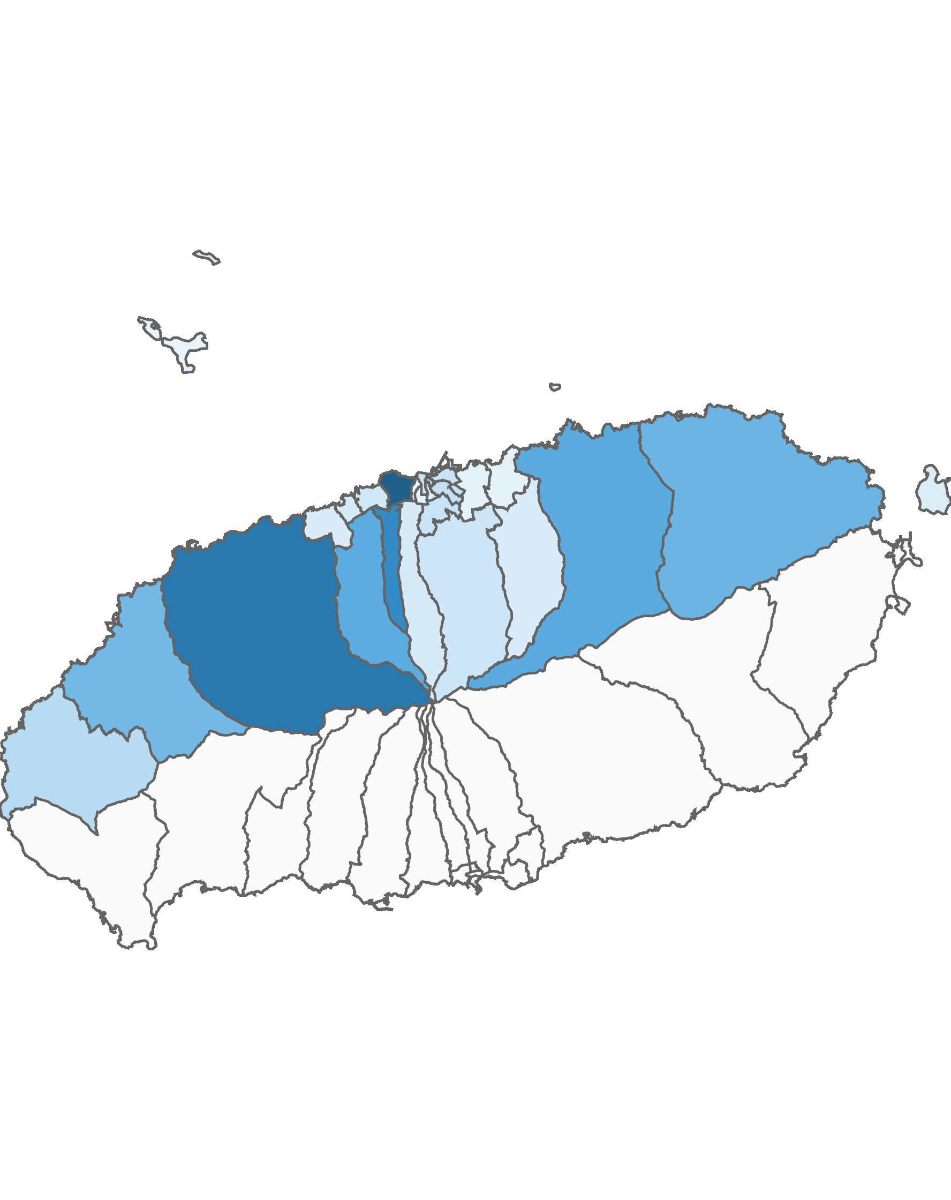
02. 제주시 방문객 분석
3.1 제주시 행정동별 방문객 – 전체 행정동
2021년 12월
(단위:명)
순위 | 시군명 | 행정동명 | 2020년 12월 |  | 2021년 12월 |  | 증감률
 |  |  | 인구(명) | 비율(%) | 인구(명) | 비율(%)
제주시 | 1위 | 용담2동 | 661,801 | 16.5 | 1,198,066 | 15.4 | 81
제주시 | 2위 | 애월읍 | 510,178 | 12.7 | 1,002,438 | 12.9 | 96.5
제주시 | 3위 | 연동 | 390,838 | 9.7 | 871,294 | 11.2 | 122.9
제주시 | 4위 | 조천읍 | 331,949 | 8.3 | 626,809 | 8.1 | 88.8
제주시 | 5위 | 노형동 | 273,137 | 6.8 | 619,121 | 8 | 126.7
제주시 | 6위 | 구좌읍 | 276,462 | 6.9 | 557,709 | 7.2 | 101.7
제주시 | 7위 | 한림읍 | 293,807 | 7.3 | 529,280 | 6.8 | 80.1
제주시 | 8위 | 한경면 | 131,088 | 3.3 | 266,745 | 3.4 | 103.5
제주시 | 9위 | 일도2동 | 133,466 | 3.3 | 220,266 | 2.8 | 65
제주시 | 10위 | 이도2동 | 121,324 | 3 | 194,806 | 2.5 | 60.6
제주시 | 11위 | 건입동 | 95,182 | 2.4 | 194,659 | 2.5 | 104.5
제주시 | 12위 | 삼도2동 | 111,662 | 2.8 | 179,607 | 2.3 | 60.8
제주시 | 13위 | 아라동 | 109,514 | 2.7 | 174,399 | 2.2 | 59.2
제주시 | 14위 | 도두동 | 73,445 | 1.8 | 152,075 | 2 | 107.1
제주시 | 15위 | 이호동 | 57,855 | 1.4 | 131,958 | 1.7 | 128.1
제주시 | 16위 | 오라동 | 54,797 | 1.4 | 129,064 | 1.7 | 135.5
제주시 | 17위 | 봉개동 | 54,374 | 1.4 | 117,432 | 1.5 | 116
제주시 | 18위 | 외도동 | 69,261 | 1.7 | 109,388 | 1.4 | 57.9
제주시 | 19위 | 우도면 | 56,919 | 1.4 | 98,607 | 1.3 | 73.2
제주시 | 20위 | 이도1동 | 33,371 | 0.8 | 92,356 | 1.2 | 176.8
제주시 | 21위 | 일도1동 | 37,576 | 0.9 | 73,283 | 0.9 | 95
제주시 | 22위 | 삼양동 | 43,273 | 1.1 | 61,685 | 0.8 | 42.5
제주시 | 23위 | 화북동 | 39,388 | 1 | 54,272 | 0.7 | 37.8
제주시 | 24위 | 삼도1동 | 16,052 | 0.4 | 49,159 | 0.6 | 206.2
제주시 | 25위 | 추자면 | 33,187 | 0.8 | 45,450 | 0.6 | 37
제주시 | 26위 | 용담1동 | 12,016 | 0.3 | 33,555 | 0.4 | 179.3
총인구 |  |  | 4,021,922 | 100 | 7,783,483 | 100 | 93.5
2021년 12월 기준 행정동 단위 방문객
높음
낮음
※ 행정동 방문객 (등간격 분류)

Slide 21
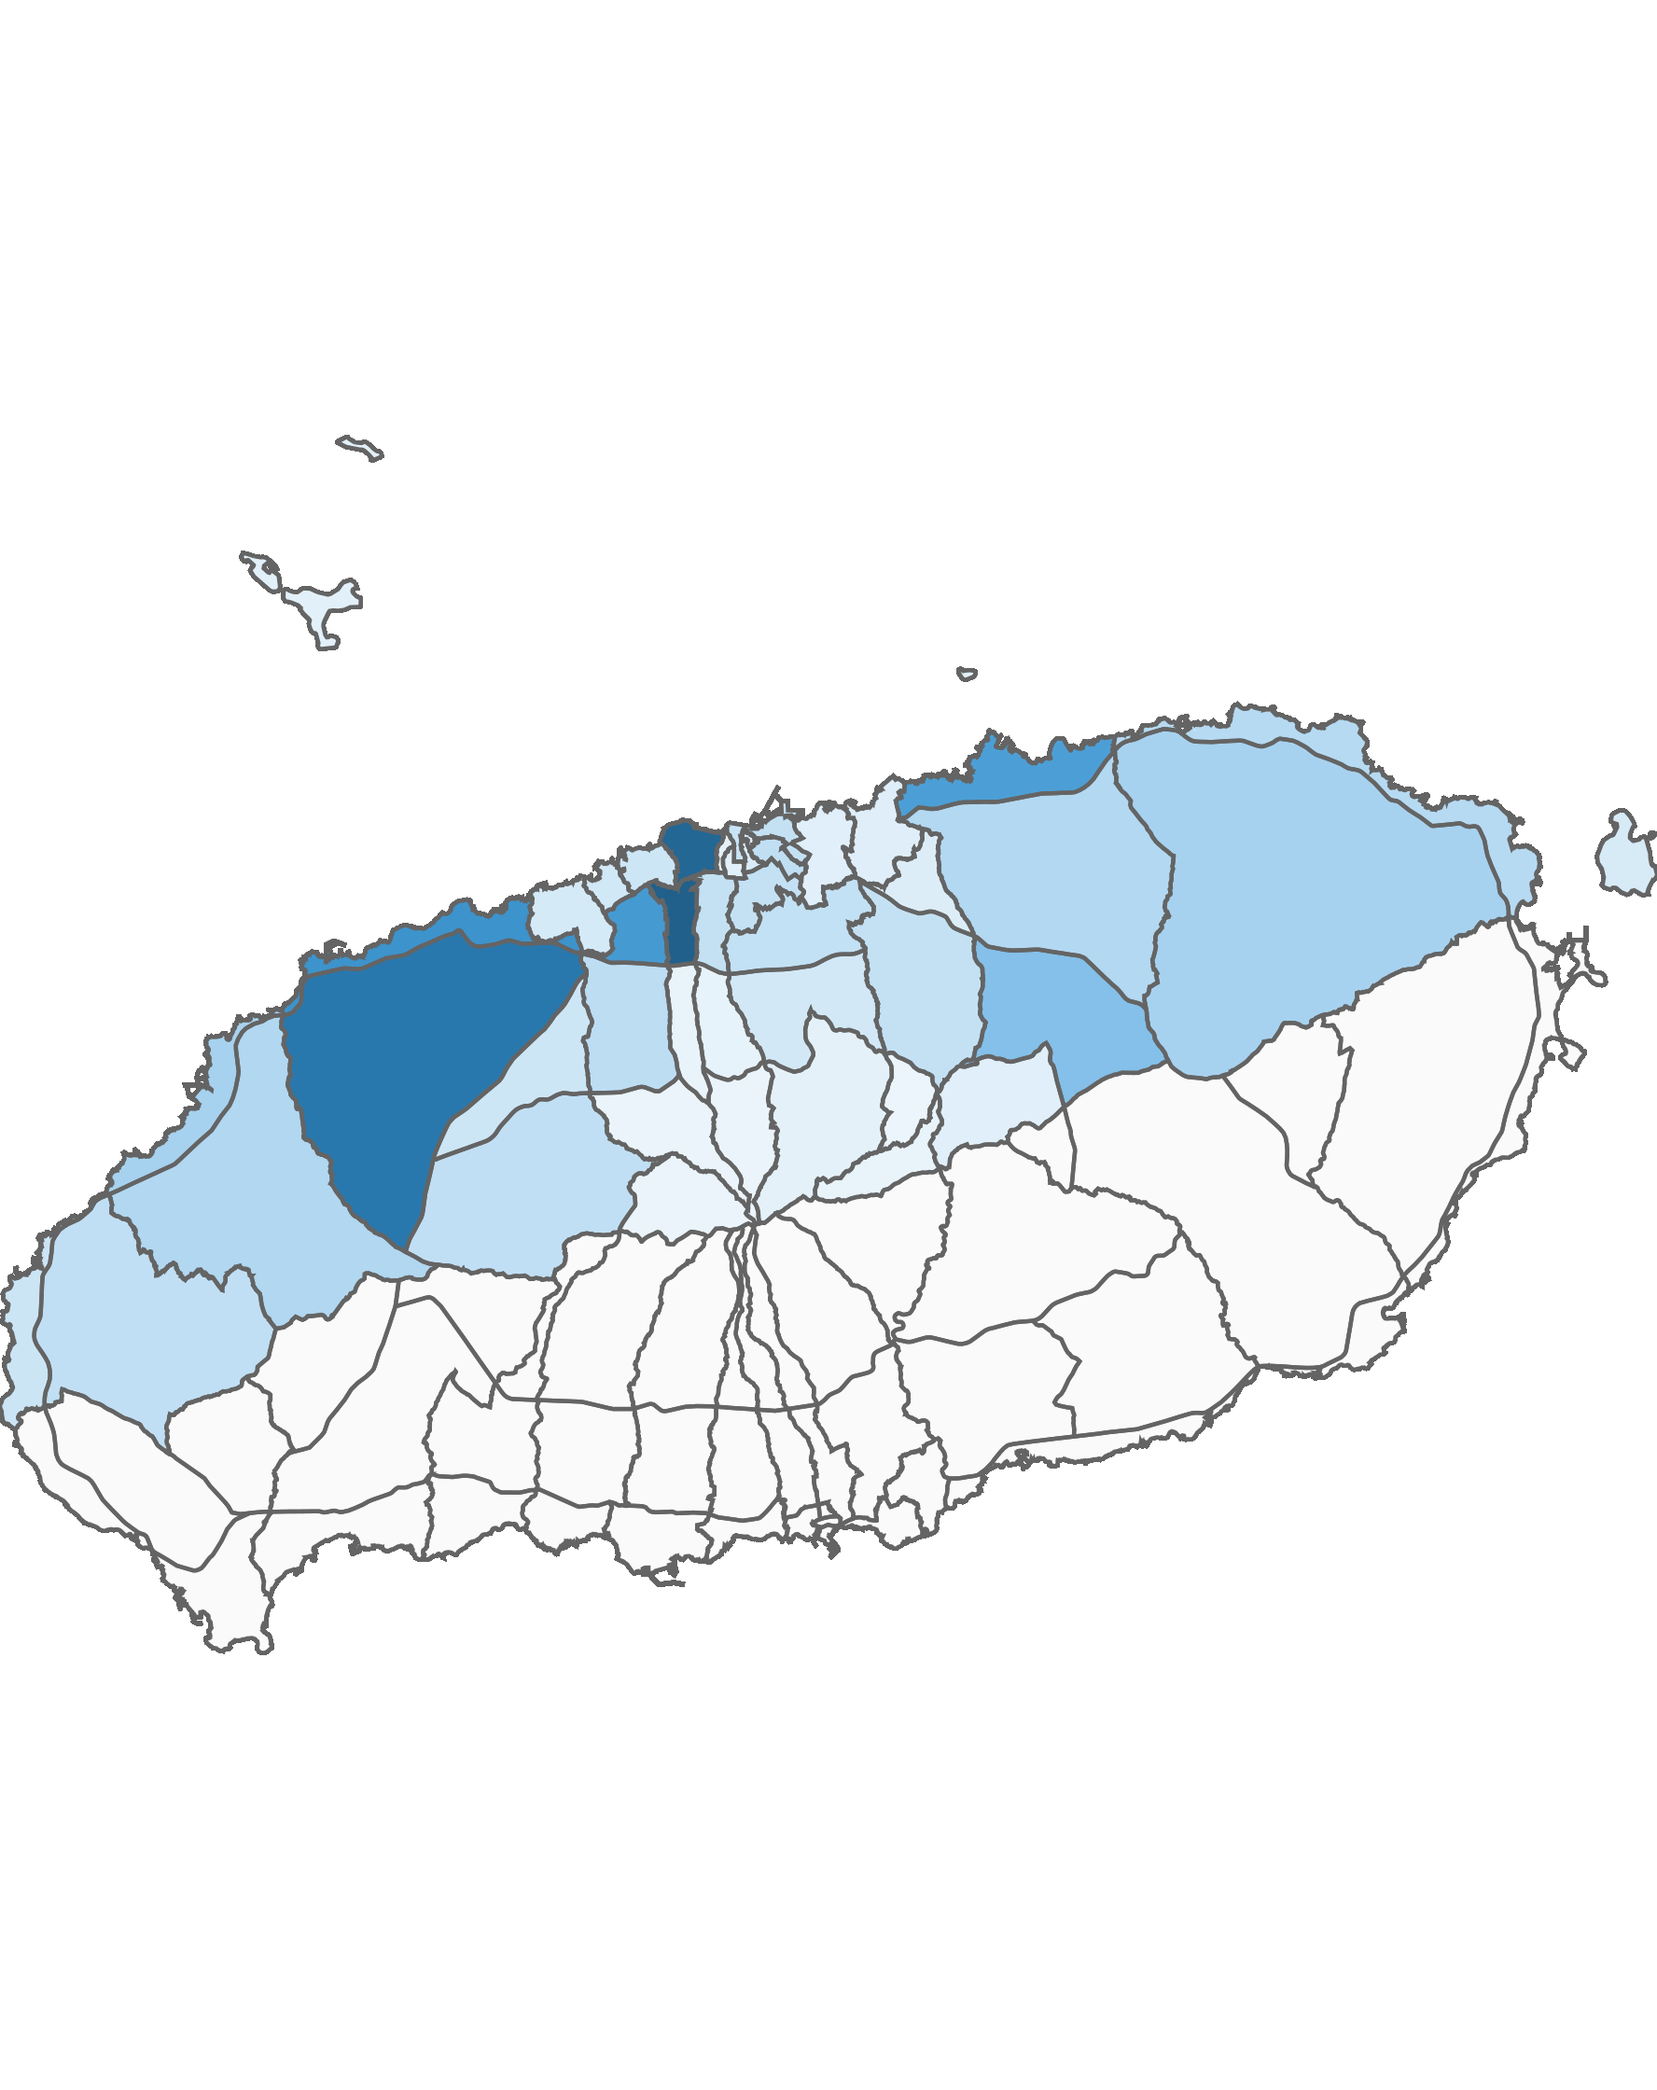
02. 제주시 방문객 분석
3.2 제주시 블록 단위 방문객 – 상위 15위
2021년 12월 : 8,544,245명
(단위:명)
순위 | 순위 | 블록명 | 2020년 12월 |  | 2021년 12월 |  | 증감률
 |  |  | 인구(명) | 비율(%) | 인구(명) | 비율(%)
제주시 | 1위 | 연동 | 433,356 | 10.4 | 1,257,296 | 14.7 | 190.1
 | 2위 | 용담2 | 661,801 | 15.9 | 1,198,066 | 14 | 81
 | 3위 | 애월중산간(저) | 564,195 | 13.6 | 1,057,813 | 12.4 | 87.5
 | 4위 | 애월해안 | 505,471 | 12.2 | 835,693 | 9.8 | 65.3
 | 5위 | 노형 | 339,806 | 8.2 | 776,201 | 9.1 | 128.4
 | 6위 | 조천해안 | 417,333 | 10 | 739,514 | 8.7 | 77.2
 | 7위 | 교래 | 94,447 | 2.3 | 474,954 | 5.6 | 402.9
 | 8위 | 한림해안 | 203,925 | 4.9 | 344,231 | 4 | 68.8
 | 9위 | 구좌중산간 | 169,636 | 4.1 | 340,534 | 4 | 100.7
 | 10위 | 한림중산간 | 149,537 | 3.6 | 296,916 | 3.5 | 98.6
 | 11위 | 조천중산간 | 167,753 | 4 | 284,123 | 3.3 | 69.4
 | 12위 | 구좌해안 | 168,873 | 4.1 | 267,249 | 3.1 | 58.3
 | 13위 | 노형중산간 | 94,168 | 2.3 | 235,832 | 2.8 | 150.4
 | 14위 | 일도2 | 133,466 | 3.2 | 220,266 | 2.6 | 65
 | 15위 | 애월산간(저) | 56,427 | 1.4 | 215,557 | 2.5 | 282
상위 15위 전체 인구 |  |  | 4,160,194 | 100 | 8,544,245 | 100 | 105.4
2021년 12월 기준 블록 단위 방문객
높음
낮음
※ 블록 방문객 (등간격 분류)

Slide 22
02. 제주시 방문객 분석
4.1 월별 외국인 방문객 추이
외국인 전체 방문객
(단위:명)
인구(명) | 01월 | 02월 | 03월 | 04월 | 05월 | 06월 | 07월 | 08월 | 09월 | 10월 | 11월 | 12월 | 총합계
2020년 | 100,217 | 30,983 | 6,669 | 5,777 | 5,760 | 5,618 | 7,721 | 11,767 | 8,704 | 4,520 | 3,401 | 3,494 | 194,631
2021년 | 3,067 | 3,297 | 3,827 | 4,489 | 4,562 | 4,720 | 5,198 | 7,324 | 9,210 | 6,695 | 5,096 | 5,401 | 62,886
인구차이 | -97,150 | -27,686 | -2,842 | -1,288 | -1,198 | -898 | -2,523 | -4,443 | 506 | 2,175 | 1,695 | 1,907 | -131,745
증감률 | -96.9% | -89.4% | -42.6% | -22.3% | -20.8% | -16% | -32.7% | -37.8% | 5.8% | 48.1% | 49.8% | 54.6% | -67.7%

Slide 23
02. 제주시 방문객 분석
4.2 국적별 외국인 방문객 – 상위 15위
2021년 12월: 5,401명
(단위:명)
2020년 12월 |  |  |  | 2021년 12월
순위 | 국적명 | 인구수 | 점유율 | 순위 | 국적명 | 인구수 | 점유율
1위 | 중국 | 1,691 | 48.4 | 1위 | 중국 | 2,720 | 50.4
2위 | 인도네시아 | 633 | 18.1 | 2위 | 인도네시아 | 671 | 12.4
3위 | 필리핀 | 302 | 8.6 | 3위 | 필리핀 | 455 | 8.4
4위 | 네덜란드 | 172 | 4.9 | 4위 | 싱가포르 | 264 | 4.9
5위 | 미얀마 | 136 | 3.9 | 5위 | 미얀마 | 230 | 4.3
6위 | 미국 | 133 | 3.8 | 6위 | 미국 | 181 | 3.4
7위 | 터키 | 73 | 2.1 | 7위 | 네덜란드 | 159 | 2.9
8위 | 인도 | 69 | 2 | 8위 | 캐나다 | 146 | 2.7
9위 | 캐나다 | 62 | 1.8 | 9위 | 베트남 | 95 | 1.8
10위 | 베트남 | 45 | 1.3 | 10위 | 인도 | 82 | 1.5
11위 | 말레이시아 | 42 | 1.2 | 11위 | 말레이시아 | 76 | 1.4
12위 | 일본 | 26 | 0.7 | 12위 | 터키 | 60 | 1.1
13위 | 싱가포르 | 21 | 0.6 | 13위 | 타이 | 54 | 1
14위 | 타이 | 18 | 0.5 | 14위 | 일본 | 35 | 0.6
15위 | 러시아 | 17 | 0.5 | 15위 | 우크라이나 | 33 | 0.6
기타 |  | 54 | 1.5 | 기타 |  | 140 | 2.6
총 인구 |  | 3,494 | 100 | 총 인구 |  | 5,401 | 100

Slide 24
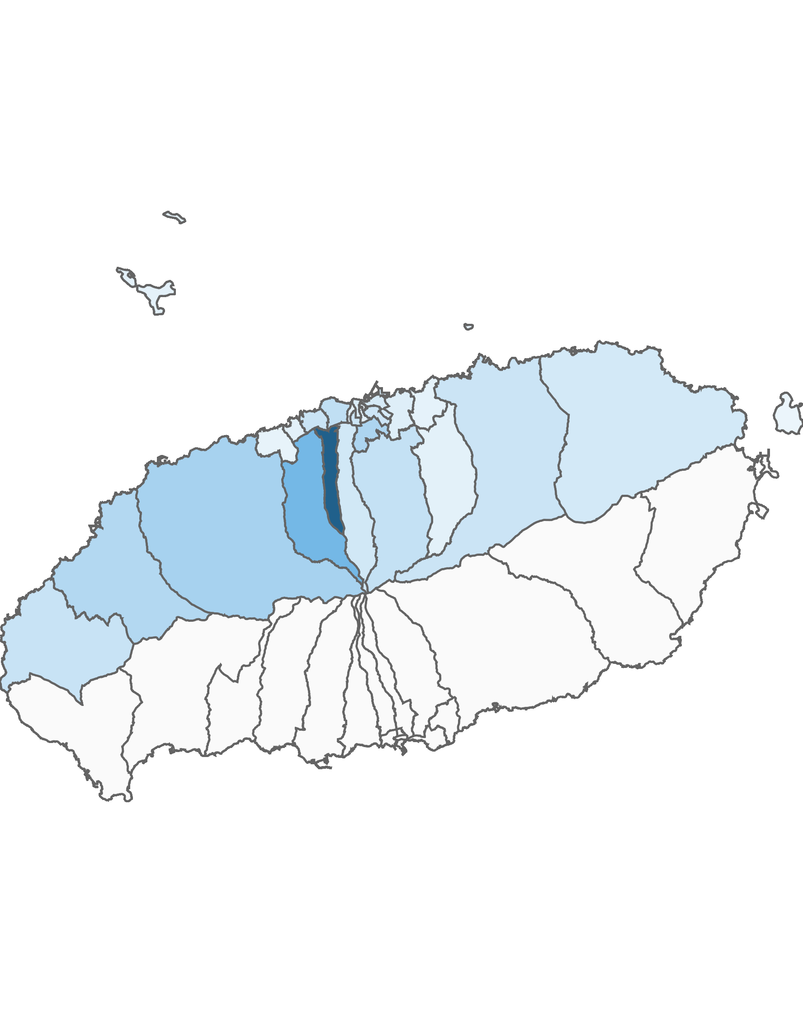
02. 제주시 방문객 분석
4.3 제주시 행정동별 외국인 방문객 – 전체 행정동
2021년 12월 : 5,401명
(단위:명)
순위 | 시군명 | 행정동명 | 2020년 12월 |  | 2021년 12월 |  | 증감률
 |  |  | 인구(명) | 비율(%) | 인구(명) | 비율(%)
제주시 | 1위 | 연동 | 909 | 26 | 1,346 | 24.9 | 48.1
제주시 | 2위 | 노형동 | 385 | 11 | 582 | 10.8 | 51.2
제주시 | 3위 | 애월읍 | 234 | 6.7 | 373 | 6.9 | 59.4
제주시 | 4위 | 이도2동 | 212 | 6.1 | 347 | 6.4 | 63.7
제주시 | 5위 | 한림읍 | 227 | 6.5 | 313 | 5.8 | 37.9
제주시 | 6위 | 용담2동 | 150 | 4.3 | 248 | 4.6 | 65.3
제주시 | 7위 | 아라동 | 151 | 4.3 | 226 | 4.2 | 49.7
제주시 | 8위 | 한경면 | 133 | 3.8 | 203 | 3.8 | 52.6
제주시 | 9위 | 도두동 | 122 | 3.5 | 189 | 3.5 | 54.9
제주시 | 10위 | 조천읍 | 119 | 3.4 | 187 | 3.5 | 57.1
제주시 | 11위 | 삼도1동 | 124 | 3.5 | 183 | 3.4 | 47.6
제주시 | 12위 | 일도2동 | 105 | 3 | 176 | 3.3 | 67.6
제주시 | 13위 | 오라동 | 86 | 2.5 | 154 | 2.9 | 79.1
제주시 | 14위 | 구좌읍 | 71 | 2 | 141 | 2.6 | 98.6
제주시 | 15위 | 건입동 | 75 | 2.1 | 126 | 2.3 | 68
제주시 | 16위 | 삼도2동 | 63 | 1.8 | 98 | 1.8 | 55.6
제주시 | 17위 | 화북동 | 52 | 1.5 | 85 | 1.6 | 63.5
제주시 | 18위 | 이호동 | 41 | 1.2 | 64 | 1.2 | 56.1
제주시 | 19위 | 이도1동 | 37 | 1.1 | 60 | 1.1 | 62.2
제주시 | 20위 | 봉개동 | 33 | 0.9 | 58 | 1.1 | 75.8
제주시 | 21위 | 용담1동 | 36 | 1 | 56 | 1 | 55.6
제주시 | 22위 | 추자면 | 41 | 1.2 | 52 | 1 | 26.8
제주시 | 23위 | 삼양동 | 33 | 0.9 | 46 | 0.9 | 39.4
제주시 | 24위 | 일도1동 | 24 | 0.7 | 37 | 0.7 | 54.2
제주시 | 25위 | 외도동 | 22 | 0.6 | 35 | 0.6 | 59.1
제주시 | 26위 | 우도면 | 9 | 0.3 | 16 | 0.3 | 77.8
총인구 |  |  | 3,494 | 100 | 5,401 | 100 | 54.6
2021년 12월 기준 행정동 단위 외국인 방문객
높음
낮음
※ 행정동 방문객 (등간격 분류)

Slide 25
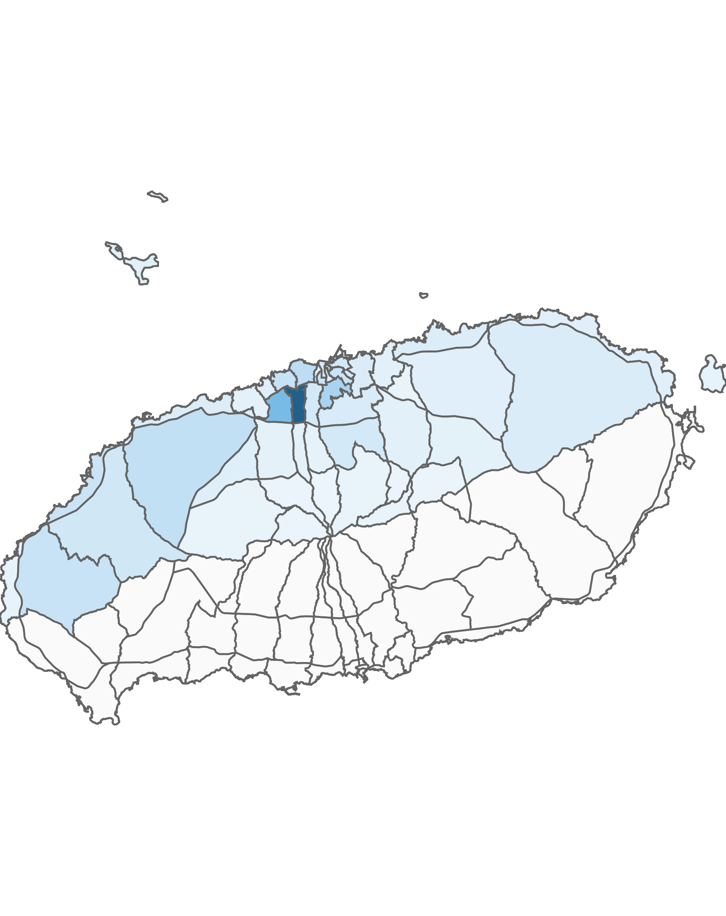
02. 제주시 방문객 분석
4.4 제주시 블록 단위 외국인 방문객 – 상위 15위
2021년 12월 : 5,401명
(단위:명)
순위 | 순위 | 블록명 | 2020년 12월 |  | 2021년 12월 |  | 증감률
 |  |  | 인구(명) | 비율(%) | 인구(명) | 비율(%)
제주시 | 1위 | 연동 | 893 | 25.6 | 1,311 | 24.3 | 46.8
 | 2위 | 노형 | 361 | 10.3 | 541 | 10 | 49.9
 | 3위 | 이도2 | 212 | 6.1 | 347 | 6.4 | 63.7
 | 4위 | 용담2 | 150 | 4.3 | 248 | 4.6 | 65.3
 | 5위 | 애월중산간(저) | 145 | 4.1 | 219 | 4.1 | 51
 | 6위 | 도두 | 122 | 3.5 | 189 | 3.5 | 54.9
 | 7위 | 삼도1 | 124 | 3.5 | 183 | 3.4 | 47.6
 | 8위 | 한경중산간 | 119 | 3.4 | 183 | 3.4 | 53.8
 | 9위 | 일도2 | 105 | 3 | 176 | 3.3 | 67.6
 | 10위 | 한림해안 | 128 | 3.7 | 170 | 3.1 | 32.8
 | 11위 | 한림중산간 | 99 | 2.8 | 143 | 2.6 | 44.4
 | 12위 | 건입 | 75 | 2.1 | 126 | 2.3 | 68
 | 13위 | 오라 | 76 | 2.2 | 124 | 2.3 | 63.2
 | 14위 | 제주대 | 68 | 1.9 | 118 | 2.2 | 73.5
 | 15위 | 삼도2 | 63 | 1.8 | 98 | 1.8 | 55.6
총인구 |  |  | 3,494 | 100 | 5,401 | 100 | 54.6
2021년 12월 기준 블록 단위 외국인 방문객
높음
낮음
※ 블록 방문객 (등간격 분류)

Slide 26
Chapter. 03
서귀포시 방문객 분석

Slide 27
03. 서귀포시 방문객 분석
1.1 월별 방문객 추이
내국인 전체 방문객
(단위:명)
인구(명) | 01월 | 02월 | 03월 | 04월 | 05월 | 06월 | 07월 | 08월 | 09월 | 10월 | 11월 | 12월 | 총합계
2020년 | 2,351,937 | 1,109,502 | 934,455 | 909,885 | 1,543,951 | 1,566,135 | 1,970,910 | 2,742,544 | 1,460,523 | 2,225,836 | 2,344,129 | 1,289,305 | 20,449,112
2021년 | 1,057,656 | 1,694,251 | 1,768,989 | 2,259,346 | 2,543,115 | 2,448,506 | 2,637,560 | 2,548,373 | 1,909,879 | 2,651,337 | 2,648,569 | 2,403,435 | 26,571,016
인구차이 | -1,294,281 | 584,749 | 834,534 | 1,349,461 | 999,164 | 882,371 | 666,650 | -194,171 | 449,356 | 425,501 | 304,440 | 1,114,130 | 6,121,904
증감률 | -55% | 52.7% | 89.3% | 148.3% | 64.7% | 56.3% | 33.8% | -7.1% | 30.8% | 19.1% | 13% | 86.4% | 29.9%

Slide 28
03. 서귀포시 방문객 분석
1.2 성·연령대별 방문객
2021년 12월 : 2,403,435명
(단위:명)
남자 | 10대 |  | 20대 |  | 30대 |  | 40대 |  | 50대 |  | 60대 |  | 70대 |  | 총 인구
 | 인구(명) | (%) | 인구(명) | (%) | 인구(명) | (%) | 인구(명) | (%) | 인구(명) | (%) | 인구(명) | (%) | 인구(명) | (%) | 인구(명) | (%)
2020년 | 83,362 | 12.6 | 118,025 | 17.8 | 163,200 | 24.6 | 130,210 | 19.6 | 107,468 | 16.2 | 47,515 | 7.2 | 12,992 | 2 | 662,772 | 100
2021년 | 184,615 | 15.9 | 200,890 | 17.3 | 238,722 | 20.6 | 224,399 | 19.4 | 195,721 | 16.9 | 87,983 | 7.6 | 26,534 | 2.3 | 1,158,864 | 100
인구차이 | 101,253 |  | 82,865 |  | 75,522 |  | 94,189 |  | 88,253 |  | 40,468 |  | 13,542 |  | 496,092
증감률 | 121.5% |  | 70.2% |  | 46.3% |  | 72.3% |  | 82.1% |  | 85.2% |  | 104.2% |  | 74.9%
여자 | 10대 |  | 20대 |  | 30대 |  | 40대 |  | 50대 |  | 60대 |  | 70대 |  | 총 인구
 | 인구(명) | (%) | 인구(명) | (%) | 인구(명) | (%) | 인구(명) | (%) | 인구(명) | (%) | 인구(명) | (%) | 인구(명) | (%) | 인구(명) | (%)
2020년 | 75,732 | 12.1 | 131,080 | 20.9 | 152,159 | 24.3 | 107,792 | 17.2 | 101,608 | 16.2 | 42,101 | 6.7 | 16,061 | 2.6 | 626,533 | 100
2021년 | 185,955 | 14.9 | 244,999 | 19.7 | 259,740 | 20.9 | 224,874 | 18.1 | 207,175 | 16.6 | 87,550 | 7 | 34,278 | 2.8 | 1,244,571 | 100
인구차이 | 110,223 |  | 113,919 |  | 107,581 |  | 117,082 |  | 105,567 |  | 45,449 |  | 18,217 |  | 618,038
증감률 | 145.5% |  | 86.9% |  | 70.7% |  | 108.6% |  | 103.9% |  | 108% |  | 113.4% |  | 98.6%

Slide 29
03. 서귀포시 방문객 분석
1.3 성별 및 연령대별 방문객
2021년 12월 : 2,403,435명
(단위:명)
구분 | 남자 |  | 여자 |  | 총 인구
 | 인구(명) | (%) | 인구(명) | (%) | 인구(명) | (%)
2020년 | 662,772 | 51.4 | 626,533 | 48.6 | 1,289,305 | 100
2021년 | 1,158,864 | 48.2 | 1,244,571 | 51.8 | 2,403,435 | 100
인구차이 | 496,092 |  | 618,038 |  | 1,114,130 | 0
증감률 | 74.9% |  | 98.6% |  | 86.4% | 0%
(단위:명)
구분 | 10대 |  | 20대 |  | 30대 |  | 40대 |  | 50대 |  | 60대 |  | 70대 |  | 총 인구
 | 인구(명) | (%) | 인구(명) | (%) | 인구(명) | (%) | 인구(명) | (%) | 인구(명) | (%) | 인구(명) | (%) | 인구(명) | (%) | 인구(명) | (%)
2020년 | 159,094 | 12.3 | 249,105 | 19.3 | 315,359 | 24.5 | 238,002 | 18.5 | 209,076 | 16.2 | 89,616 | 7 | 29,053 | 2.3 | 1,289,305 | 100
2021년 | 370,570 | 15.4 | 445,889 | 18.6 | 498,462 | 20.7 | 449,273 | 18.7 | 402,896 | 16.8 | 175,533 | 7.3 | 60,812 | 2.5 | 2,403,435 | 100
인구차이 | 211,476 |  | 196,784 |  | 183,103 |  | 211,271 |  | 193,820 |  | 85,917 |  | 31,759 |  | 1,114,130
증감률 | 132.9% |  | 79% |  | 58.1% |  | 88.8% |  | 92.7% |  | 95.9% |  | 109.3% |  | 86.4%

Slide 30
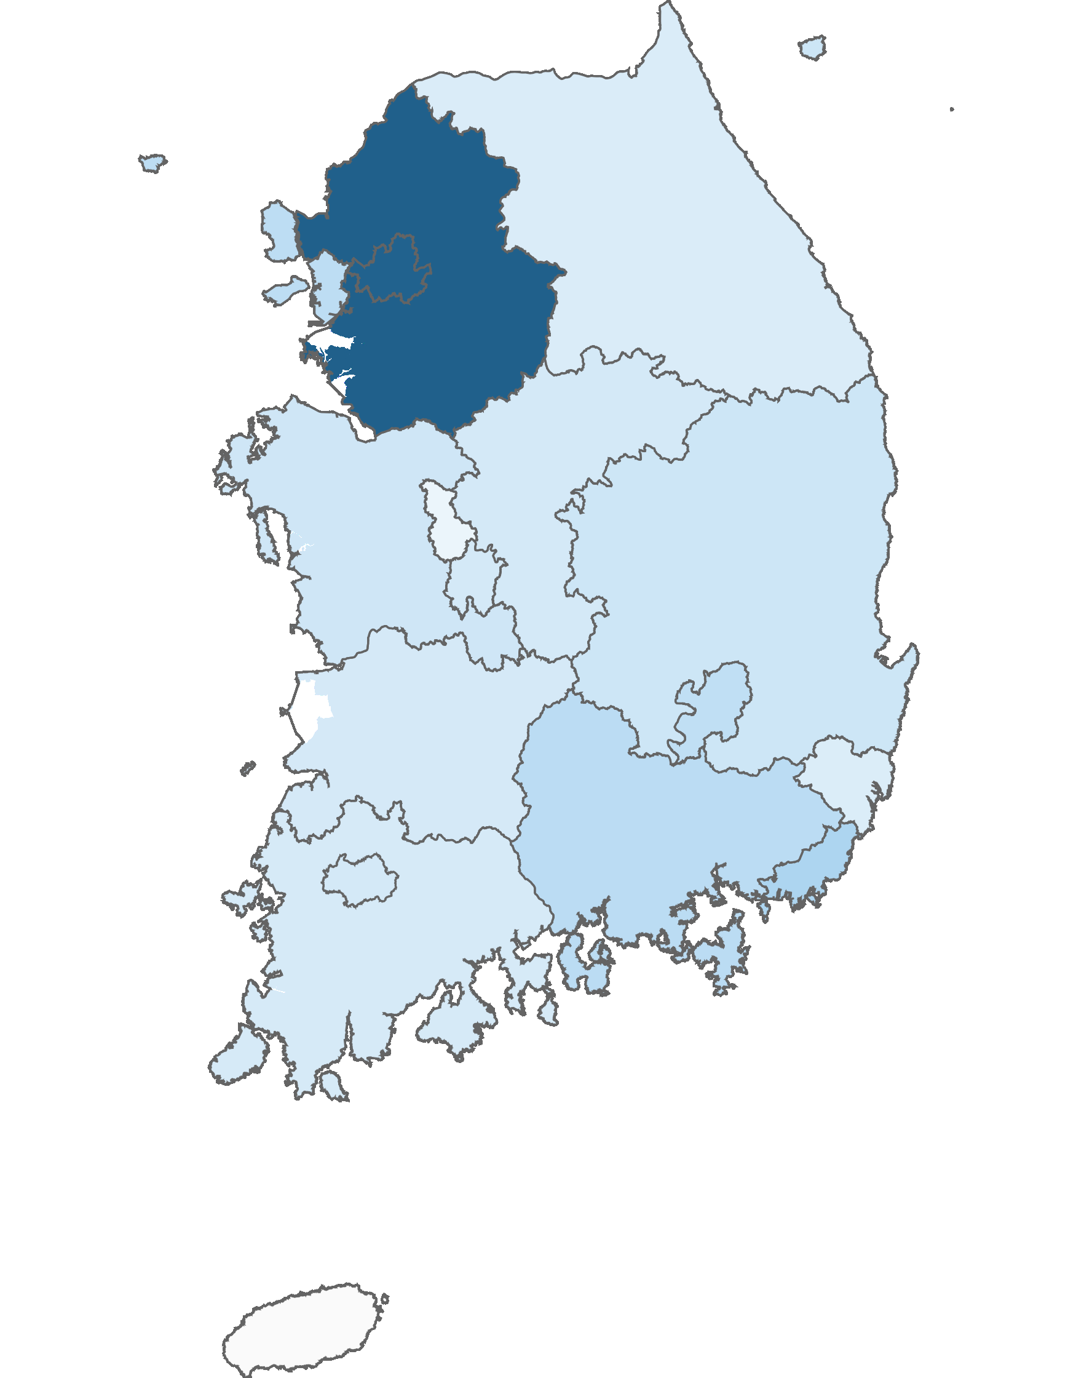
03. 서귀포시 방문객 분석
2.1 시도 유입지별 방문객
2021년 12월 : 2,403,435명
(단위:명)
순위 | 시도명 | 2020년 12월 |  | 2021년 12월 |  | 인구차이 | 증감률
 |  | 인구(명) | 비율(%) | 인구(명) | 비율(%)
1위 | 경기 | 344,730 | 26.7 | 615,648 | 25.6 | 270,918 | 78.6
2위 | 서울 | 366,578 | 28.4 | 608,209 | 25.3 | 241,631 | 65.9
3위 | 부산 | 88,339 | 6.9 | 167,228 | 7 | 78,889 | 89.3
4위 | 경남 | 56,043 | 4.3 | 130,853 | 5.4 | 74,810 | 133.5
5위 | 인천 | 76,534 | 5.9 | 125,873 | 5.2 | 49,339 | 64.5
6위 | 대구 | 65,395 | 5.1 | 118,156 | 4.9 | 52,761 | 80.7
7위 | 경북 | 38,277 | 3 | 87,330 | 3.6 | 49,053 | 128.2
8위 | 충남 | 38,165 | 3 | 82,429 | 3.4 | 44,264 | 116
9위 | 충북 | 28,169 | 2.2 | 71,065 | 3 | 42,896 | 152.3
10위 | 대전 | 36,704 | 2.8 | 69,822 | 2.9 | 33,118 | 90.2
11위 | 광주 | 40,880 | 3.2 | 69,042 | 2.9 | 28,162 | 68.9
12위 | 전북 | 25,632 | 2 | 68,173 | 2.8 | 42,541 | 166
13위 | 전남 | 30,568 | 2.4 | 65,830 | 2.7 | 35,262 | 115.4
14위 | 강원 | 23,204 | 1.8 | 55,506 | 2.3 | 32,302 | 139.2
15위 | 울산 | 22,798 | 1.8 | 52,792 | 2.2 | 29,994 | 131.6
16위 | 세종 | 7,289 | 0.6 | 15,479 | 0.6 | 8,190 | 112.4
총인구 |  | 1,289,305 | 100 | 2,403,435 | 100 | 1,114,130 | 86.4
높음
낮음
※ 시도별 방문객 (등간격 분류)

Slide 31

03. 서귀포시 방문객 분석
2.2 시군 유입지별 방문객
2021년 12월 : 2,403,435명
(단위:명)
2020년 12월 |  |  |  |  | 2021년 12월
순위 | 시도 명 | 시군 명 | 인구(명) | 비율(%) | 순위 | 시도 명 | 시군 명 | 인구(명) | 비율(%)
1위 | 경기 | 성남시 | 36,310 | 2.8 | 1위 | 경기 | 수원시 | 61,550 | 2.6
2위 | 경기 | 고양시 | 36,050 | 2.8 | 2위 | 경기 | 성남시 | 61,166 | 2.5
3위 | 서울 | 강남구 | 35,426 | 2.7 | 3위 | 경기 | 용인시 | 60,323 | 2.5
4위 | 경기 | 용인시 | 33,254 | 2.6 | 4위 | 경기 | 고양시 | 59,479 | 2.5
5위 | 경기 | 수원시 | 31,788 | 2.5 | 5위 | 서울 | 강남구 | 56,145 | 2.3
6위 | 서울 | 송파구 | 28,671 | 2.2 | 6위 | 경남 | 창원시 | 50,428 | 2.1
7위 | 서울 | 서초구 | 26,399 | 2 | 7위 | 서울 | 송파구 | 47,583 | 2
8위 | 경남 | 창원시 | 25,220 | 2 | 8위 | 충북 | 청주시 | 45,093 | 1.9
9위 | 경기 | 부천시 | 23,689 | 1.8 | 9위 | 서울 | 서초구 | 42,128 | 1.8
10위 | 서울 | 강서구 | 21,193 | 1.6 | 10위 | 경기 | 부천시 | 37,939 | 1.6
11위 | 충북 | 청주시 | 19,110 | 1.5 | 11위 | 서울 | 강서구 | 34,145 | 1.4
12위 | 서울 | 양천구 | 18,667 | 1.4 | 12위 | 서울 | 양천구 | 32,419 | 1.3
13위 | 경기 | 화성시 | 17,092 | 1.3 | 13위 | 대구 | 수성구 | 31,994 | 1.3
14위 | 경기 | 안양시 | 17,006 | 1.3 | 14위 | 경기 | 화성시 | 31,946 | 1.3
15위 | 서울 | 관악구 | 16,859 | 1.3 | 15위 | 경기 | 안양시 | 30,348 | 1.3
기타 |  |  | 902,571 | 70 | 기타 |  |  | 1,720,749 | 71.6
총인구 |  |  | 1,289,305 | 100 | 총인구 |  |  | 2,403,435 | 100
수도권 단위 방문객
높음
낮음
※ 수도권 시군구별 방문객 (등간격 분류)

Slide 32
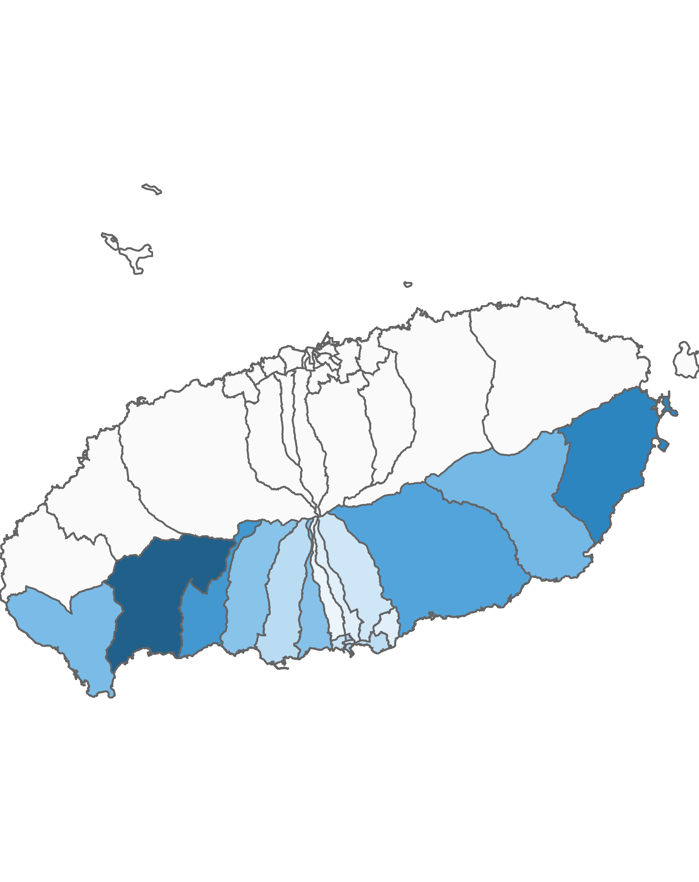
03. 서귀포시 방문객 분석
3.1 서귀포시 행정동별 방문객 – 전체 행정동
2021년 12월
(단위:명)
순위 |  | 행정동명 | 2020년 12월 |  | 2021년 12월 |  | 증감률
 |  |  | 인구(명) | 비율(%) | 인구(명) | 비율(%)
서귀포시 | 1위 | 안덕면 | 414,494 | 16 | 848,789 | 16.4 | 104.8
 | 2위 | 성산읍 | 328,063 | 12.6 | 648,067 | 12.5 | 97.5
 | 3위 | 예래동 | 290,657 | 11.2 | 550,560 | 10.6 | 89.4
 | 4위 | 남원읍 | 228,985 | 8.8 | 483,933 | 9.4 | 111.3
 | 5위 | 표선면 | 199,440 | 7.7 | 382,350 | 7.4 | 91.7
 | 6위 | 대정읍 | 179,375 | 6.9 | 366,341 | 7.1 | 104.2
 | 7위 | 대륜동 | 183,676 | 7.1 | 337,425 | 6.5 | 83.7
 | 8위 | 중문동 | 166,845 | 6.4 | 331,087 | 6.4 | 98.4
 | 9위 | 중앙동 | 37,512 | 1.4 | 232,995 | 4.5 | 521.1
 | 10위 | 대천동 | 110,012 | 4.2 | 194,477 | 3.8 | 76.8
 | 11위 | 송산동 | 123,182 | 4.7 | 192,274 | 3.7 | 56.1
 | 12위 | 천지동 | 75,906 | 2.9 | 148,521 | 2.9 | 95.7
 | 13위 | 정방동 | 84,830 | 3.3 | 143,862 | 2.8 | 69.6
 | 14위 | 영천동 | 70,237 | 2.7 | 127,998 | 2.5 | 82.2
 | 15위 | 동홍동 | 45,098 | 1.7 | 75,269 | 1.5 | 66.9
 | 16위 | 효돈동 | 40,063 | 1.5 | 70,831 | 1.4 | 76.8
 | 17위 | 서홍동 | 19,120 | 0.7 | 35,315 | 0.7 | 84.7
총인구 |  |  | 2,597,495 | 100 | 5,170,094 | 100 | 99
2021년 12월 기준 행정동 단위 방문객
높음
낮음
※ 행정동 방문객 (등간격 분류)

Slide 33
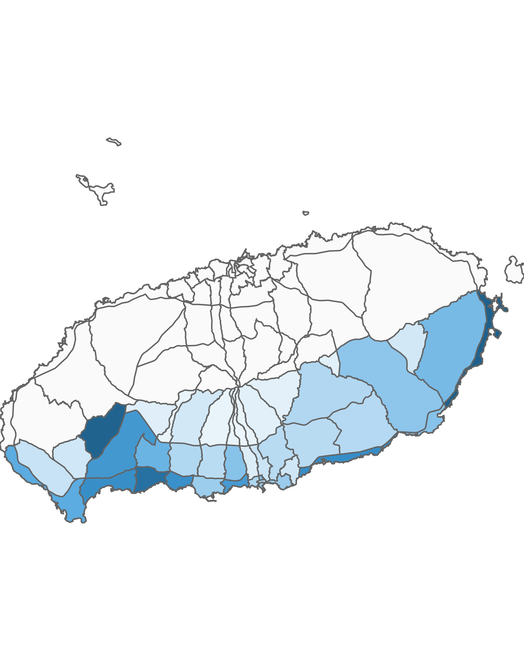
03. 서귀포시 방문객 분석
3.2 서귀포시 블록 단위 방문객 – 상위 15위
2021년 12월 : 5,566,185명
(단위:명)
순위 | 순위 | 블록명 | 2020년 12월 |  | 2021년 12월 |  | 증감률
 |  |  | 인구(명) | 비율(%) | 인구(명) | 비율(%)
서귀포시 | 1위 | 성산해안 | 206,559 | 7.6 | 615,632 | 11.1 | 198
 | 2위 | 서광 | 190,444 | 7 | 604,009 | 10.9 | 217.2
 | 3위 | 예래해안 | 360,655 | 13.3 | 549,710 | 9.9 | 52.4
 | 4위 | 남원해안 | 191,899 | 7.1 | 431,145 | 7.7 | 124.7
 | 5위 | 안덕해안 | 210,347 | 7.8 | 424,981 | 7.6 | 102
 | 6위 | 중문해안 | 164,610 | 6.1 | 420,282 | 7.6 | 155.3
 | 7위 | 안덕중산간 | 202,275 | 7.5 | 390,410 | 7 | 93
 | 8위 | 대륜 | 175,241 | 6.5 | 379,007 | 6.8 | 116.3
 | 9위 | 대정해안 | 161,215 | 6 | 309,273 | 5.6 | 91.8
 | 10위 | 예래중산간 | 162,515 | 6 | 281,058 | 5 | 72.9
 | 11위 | 성산중산간 | 207,973 | 7.7 | 256,423 | 4.6 | 23.3
 | 12위 | 중앙 | 37,513 | 1.4 | 232,995 | 4.2 | 521.1
 | 13위 | 표선해안 | 195,280 | 7.2 | 228,637 | 4.1 | 17.1
 | 14위 | 대륜중산간 | 109,589 | 4 | 227,491 | 4.1 | 107.6
 | 15위 | 표선중산간 | 129,927 | 4.8 | 215,132 | 3.9 | 65.6
상위 15위 전체 인구 |  |  | 2,706,042 | 100 | 5,566,185 | 100 | 105.7
2021년 12월 기준 블록 단위 방문객
높음
낮음
※ 블록 방문객 (등간격 분류)

Slide 34
03. 서귀포시 방문객 분석
4.1 월별 외국인 방문객 추이
외국인 전체 방문객
(단위:명)
인구(명) | 01월 | 02월 | 03월 | 04월 | 05월 | 06월 | 07월 | 08월 | 09월 | 10월 | 11월 | 12월 | 총합계
2020년 | 57,371 | 16,804 | 4,218 | 3,343 | 3,805 | 3,850 | 4,250 | 6,907 | 4,367 | 4,450 | 2,529 | 2,607 | 114,501
2021년 | 1,729 | 1,935 | 2,527 | 2,486 | 3,311 | 3,293 | 2,889 | 4,211 | 4,271 | 6,731 | 3,989 | 3,848 | 41,220
인구차이 | -55,642 | -14,869 | -1,691 | -857 | -494 | -557 | -1,361 | -2,696 | -96 | 2,281 | 1,460 | 1,241 | -73,281
증감률 | -97% | -88.5% | -40.1% | -25.6% | -13% | -14.5% | -32% | -39% | -2.2% | 51.3% | 57.7% | 47.6% | -64%

Slide 35
03. 서귀포시 방문객 분석
4.2 국적별 외국인 방문객
2021년 12월 : 3,848명
(단위:명)
2020년 12월 |  |  |  | 2021년 12월
순위 | 국적명 | 인구수 | 점유율 | 순위 | 국적명 | 인구수 | 점유율
1위 | 중국 | 951 | 36.5 | 1위 | 중국 | 1,473 | 38.3
2위 | 미얀마 | 729 | 28 | 2위 | 미얀마 | 701 | 18.2
3위 | 인도네시아 | 308 | 11.8 | 3위 | 인도네시아 | 389 | 10.1
4위 | 필리핀 | 121 | 4.6 | 4위 | 싱가포르 | 212 | 5.5
5위 | 네덜란드 | 102 | 3.9 | 5위 | 필리핀 | 199 | 5.2
6위 | 미국 | 95 | 3.6 | 6위 | 미국 | 168 | 4.4
7위 | 포르투갈 | 89 | 3.4 | 7위 | 네덜란드 | 94 | 2.4
8위 | 베트남 | 30 | 1.2 | 8위 | 캐나다 | 84 | 2.2
9위 | 프랑스 | 28 | 1.1 | 9위 | 베트남 | 78 | 2
10위 | 러시아 | 24 | 0.9 | 10위 | 프랑스 | 75 | 1.9
11위 | 캐나다 | 24 | 0.9 | 11위 | 루마니아 | 57 | 1.5
12위 | 말레이시아 | 18 | 0.7 | 12위 | 포르투갈 | 53 | 1.4
13위 | 싱가포르 | 14 | 0.5 | 13위 | 몽골 | 51 | 1.3
14위 | 루마니아 | 12 | 0.5 | 14위 | 말레이시아 | 38 | 1
15위 | 대만 | 7 | 0.3 | 15위 | 러시아 | 34 | 0.9
기타 |  | 55 | 2.1 | 기타 |  | 142 | 3.7
총 인구 |  | 2,607 | 100 | 총 인구 |  | 3,848 | 100

Slide 36
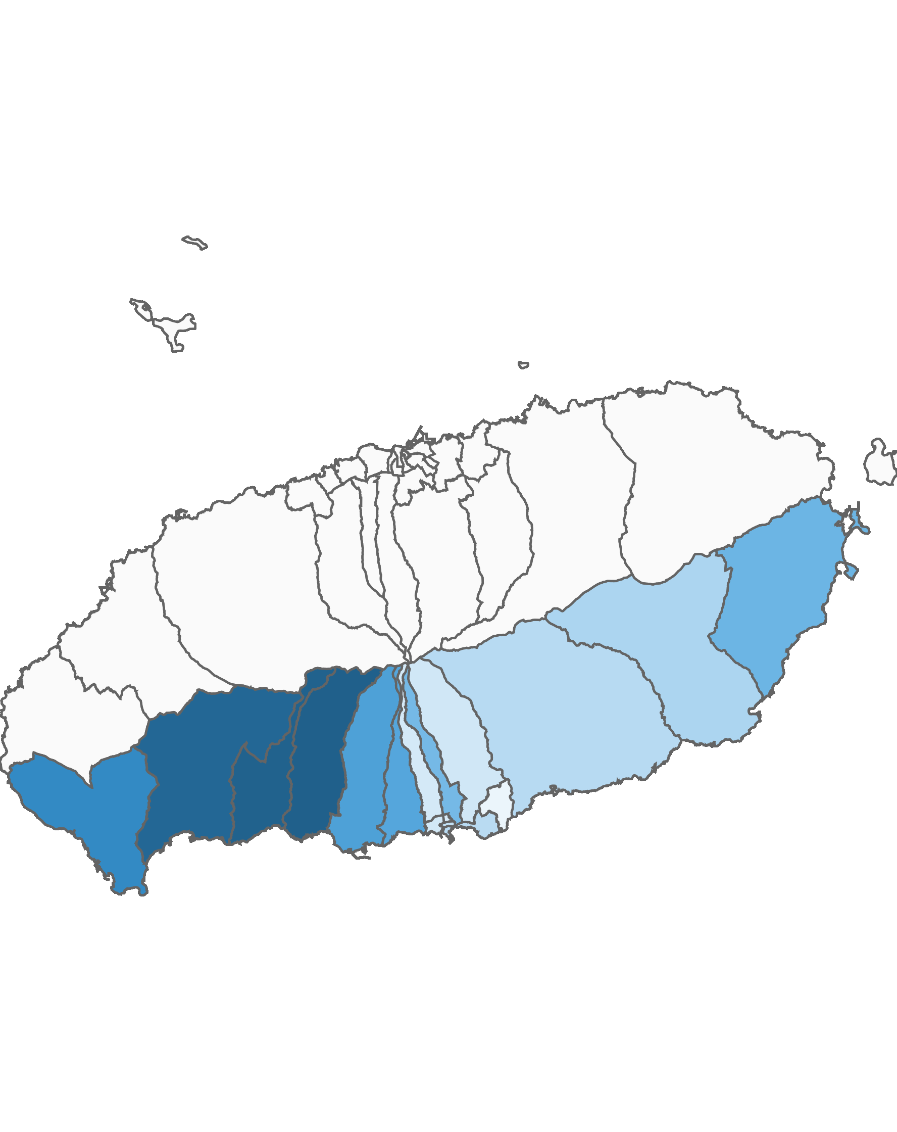
03. 서귀포시 방문객 분석
4.3 서귀포시 행정동별 외국인 방문객 – 전체 행정동
2021년 12월 : 3,848명
(단위:명)
순위 | 순위 | 행정동명 | 2020년 12월 |  | 2021년 12월 |  | 증감률
 |  |  | 인구(명) | 비율(%) | 인구(명) | 비율(%)
서귀포시 | 1위 | 중문동 | 347 | 13.3 | 533 | 13.9 | 53.6
제주시 | 2위 | 예래동 | 317 | 12.2 | 528 | 13.7 | 66.6
제주시 | 3위 | 안덕면 | 327 | 12.5 | 509 | 13.2 | 55.7
제주시 | 4위 | 대정읍 | 246 | 9.4 | 388 | 10.1 | 57.7
제주시 | 5위 | 대천동 | 281 | 10.8 | 315 | 8.2 | 12.1
제주시 | 6위 | 대륜동 | 257 | 9.9 | 297 | 7.7 | 15.6
제주시 | 7위 | 성산읍 | 140 | 5.4 | 250 | 6.5 | 78.6
제주시 | 8위 | 동홍동 | 166 | 6.4 | 237 | 6.2 | 42.8
제주시 | 9위 | 표선면 | 102 | 3.9 | 150 | 3.9 | 47.1
제주시 | 10위 | 남원읍 | 78 | 3 | 127 | 3.3 | 62.8
제주시 | 11위 | 송산동 | 88 | 3.4 | 122 | 3.2 | 38.6
제주시 | 12위 | 정방동 | 71 | 2.7 | 103 | 2.7 | 45.1
제주시 | 13위 | 영천동 | 45 | 1.7 | 75 | 1.9 | 66.7
제주시 | 14위 | 천지동 | 43 | 1.6 | 71 | 1.8 | 65.1
제주시 | 15위 | 서홍동 | 46 | 1.8 | 67 | 1.7 | 45.7
제주시 | 16위 | 중앙동 | 39 | 1.5 | 57 | 1.5 | 46.2
제주시 | 17위 | 효돈동 | 14 | 0.5 | 19 | 0.5 | 35.7
총인구 |  |  | 2,607 | 100 | 3,848 | 100 | 47.6
2021년 12월 기준 행정동 단위 외국인 방문객
높음
낮음
※ 행정동 방문객 (등간격 분류)

Slide 37
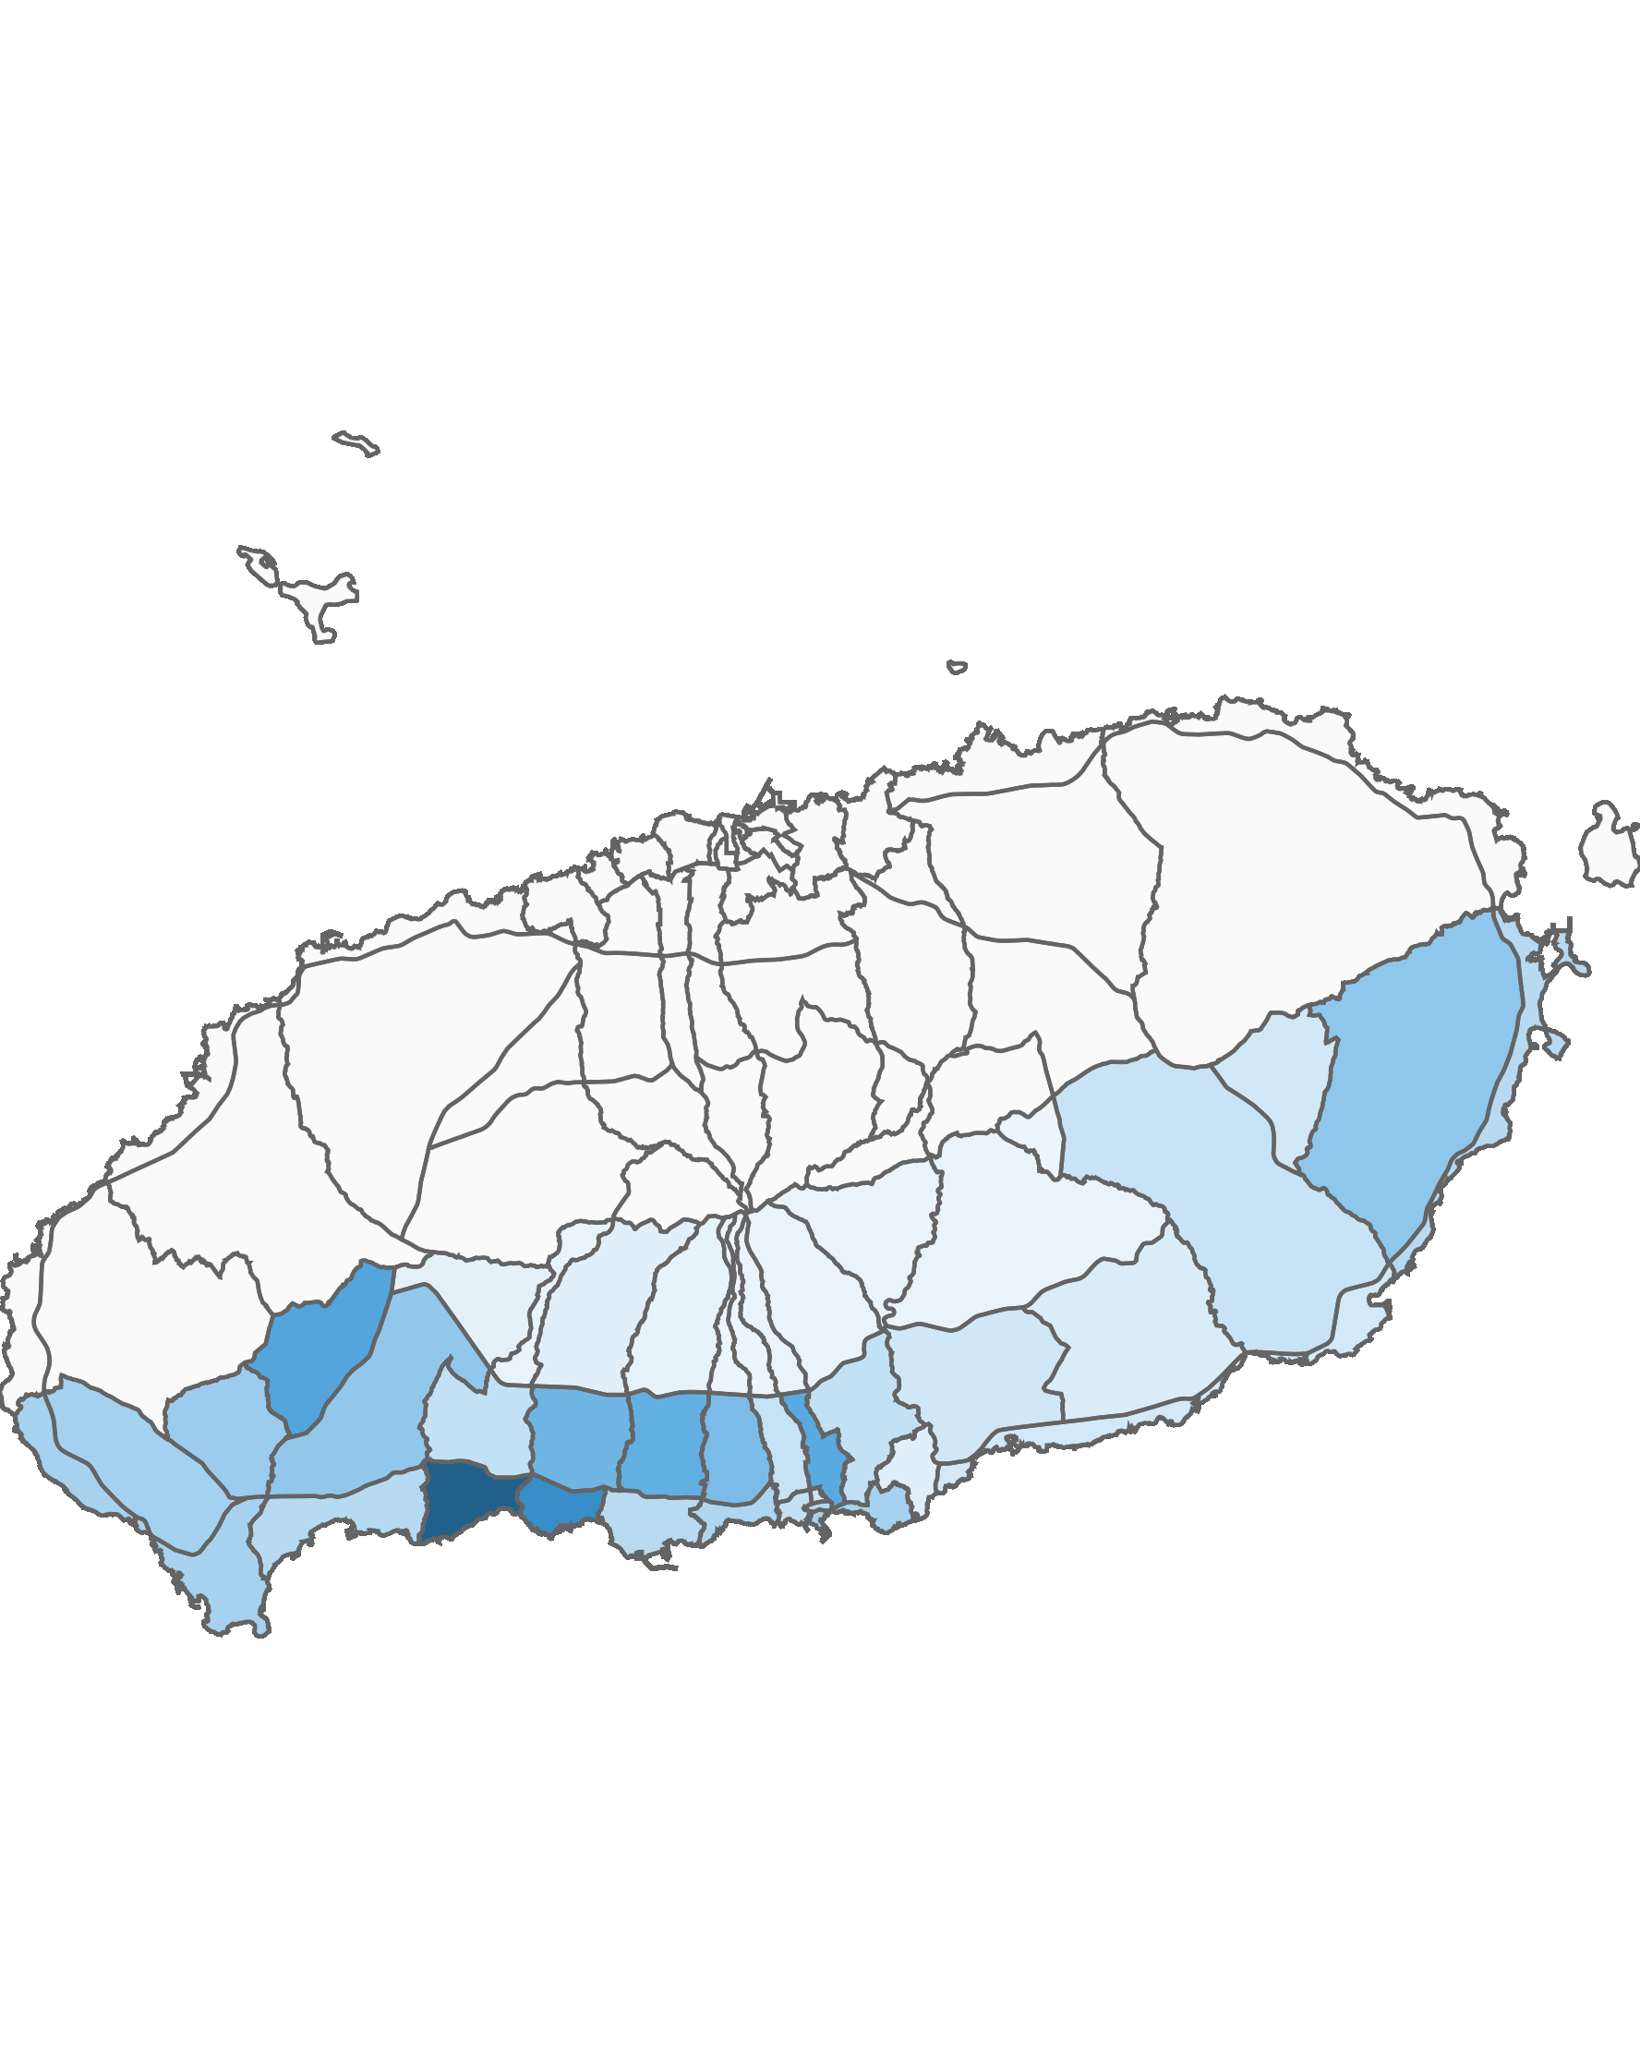
03. 서귀포시 방문객 분석
4.4 서귀포시 블록 단위 외국인 방문객 – 상위 15위
2021년 12월 : 3,848명
(단위:명)
순위 | 순위 | 블록명 | 2020년 12월 |  | 2021년 12월 |  | 증감률
 |  |  | 인구(명) | 비율(%) | 인구(명) | 비율(%)
서귀포시 | 1위 | 예래해안 | 272 | 10.4 | 453 | 11.8 | 66.5
제주시 | 2위 | 중문해안 | 194 | 7.4 | 313 | 8.1 | 61.3
제주시 | 3위 | 서광 | 151 | 5.8 | 247 | 6.4 | 63.6
제주시 | 4위 | 동홍 | 164 | 6.3 | 234 | 6.1 | 42.7
제주시 | 5위 | 대천중산간 | 204 | 7.8 | 218 | 5.7 | 6.9
제주시 | 6위 | 중문중산간 | 142 | 5.4 | 200 | 5.2 | 40.8
제주시 | 7위 | 대륜중산간 | 163 | 6.3 | 184 | 4.8 | 12.9
제주시 | 8위 | 성산중산간 | 98 | 3.8 | 156 | 4.1 | 59.2
제주시 | 9위 | 안덕중산간 | 103 | 4 | 153 | 4 | 48.5
제주시 | 10위 | 영어교육도시 | 84 | 3.2 | 139 | 3.6 | 65.5
제주시 | 11위 | 대정중산간 | 80 | 3.1 | 127 | 3.3 | 58.8
제주시 | 12위 | 대정해안 | 82 | 3.1 | 122 | 3.2 | 48.8
제주시 | 13위 | 송산 | 88 | 3.4 | 122 | 3.2 | 38.6
제주시 | 14위 | 대륜 | 94 | 3.6 | 113 | 2.9 | 20.2
제주시 | 15위 | 정방 | 71 | 2.7 | 103 | 2.7 | 45.1
총인구 |  |  | 2,607 | 100 | 3,848 | 100 | 47.6
2021년 12월 기준 블록 단위 외국인 방문객
높음
낮음
※ 블록 방문객 (등간격 분류)

Slide 38
Chapter. 04
행정동 단위 방문객 분석

Slide 39
04. 행정동 단위 방문객 분석
1.1 총 방문객 : 상위 15위
2021년 12월 기준
(단위:명)
순위 | 시군구명 | 행정동명 | 2021년 12월
 |  |  | 인구(명) | 비율(%)
1 | 제주시 | 용담2동 | 1,198,066 | 9.2
2 | 제주시 | 애월읍 | 1,002,438 | 7.7
3 | 제주시 | 연동 | 871,294 | 6.7
4 | 서귀포시 | 안덕면 | 848,789 | 6.6
5 | 서귀포시 | 성산읍 | 648,067 | 5
6 | 제주시 | 조천읍 | 626,809 | 4.8
7 | 제주시 | 노형동 | 619,121 | 4.8
8 | 제주시 | 구좌읍 | 557,709 | 4.3
9 | 서귀포시 | 예래동 | 550,560 | 4.3
10 | 제주시 | 한림읍 | 529,280 | 4.1
11 | 서귀포시 | 남원읍 | 483,933 | 3.7
12 | 서귀포시 | 표선면 | 382,350 | 3
13 | 서귀포시 | 대정읍 | 366,341 | 2.8
14 | 서귀포시 | 대륜동 | 337,425 | 2.6
15 | 서귀포시 | 중문동 | 331,087 | 2.6
기타 |  |  | 3,600,308 | 27.8
합계 |  |  | 12,953,577 | 100
2021년 12월 기준 : 행정동 단위 방문객 수
높음
낮음
※ 행정동 방문객 (등간격 분류)

Slide 40
04. 행정동 단위 방문객 분석
1.2 전년 대비 총 방문객 증감률
증가율 : 상위 15위
(단위:명)
감소율 : 상위 15위
(단위:명)
순위 | 시군명 | 행정동명 | 2020년 12월 | 2021년 12월 | 인구차이 | 증가율
1 | 서귀포시 | 중앙동 | 37,512 | 232,995 | 195,483 | 521.12
2 | 제주시 | 삼도1동 | 16,052 | 49,159 | 33,107 | 206.25
3 | 제주시 | 용담1동 | 12,016 | 33,555 | 21,539 | 179.25
4 | 제주시 | 이도1동 | 33,371 | 92,356 | 58,985 | 176.76
5 | 제주시 | 오라동 | 54,797 | 129,064 | 74,267 | 135.53
6 | 제주시 | 이호동 | 57,855 | 131,958 | 74,103 | 128.08
7 | 제주시 | 노형동 | 273,137 | 619,121 | 345,984 | 126.67
8 | 제주시 | 연동 | 390,838 | 871,294 | 480,456 | 122.93
9 | 제주시 | 봉개동 | 54,374 | 117,432 | 63,058 | 115.97
10 | 서귀포시 | 남원읍 | 228,985 | 483,933 | 254,948 | 111.34
11 | 제주시 | 도두동 | 73,445 | 152,075 | 78,630 | 107.06
12 | 서귀포시 | 안덕면 | 414,494 | 848,789 | 434,295 | 104.78
13 | 제주시 | 건입동 | 95,182 | 194,659 | 99,477 | 104.51
14 | 서귀포시 | 대정읍 | 179,375 | 366,341 | 186,966 | 104.23
15 | 제주시 | 한경면 | 131,088 | 266,745 | 135,657 | 103.49
순위 | 시군명 | 행정동명 | 2020년 12월 | 2021년 12월 | 인구차이 | 감소율
1 | 제주시 | 추자면 | 33,187 | 45,450 | 12,263 | 36.95
2 | 제주시 | 화북동 | 39,388 | 54,272 | 14,884 | 37.79
3 | 제주시 | 삼양동 | 43,273 | 61,685 | 18,412 | 42.55
4 | 서귀포시 | 송산동 | 123,182 | 192,274 | 69,092 | 56.09
5 | 제주시 | 외도동 | 69,261 | 109,388 | 40,127 | 57.94
6 | 제주시 | 아라동 | 109,514 | 174,399 | 64,885 | 59.25
7 | 제주시 | 이도2동 | 121,324 | 194,806 | 73,482 | 60.57
8 | 제주시 | 삼도2동 | 111,662 | 179,607 | 67,945 | 60.85
9 | 제주시 | 일도2동 | 133,466 | 220,266 | 86,800 | 65.04
10 | 서귀포시 | 동홍동 | 45,098 | 75,269 | 30,171 | 66.9
11 | 서귀포시 | 정방동 | 84,830 | 143,862 | 59,032 | 69.59
12 | 제주시 | 우도면 | 56,919 | 98,607 | 41,688 | 73.24
13 | 서귀포시 | 대천동 | 110,012 | 194,477 | 84,465 | 76.78
14 | 서귀포시 | 효돈동 | 40,063 | 70,831 | 30,768 | 76.8
15 | 제주시 | 한림읍 | 293,807 | 529,280 | 235,473 | 80.15

Slide 41
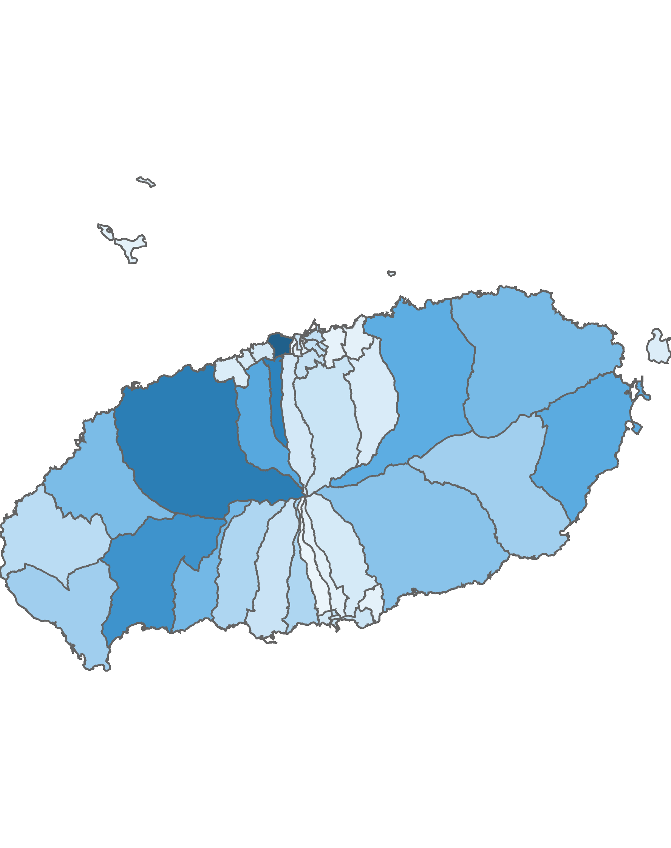
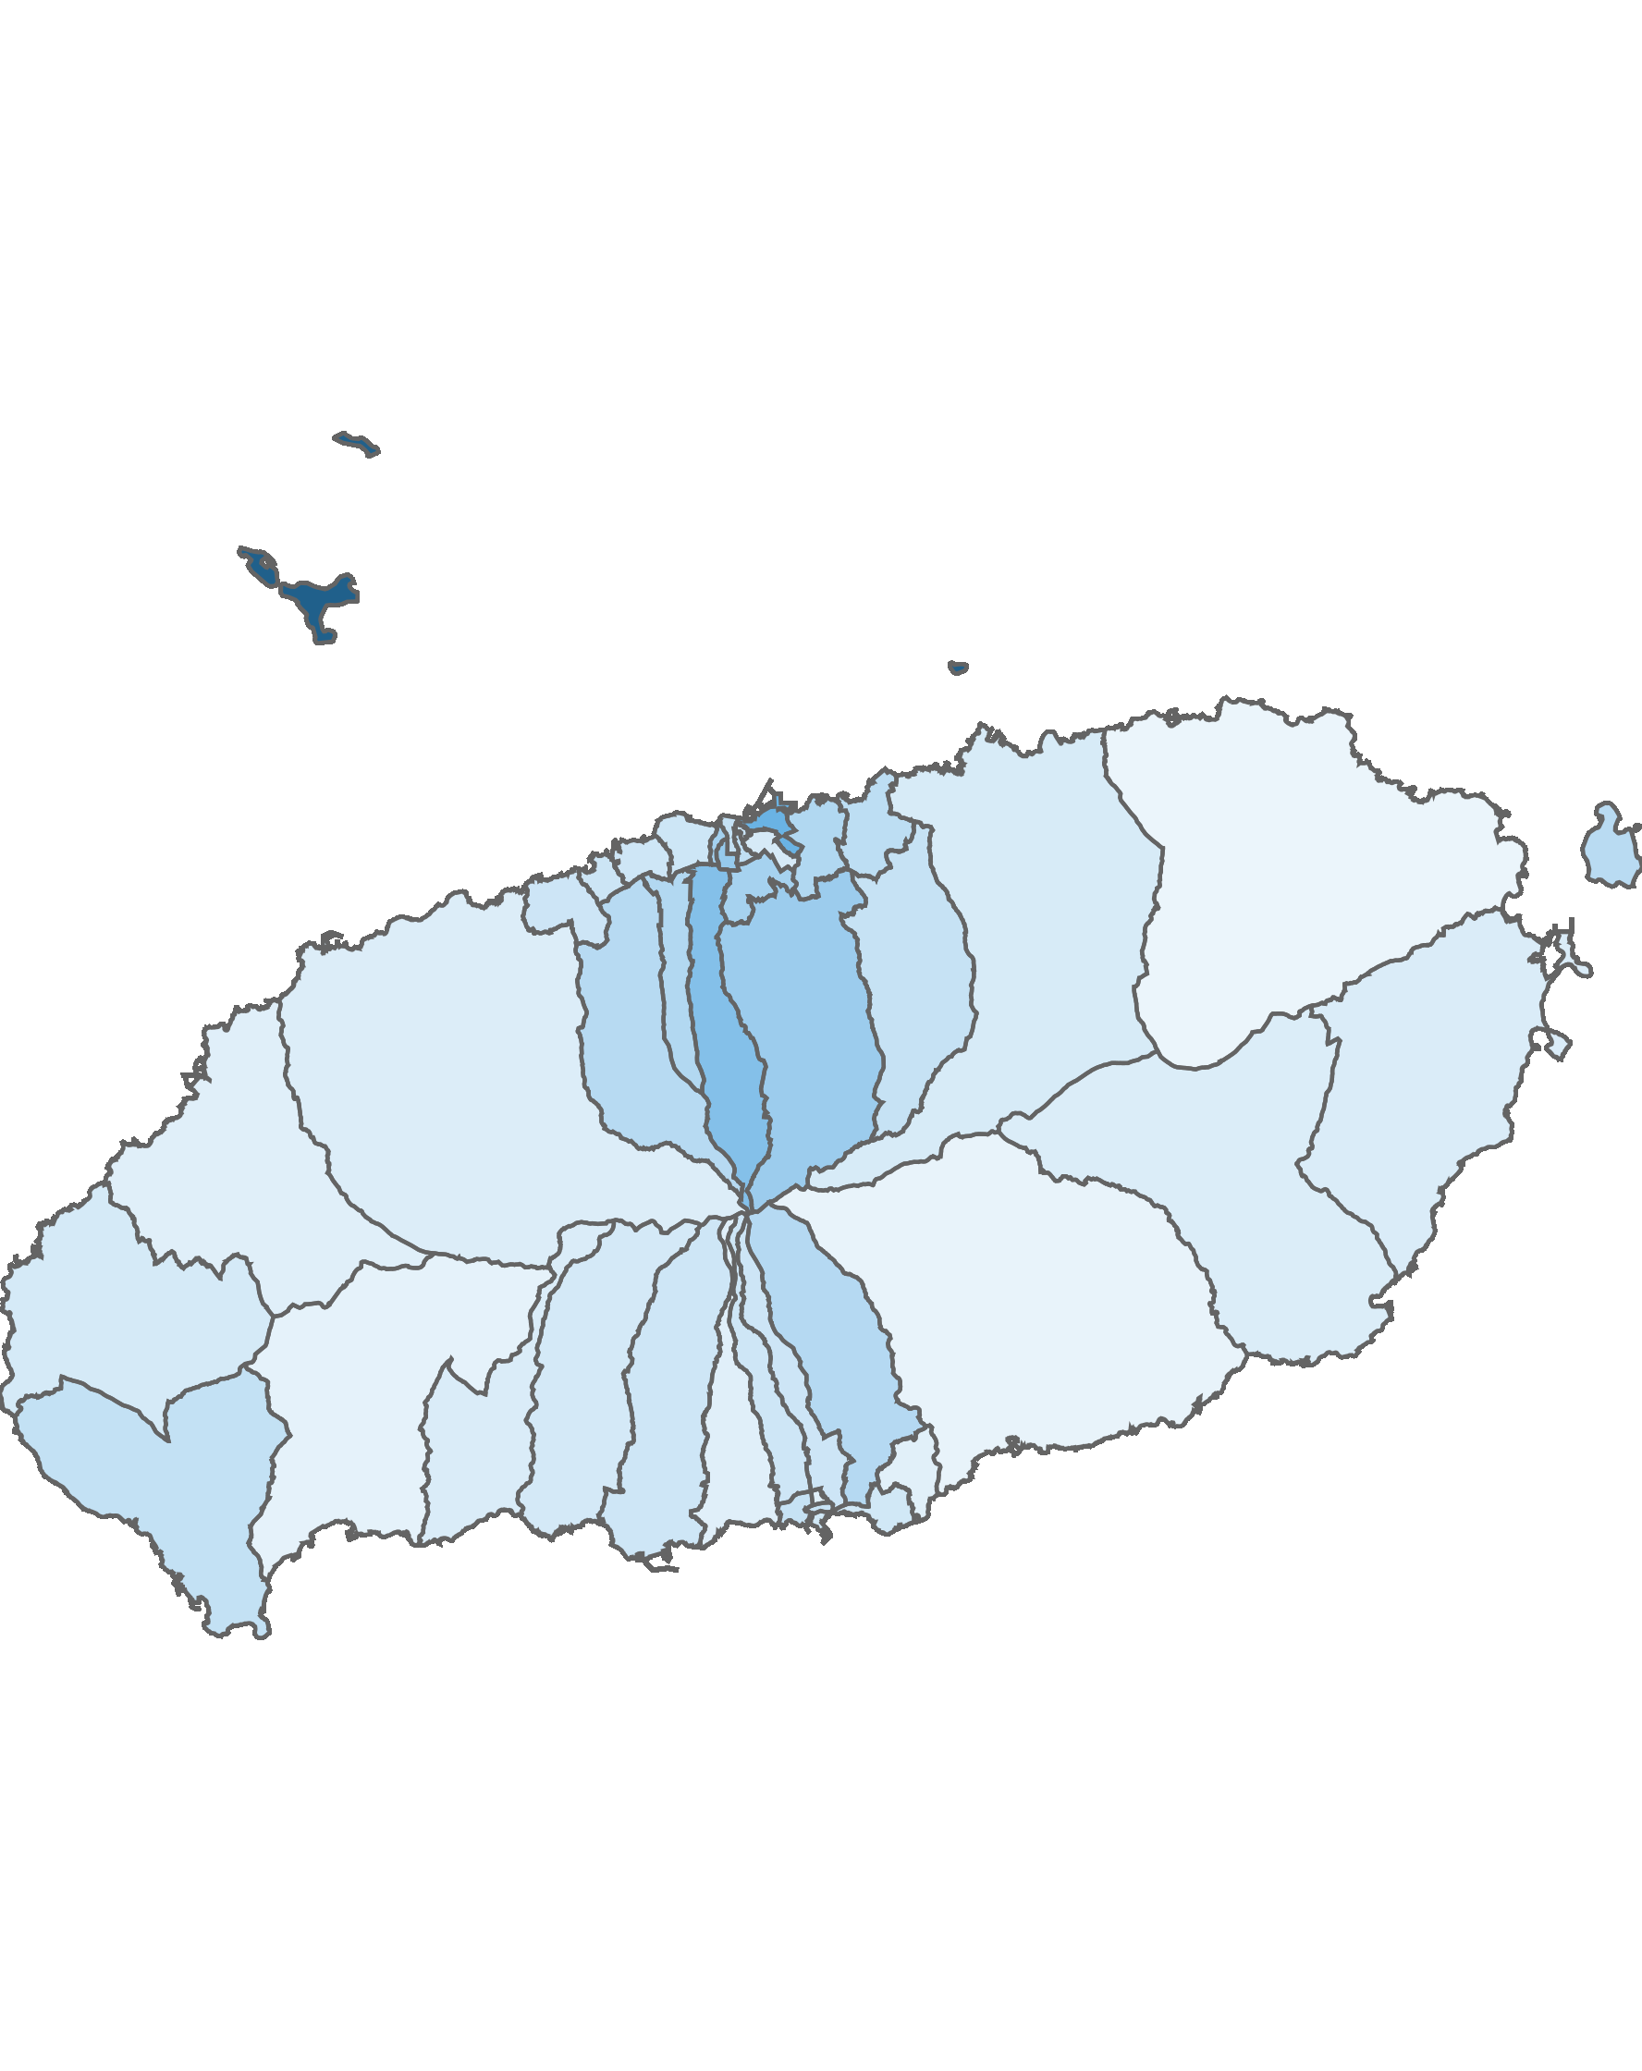
04. 행정동 단위 방문객 분석
2.1 남성 방문객 분석
방문객 수 : 상위 10위
(단위:명)
남성 비율 : 상위 10위
(단위:명)
순위 | 시군명 | 행정동명 | 남성 |  | 여성 |  | 총 인구
 |  |  | 인구(명) | 비율(%) | 인구(명) | 비율(%)
1 | 제주시 | 용담2동 | 589,229 | 49.2 | 608,837 | 50.8 | 1,198,066
2 | 제주시 | 애월읍 | 476,565 | 47.5 | 525,873 | 52.5 | 1,002,438
3 | 제주시 | 연동 | 456,685 | 52.4 | 414,609 | 47.6 | 871,294
4 | 서귀포시 | 안덕면 | 394,576 | 46.5 | 454,213 | 53.5 | 848,789
5 | 제주시 | 노형동 | 320,473 | 51.8 | 298,648 | 48.2 | 619,121
6 | 서귀포시 | 성산읍 | 309,090 | 47.7 | 338,977 | 52.3 | 648,067
7 | 제주시 | 조천읍 | 301,742 | 48.1 | 325,067 | 51.9 | 626,809
8 | 서귀포시 | 예래동 | 262,848 | 47.7 | 287,712 | 52.3 | 550,560
9 | 제주시 | 구좌읍 | 255,180 | 45.8 | 302,529 | 54.2 | 557,709
10 | 제주시 | 한림읍 | 248,615 | 47 | 280,665 | 53 | 529,280
순위 | 시군명 | 행정동명 | 남성 |  | 여성 |  | 총 인구
 |  |  | 인구(명) | 비율(%) | 인구(명) | 비율(%)
1 | 제주시 | 추자면 | 33,955 | 74.7 | 11,495 | 25.3 | 45,450
2 | 제주시 | 건입동 | 114,893 | 59 | 79,766 | 41 | 194,659
3 | 제주시 | 오라동 | 73,136 | 56.7 | 55,928 | 43.3 | 129,064
4 | 제주시 | 삼도1동 | 27,075 | 55.1 | 22,084 | 44.9 | 49,159
5 | 제주시 | 아라동 | 95,139 | 54.6 | 79,260 | 45.4 | 174,399
6 | 제주시 | 용담1동 | 18,090 | 53.9 | 15,465 | 46.1 | 33,555
7 | 제주시 | 이도2동 | 104,517 | 53.7 | 90,289 | 46.3 | 194,806
8 | 제주시 | 화북동 | 28,474 | 52.5 | 25,798 | 47.5 | 54,272
9 | 제주시 | 연동 | 456,685 | 52.4 | 414,609 | 47.6 | 871,294
10 | 서귀포시 | 영천동 | 66,706 | 52.1 | 61,292 | 47.9 | 127,998
남성 방문객 수
남성 비율
높음
낮음
높음
낮음
※ 행정동 방문객 (등간격 분류)
※ 행정동 비율 (등간격 분류)

Slide 42

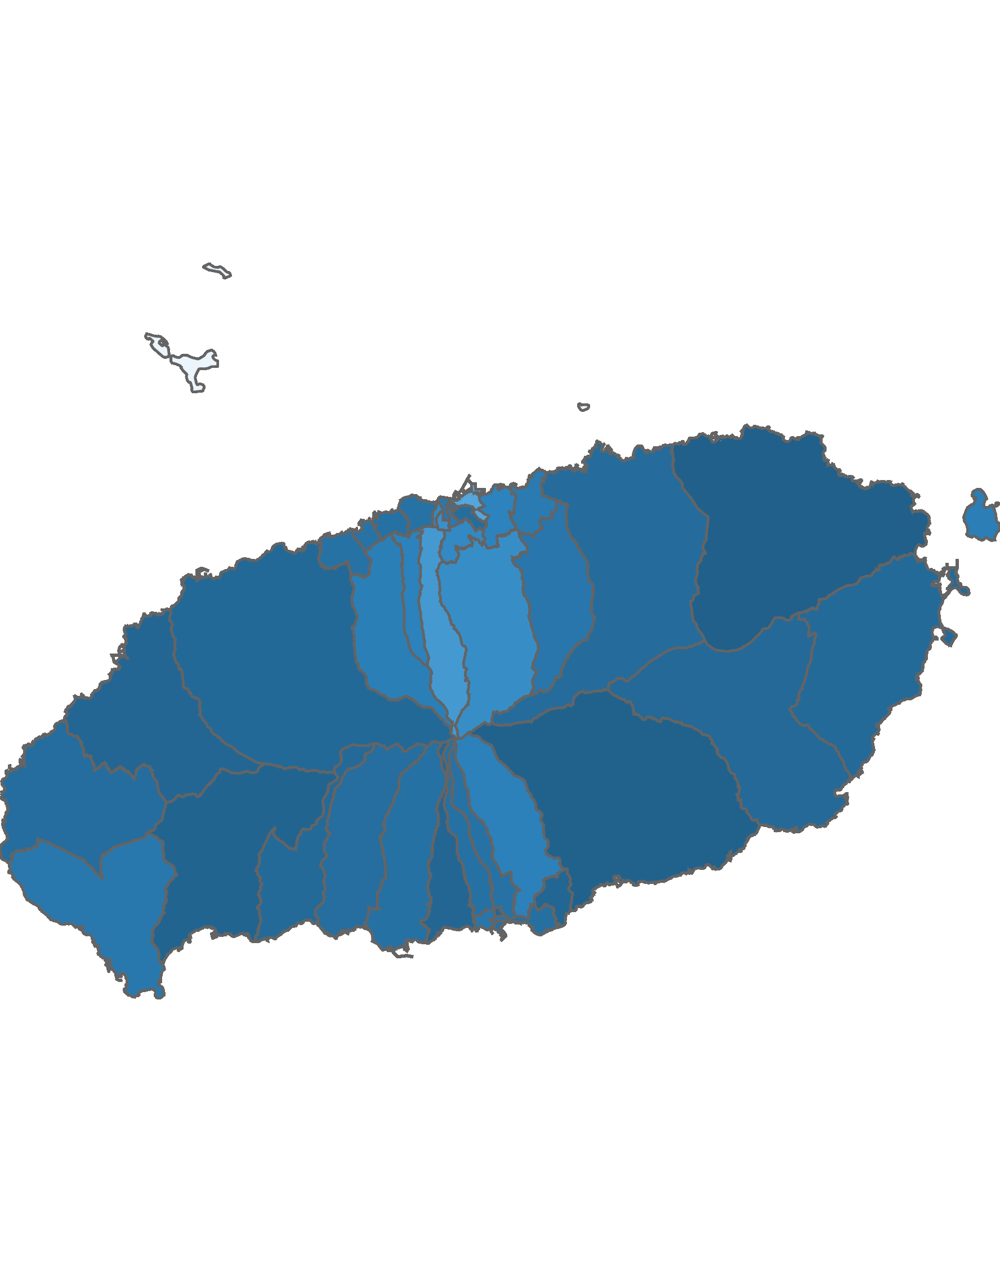
04. 행정동 단위 방문객 분석
2.2 여성 방문객 분석
방문객 수 : 상위 10위
(단위:명)
여성 비율 : 상위 10위
(단위:명)
순위 | 시군명 | 행정동명 | 남성 |  | 여성 |  | 총 인구
 |  |  | 인구(명) | 비율(%) | 인구(명) | 비율(%)
1 | 제주시 | 용담2동 | 589,229 | 49.2 | 608,837 | 50.8 | 1,198,066
2 | 제주시 | 애월읍 | 476,565 | 47.5 | 525,873 | 52.5 | 1,002,438
3 | 서귀포시 | 안덕면 | 394,576 | 46.5 | 454,213 | 53.5 | 848,789
4 | 제주시 | 연동 | 456,685 | 52.4 | 414,609 | 47.6 | 871,294
5 | 서귀포시 | 성산읍 | 309,090 | 47.7 | 338,977 | 52.3 | 648,067
6 | 제주시 | 조천읍 | 301,742 | 48.1 | 325,067 | 51.9 | 626,809
7 | 제주시 | 구좌읍 | 255,180 | 45.8 | 302,529 | 54.2 | 557,709
8 | 제주시 | 노형동 | 320,473 | 51.8 | 298,648 | 48.2 | 619,121
9 | 서귀포시 | 예래동 | 262,848 | 47.7 | 287,712 | 52.3 | 550,560
10 | 제주시 | 한림읍 | 248,615 | 47 | 280,665 | 53 | 529,280
순위 | 시군명 | 행정동명 | 남성 |  | 여성 |  | 총 인구
 |  |  | 인구(명) | 비율(%) | 인구(명) | 비율(%)
1 | 제주시 | 구좌읍 | 255,180 | 45.8 | 302,529 | 54.2 | 557,709
2 | 서귀포시 | 남원읍 | 223,301 | 46.1 | 260,632 | 53.9 | 483,933
3 | 서귀포시 | 안덕면 | 394,576 | 46.5 | 454,213 | 53.5 | 848,789
4 | 서귀포시 | 중앙동 | 109,201 | 46.9 | 123,794 | 53.1 | 232,995
5 | 서귀포시 | 효돈동 | 33,193 | 46.9 | 37,638 | 53.1 | 70,831
6 | 제주시 | 한림읍 | 248,615 | 47 | 280,665 | 53 | 529,280
7 | 서귀포시 | 대륜동 | 158,542 | 47 | 178,883 | 53 | 337,425
8 | 제주시 | 애월읍 | 476,565 | 47.5 | 525,873 | 52.5 | 1,002,438
9 | 서귀포시 | 표선면 | 182,001 | 47.6 | 200,349 | 52.4 | 382,350
10 | 서귀포시 | 성산읍 | 309,090 | 47.7 | 338,977 | 52.3 | 648,067
여성 방문객 수
여성 비율
높음
낮음
높음
낮음
※ 행정동 방문객 (등간격 분류)
※ 행정동 비율 (등간격 분류)

Slide 43
04. 행정동 단위 방문객 분석
2.3 전년 대비 남/녀 방문객 증가율
남성 증가율 : 상위 15위
(단위:명)
여성 증가율 : 상위 15위
(단위:명)
순위 | 시군명 | 행정동명 | 2020년 12월 | 2021년 12월 | 인구차이 | 증감률
1 | 서귀포시 | 중앙동 | 20,138 | 109,201 | 89,063 | 442.26
2 | 제주시 | 삼도1동 | 9,335 | 27,075 | 17,740 | 190.04
3 | 제주시 | 용담1동 | 6,823 | 18,090 | 11,267 | 165.13
4 | 제주시 | 이도1동 | 18,293 | 46,921 | 28,628 | 156.5
5 | 제주시 | 오라동 | 32,798 | 73,136 | 40,338 | 122.99
6 | 제주시 | 노형동 | 153,787 | 320,473 | 166,686 | 108.39
7 | 제주시 | 연동 | 221,476 | 456,685 | 235,209 | 106.2
8 | 제주시 | 이호동 | 31,723 | 65,140 | 33,417 | 105.34
9 | 제주시 | 봉개동 | 28,757 | 58,843 | 30,086 | 104.62
10 | 서귀포시 | 남원읍 | 113,347 | 223,301 | 109,954 | 97.01
11 | 제주시 | 한경면 | 67,261 | 128,744 | 61,483 | 91.41
12 | 서귀포시 | 안덕면 | 206,880 | 394,576 | 187,696 | 90.73
13 | 서귀포시 | 대정읍 | 97,028 | 184,797 | 87,769 | 90.46
14 | 서귀포시 | 중문동 | 85,526 | 160,635 | 75,109 | 87.82
15 | 제주시 | 구좌읍 | 137,174 | 255,180 | 118,006 | 86.03
순위 | 시군명 | 행정동명 | 2020년 12월 | 2021년 12월 | 인구차이 | 증감률
1 | 서귀포시 | 중앙동 | 17,374 | 123,794 | 106,420 | 612.52
2 | 제주시 | 삼도1동 | 6,717 | 22,084 | 15,367 | 228.78
3 | 제주시 | 이도1동 | 15,078 | 45,435 | 30,357 | 201.33
4 | 제주시 | 용담1동 | 5,193 | 15,465 | 10,272 | 197.8
5 | 제주시 | 이호동 | 26,132 | 66,818 | 40,686 | 155.69
6 | 제주시 | 오라동 | 21,999 | 55,928 | 33,929 | 154.23
7 | 제주시 | 노형동 | 119,350 | 298,648 | 179,298 | 150.23
8 | 제주시 | 연동 | 169,362 | 414,609 | 245,247 | 144.81
9 | 제주시 | 건입동 | 32,957 | 79,766 | 46,809 | 142.03
10 | 제주시 | 도두동 | 33,139 | 77,387 | 44,248 | 133.52
11 | 제주시 | 봉개동 | 25,617 | 58,589 | 32,972 | 128.71
12 | 서귀포시 | 남원읍 | 115,638 | 260,632 | 144,994 | 125.39
13 | 서귀포시 | 대정읍 | 82,347 | 181,544 | 99,197 | 120.46
14 | 제주시 | 일도1동 | 16,799 | 36,972 | 20,173 | 120.08
15 | 서귀포시 | 안덕면 | 207,614 | 454,213 | 246,599 | 118.78

Slide 44
04. 행정동 단위 방문객 분석
2.4 전년 대비 남/녀 방문객 감소율
남성 감소율 : 상위 15위
(단위:명)
여성 감소율 : 상위 15위
(단위:명)
순위 | 시군명 | 행정동명 | 2020년 12월 | 2021년 12월 | 인구차이 | 증감률
1 | 제주시 | 화북동 | 23,366 | 28,474 | 5,108 | 21.86
2 | 제주시 | 삼양동 | 25,533 | 31,509 | 5,976 | 23.41
3 | 제주시 | 추자면 | 25,627 | 33,955 | 8,328 | 32.5
4 | 제주시 | 일도2동 | 75,116 | 106,161 | 31,045 | 41.33
5 | 서귀포시 | 송산동 | 64,720 | 93,751 | 29,031 | 44.86
6 | 제주시 | 이도2동 | 71,027 | 104,517 | 33,490 | 47.15
7 | 제주시 | 아라동 | 64,353 | 95,139 | 30,786 | 47.84
8 | 제주시 | 외도동 | 36,192 | 53,907 | 17,715 | 48.95
9 | 제주시 | 삼도2동 | 60,319 | 90,387 | 30,068 | 49.85
10 | 서귀포시 | 동홍동 | 24,282 | 37,138 | 12,856 | 52.94
11 | 제주시 | 우도면 | 32,258 | 50,844 | 18,586 | 57.62
12 | 서귀포시 | 대천동 | 60,225 | 95,583 | 35,358 | 58.71
13 | 서귀포시 | 정방동 | 43,656 | 71,781 | 28,125 | 64.42
14 | 제주시 | 한림읍 | 150,645 | 248,615 | 97,970 | 65.03
15 | 서귀포시 | 서홍동 | 10,468 | 17,356 | 6,888 | 65.8
순위 | 시군명 | 행정동명 | 2020년 12월 | 2021년 12월 | 인구차이 | 증감률
1 | 제주시 | 추자면 | 7,560 | 11,495 | 3,935 | 52.05
2 | 제주시 | 화북동 | 16,022 | 25,798 | 9,776 | 61.02
3 | 제주시 | 외도동 | 33,069 | 55,481 | 22,412 | 67.77
4 | 서귀포시 | 송산동 | 58,462 | 98,523 | 40,061 | 68.52
5 | 제주시 | 삼양동 | 17,740 | 30,176 | 12,436 | 70.1
6 | 제주시 | 삼도2동 | 51,343 | 89,220 | 37,877 | 73.77
7 | 서귀포시 | 정방동 | 41,174 | 72,081 | 30,907 | 75.06
8 | 제주시 | 아라동 | 45,161 | 79,260 | 34,099 | 75.51
9 | 제주시 | 이도2동 | 50,297 | 90,289 | 39,992 | 79.51
10 | 서귀포시 | 동홍동 | 20,816 | 38,131 | 17,315 | 83.18
11 | 서귀포시 | 효돈동 | 20,336 | 37,638 | 17,302 | 85.08
12 | 제주시 | 우도면 | 24,661 | 47,763 | 23,102 | 93.68
13 | 제주시 | 일도2동 | 58,350 | 114,105 | 55,755 | 95.55
14 | 제주시 | 한림읍 | 143,162 | 280,665 | 137,503 | 96.05
15 | 서귀포시 | 영천동 | 31,206 | 61,292 | 30,086 | 96.41

Slide 45
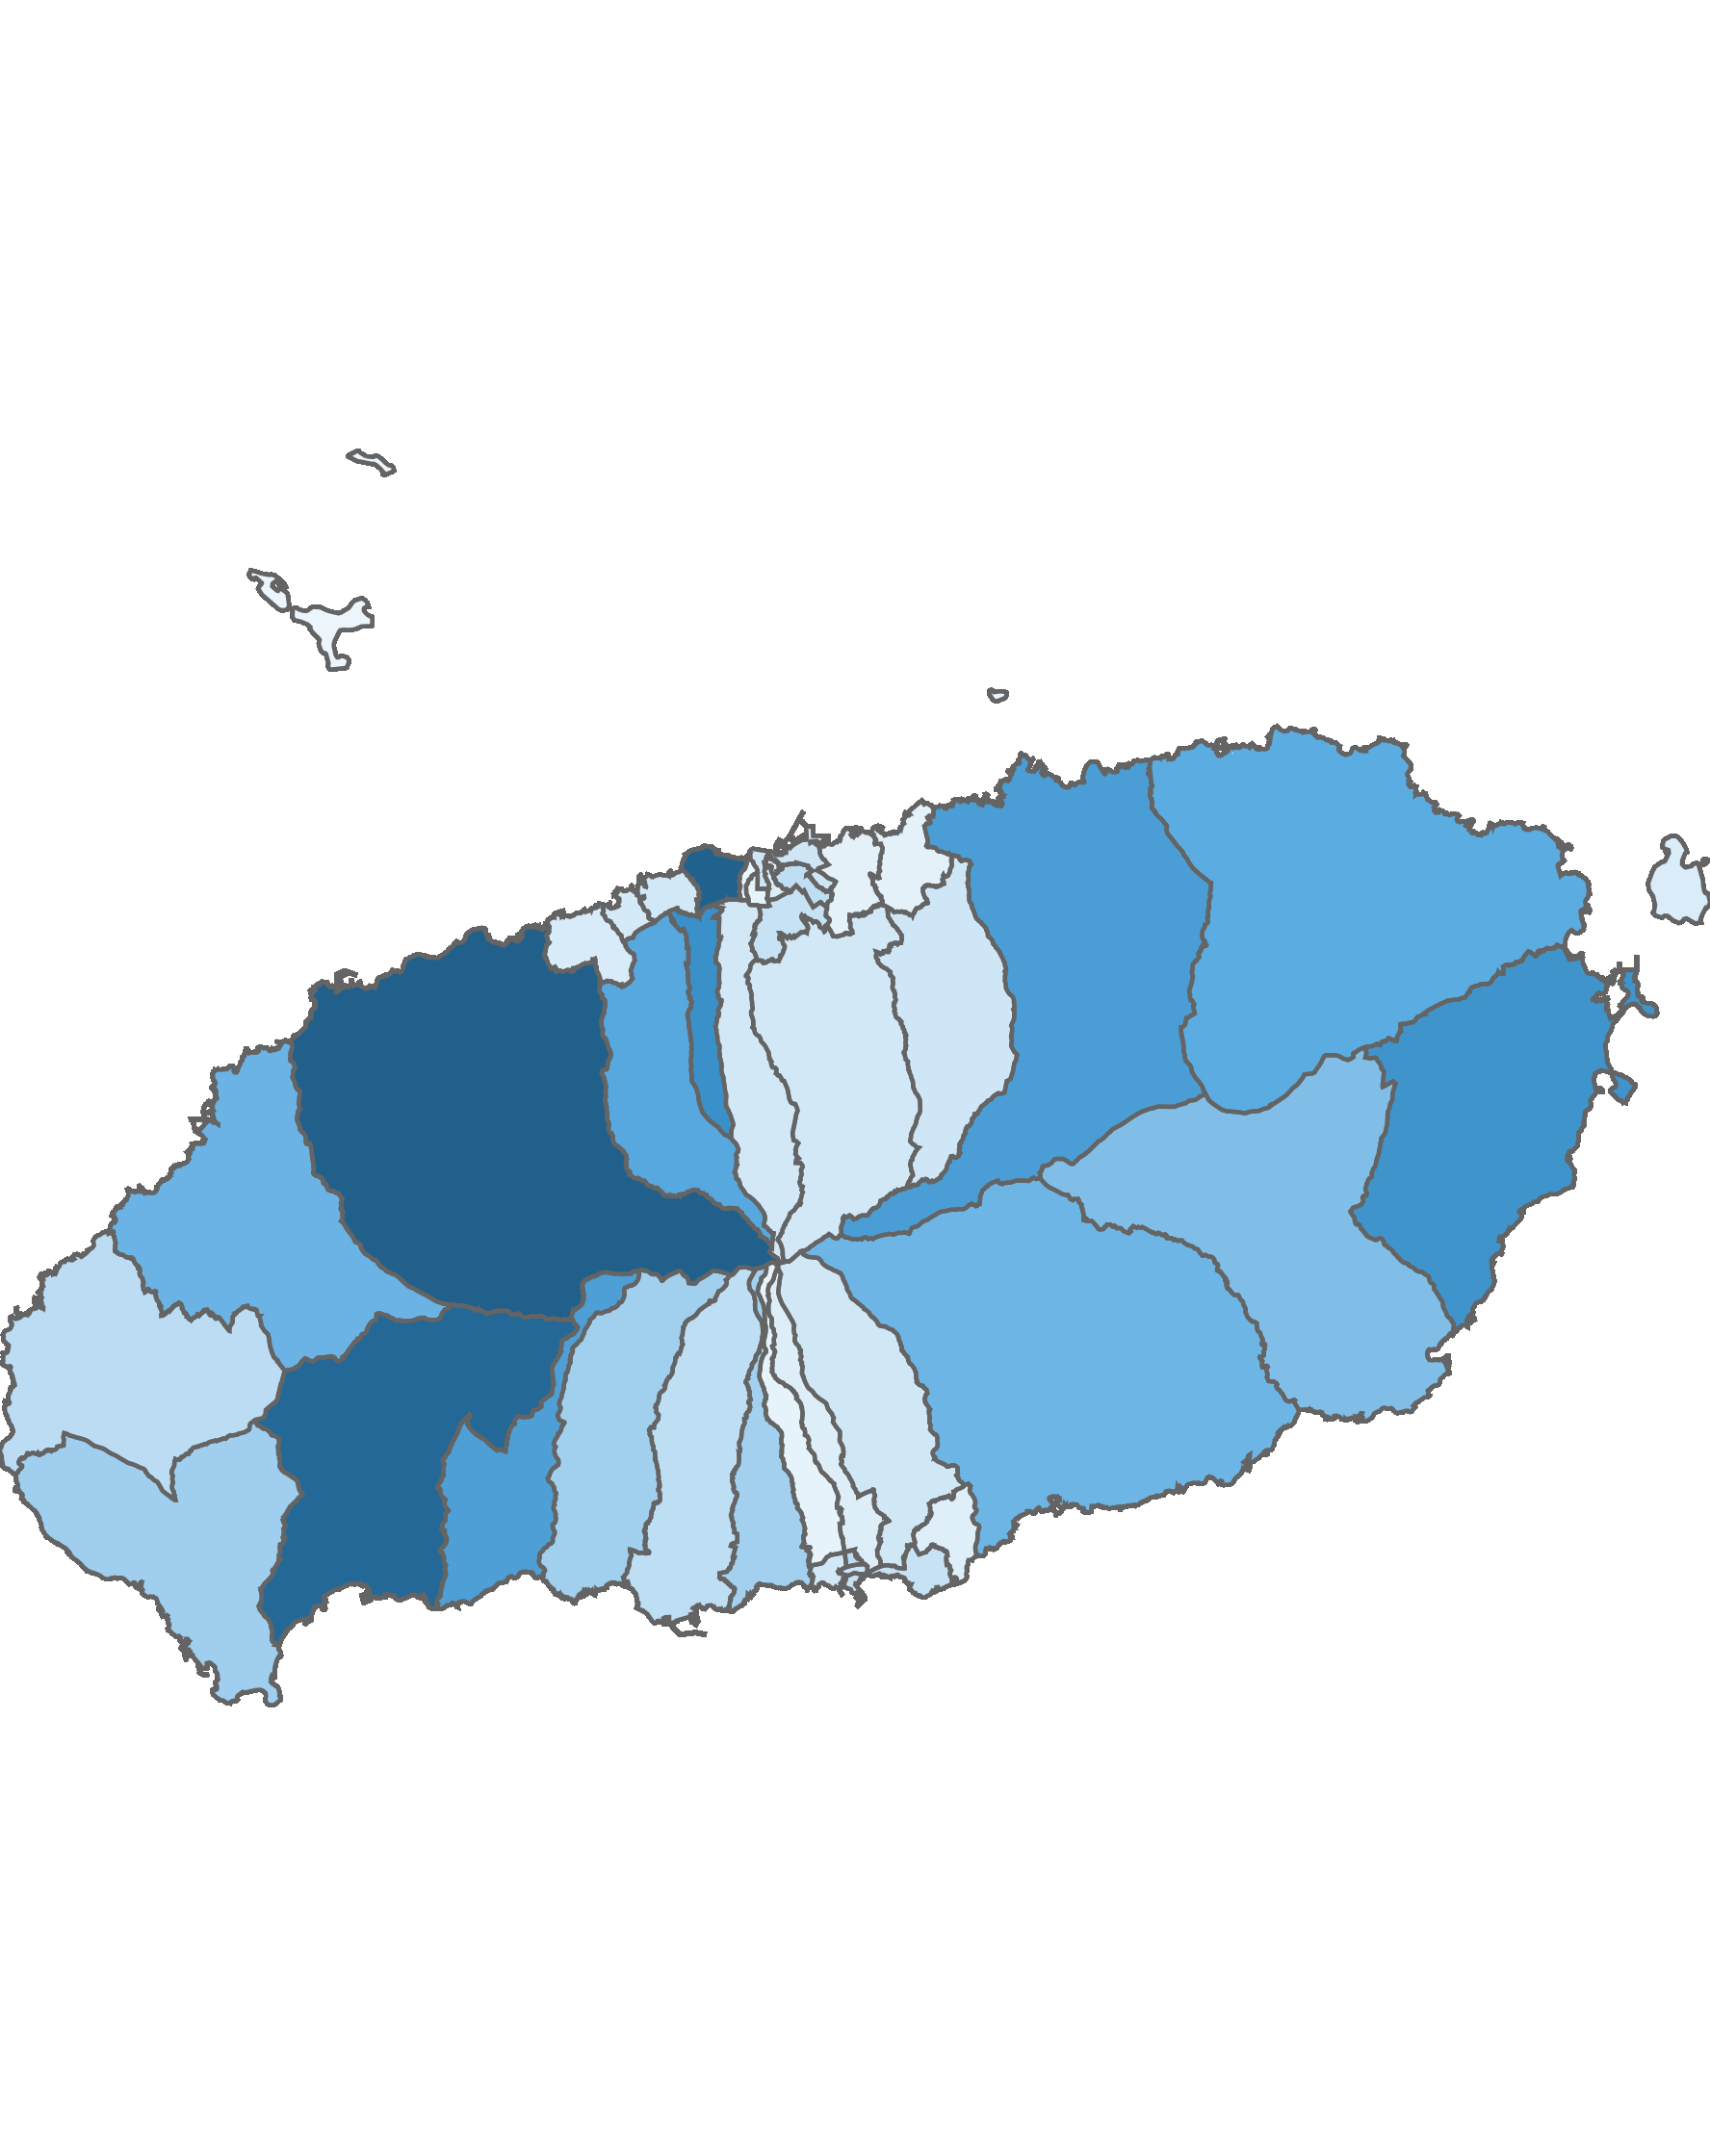
04. 행정동 단위 방문객 분석
3.1 청소년층 방문객 분석
10대 이하 방문객 수 : 상위 5위
(단위:명)
순위 | 시군명 | 행정동명 | 10대 이하 |  | 전체 방문객
 |  |  | 인구(명) | 비율(%)
1 | 제주시 | 애월읍 | 136,901 | 13.66 | 1,002,438
2 | 제주시 | 용담2동 | 135,878 | 11.34 | 1,198,066
3 | 서귀포시 | 안덕면 | 130,251 | 15.35 | 848,789
4 | 제주시 | 연동 | 94,394 | 10.83 | 871,294
5 | 서귀포시 | 성산읍 | 91,087 | 14.06 | 648,067
높음
낮음
※ 행정동 방문객 (등간격 분류)
10대 이하 청소년층 점유율 : 상위 5위
(단위:명)
순위 | 시군명 | 행정동명 | 10대 이하 청소년층 |  | 20대 ~ 30대 젊은층 |  | 40대 ~ 60대 중·장년층 |  | 70대 이상 노년층 |  | 전체 방문객
 |  |  | 인구(명) | 비율(%) | 인구(명) | 비율(%) | 인구(명) | 비율(%) | 인구(명) | 비율(%)
1 | 서귀포시 | 안덕면 | 130,251 | 15.35 | 336,844 | 39.69 | 360,468 | 42.47 | 21,226 | 2.5 | 848,789
2 | 제주시 | 봉개동 | 17,793 | 15.15 | 31,364 | 26.71 | 63,960 | 54.47 | 4,315 | 3.67 | 117,432
3 | 서귀포시 | 예래동 | 81,044 | 14.72 | 233,357 | 42.39 | 224,997 | 40.87 | 11,162 | 2.03 | 550,560
4 | 서귀포시 | 표선면 | 55,213 | 14.44 | 121,346 | 31.74 | 190,992 | 49.95 | 14,799 | 3.87 | 382,350
5 | 서귀포시 | 성산읍 | 91,087 | 14.06 | 267,509 | 41.28 | 273,163 | 42.15 | 16,308 | 2.52 | 648,067

Slide 46

04. 행정동 단위 방문객 분석
3.2 젊은 층 방문객 분석
20대 ~ 30대 방문객 수: 상위 5위
(단위:명)
순위 | 시군명 | 행정동명 | 20대 ~ 30대 |  | 전체 방문객
 |  |  | 인구(명) | 비율(%)
1 | 제주시 | 용담2동 | 480,460 | 40.1 | 1,198,066
2 | 제주시 | 애월읍 | 434,643 | 43.36 | 1,002,438
3 | 제주시 | 연동 | 358,399 | 41.13 | 871,294
4 | 서귀포시 | 안덕면 | 336,844 | 39.69 | 848,789
5 | 서귀포시 | 성산읍 | 267,509 | 41.28 | 648,067
높음
낮음
※ 행정동 방문객 (등간격 분류)
20대 ~ 30대 젊은층 점유율 : 상위 5위
(단위:명)
순위 | 시군명 | 행정동명 | 10대 이하 청소년층 |  | 20대 ~ 30대 젊은층 |  | 40대 ~ 60대 중·장년층 |  | 70대 이상 노년층 |  | 전체 방문객
 |  |  | 인구(명) | 비율(%) | 인구(명) | 비율(%) | 인구(명) | 비율(%) | 인구(명) | 비율(%)
1 | 서귀포시 | 중앙동 | 27,947 | 11.99 | 113,580 | 48.75 | 87,307 | 37.47 | 4,161 | 1.79 | 232,995
2 | 제주시 | 이도2동 | 22,881 | 11.75 | 92,005 | 47.23 | 75,395 | 38.7 | 4,525 | 2.32 | 194,806
3 | 제주시 | 삼도2동 | 18,224 | 10.15 | 83,665 | 46.58 | 74,135 | 41.28 | 3,583 | 1.99 | 179,607
4 | 제주시 | 일도1동 | 9,627 | 13.14 | 33,918 | 46.28 | 28,169 | 38.44 | 1,569 | 2.14 | 73,283
5 | 제주시 | 삼양동 | 6,444 | 10.45 | 28,390 | 46.02 | 25,126 | 40.73 | 1,725 | 2.8 | 61,685

Slide 47
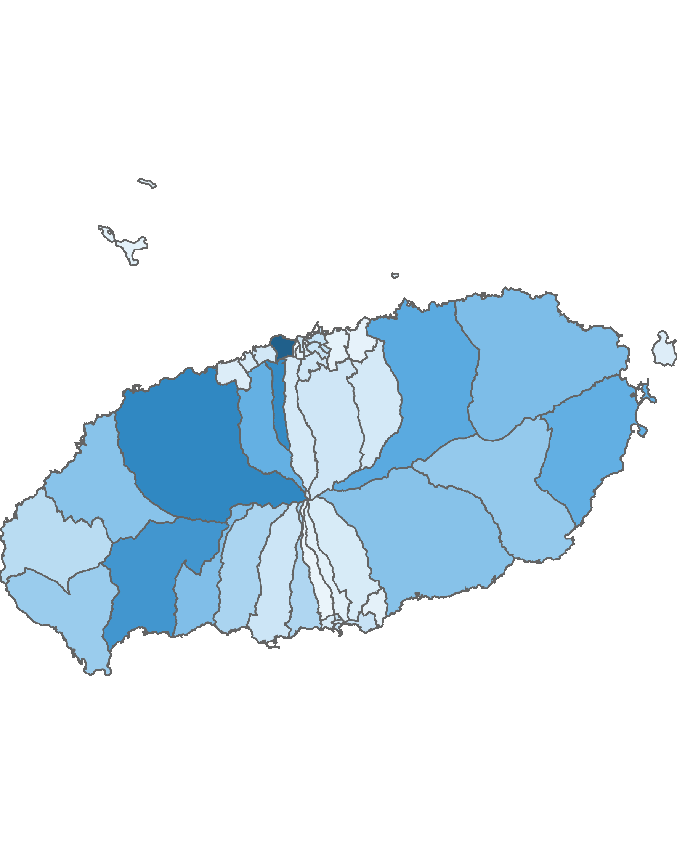
04. 행정동 단위 방문객 분석
3.3 중·장년층 방문객 분석
40대 ~ 60대 중·장년층 방문객 수 : 상위 5위
(단위:명)
순위 | 시군명 | 행정동명 | 40대 ~ 60대 |  | 전체 방문객
 |  |  | 인구(명) | 비율(%)
1 | 제주시 | 용담2동 | 553,650 | 46.21 | 1,198,066
2 | 제주시 | 애월읍 | 410,188 | 40.92 | 1,002,438
3 | 제주시 | 연동 | 395,662 | 45.41 | 871,294
4 | 서귀포시 | 안덕면 | 360,468 | 42.47 | 848,789
5 | 제주시 | 조천읍 | 292,156 | 46.61 | 626,809
높음
낮음
※ 행정동 방문객 (등간격 분류)
40대 ~ 60대 중·장년층 점유율 : 상위 5위
(단위:명)
순위 | 시군명 | 행정동명 | 10대 이하 청소년층 |  | 20대 ~ 30대 젊은층 |  | 40대 ~ 60대 중·장년층 |  | 70대 이상 노년층 |  | 전체 방문객
 |  |  | 인구(명) | 비율(%) | 인구(명) | 비율(%) | 인구(명) | 비율(%) | 인구(명) | 비율(%)
1 | 제주시 | 추자면 | 2,835 | 6.24 | 10,999 | 24.2 | 29,518 | 64.95 | 2,098 | 4.62 | 45,450
2 | 제주시 | 봉개동 | 17,793 | 15.15 | 31,364 | 26.71 | 63,960 | 54.47 | 4,315 | 3.67 | 117,432
3 | 제주시 | 건입동 | 17,763 | 9.13 | 66,966 | 34.4 | 104,298 | 53.58 | 5,632 | 2.89 | 194,659
4 | 서귀포시 | 표선면 | 55,213 | 14.44 | 121,346 | 31.74 | 190,992 | 49.95 | 14,799 | 3.87 | 382,350
5 | 서귀포시 | 대정읍 | 42,186 | 11.52 | 131,819 | 35.98 | 180,932 | 49.39 | 11,404 | 3.11 | 366,341

Slide 48
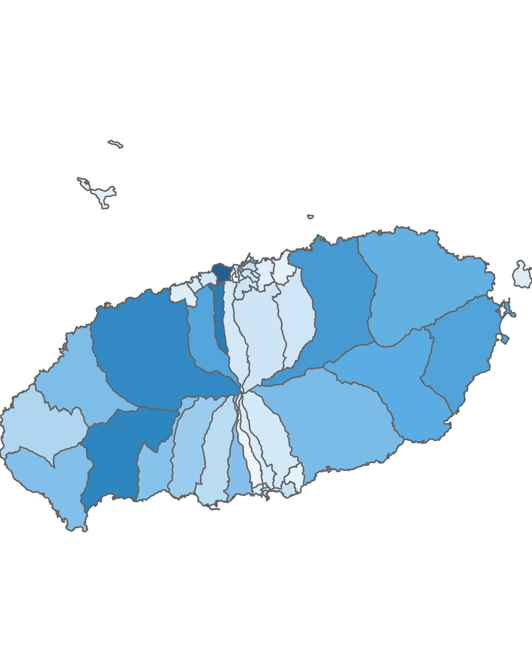
04. 행정동 단위 방문객 분석
3.4 노년층 방문객 분석
70대 이상 노년층 방문객 수 : 상위 5위
(단위:명)
순위 | 시군명 | 행정동명 | 70대 이상 |  | 전체 방문객
 |  |  | 인구(명) | 비율(%)
1 | 제주시 | 용담2동 | 28,078 | 2.34 | 1,198,066
2 | 제주시 | 연동 | 22,839 | 2.62 | 871,294
3 | 서귀포시 | 안덕면 | 21,226 | 2.5 | 848,789
4 | 제주시 | 애월읍 | 20,706 | 2.07 | 1,002,438
5 | 제주시 | 조천읍 | 17,881 | 2.85 | 626,809
높음
낮음
※ 행정동 방문객 (등간격 분류)
70대 이상 노년층 점유율 : 상위 5위
(단위:명)
순위 | 시군명 | 행정동명 | 10대 이하 청소년층 |  | 20대 ~ 30대 젊은층 |  | 40대 ~ 60대 중·장년층 |  | 70대 이상 노년층 |  | 전체 방문객
 |  |  | 인구(명) | 비율(%) | 인구(명) | 비율(%) | 인구(명) | 비율(%) | 인구(명) | 비율(%)
1 | 제주시 | 추자면 | 2,835 | 6.24 | 10,999 | 24.2 | 29,518 | 64.95 | 2,098 | 4.62 | 45,450
2 | 제주시 | 화북동 | 6,148 | 11.33 | 20,270 | 37.35 | 25,373 | 46.75 | 2,481 | 4.57 | 54,272
3 | 제주시 | 용담1동 | 2,832 | 8.44 | 15,172 | 45.22 | 14,072 | 41.94 | 1,479 | 4.41 | 33,555
4 | 서귀포시 | 동홍동 | 9,423 | 12.52 | 28,763 | 38.21 | 33,904 | 45.04 | 3,179 | 4.22 | 75,269
5 | 서귀포시 | 표선면 | 55,213 | 14.44 | 121,346 | 31.74 | 190,992 | 49.95 | 14,799 | 3.87 | 382,350

Slide 49
Chapter. 05
블록 단위 방문객 분석

Slide 50
05. 블록 단위 방문객 분석
1.1 총 방문객 : 상위 15위
2021년 12월 기준
(단위:명)
순위 | 시군구명 | 블록명 | 2021년 12월
 |  |  | 인구(명) | 비율(%)
1 | 제주시 | 연동 | 1,257,296 | 6.6
2 | 제주시 | 용담2 | 1,198,066 | 6.3
3 | 제주시 | 애월중산간(저) | 1,057,813 | 5.5
4 | 제주시 | 애월해안 | 835,693 | 4.4
5 | 제주시 | 노형 | 776,201 | 4.1
6 | 제주시 | 조천해안 | 739,514 | 3.9
7 | 서귀포시 | 성산해안 | 615,632 | 3.2
8 | 서귀포시 | 서광 | 604,009 | 3.2
9 | 서귀포시 | 예래해안 | 549,710 | 2.9
10 | 제주시 | 교래 | 474,954 | 2.5
11 | 서귀포시 | 남원해안 | 431,145 | 2.3
12 | 서귀포시 | 안덕해안 | 424,981 | 2.2
13 | 서귀포시 | 중문해안 | 420,282 | 2.2
14 | 서귀포시 | 안덕중산간 | 390,410 | 2
15 | 서귀포시 | 대륜 | 379,007 | 2
기타 |  |  | 8,951,471 | 46.9
합계 |  |  | 19,106,184 | 100
2021년 12월 기준 : 블록 단위 방문객 수
높음
낮음
※ 블록 방문객 (등간격 분류)

Slide 51
05. 블록 단위 방문객 분석
1.2 전년 대비 총 방문객 증감률
증가율 : 상위 15위
(단위:명)
감소율 : 상위 15위
(단위:명)
순위 | 시군명 | 블록명 | 2020년 12월 | 2021년 12월 | 인구차이 | 증감률
1 | 서귀포시 | 중앙 | 37,513 | 232,995 | 195,482 | 521.1
2 | 제주시 | 교래 | 94,447 | 474,954 | 380,507 | 402.9
3 | 제주시 | 사려니(조천) | 13,522 | 54,036 | 40,514 | 299.6
4 | 제주시 | 애월산간(저) | 56,427 | 215,557 | 159,130 | 282
5 | 제주시 | 봉개 | 21,174 | 72,793 | 51,619 | 243.8
6 | 제주시 | 아라산간 | 10,551 | 35,478 | 24,927 | 236.3
7 | 서귀포시 | 서광 | 190,444 | 604,009 | 413,565 | 217.2
8 | 제주시 | 명도암 | 63,458 | 198,636 | 135,178 | 213
9 | 제주시 | 봉개산간 | 497 | 1,546 | 1,049 | 211.1
10 | 제주시 | 삼도1 | 16,052 | 49,160 | 33,108 | 206.3
11 | 서귀포시 | 대륜산간 | 1,423 | 4,275 | 2,852 | 200.4
12 | 서귀포시 | 성산해안 | 206,559 | 615,632 | 409,073 | 198
13 | 제주시 | 연동 | 433,356 | 1,257,296 | 823,940 | 190.1
14 | 제주시 | 용담1 | 12,016 | 33,555 | 21,539 | 179.3
15 | 제주시 | 함경해안 | 57,095 | 158,305 | 101,210 | 177.3
순위 | 시군명 | 블록명 | 2020년 12월 | 2021년 12월 | 인구차이 | 증감률
1 | 서귀포시 | 예래산간 | 6,157 | 4,980 | -1,177 | -19.1
2 | 서귀포시 | 영어교육도시 | 65,625 | 69,407 | 3,782 | 5.8
3 | 서귀포시 | 표선해안 | 195,280 | 228,637 | 33,357 | 17.1
4 | 제주시 | 노형산간 | 4,112 | 4,818 | 706 | 17.2
5 | 서귀포시 | 성산중산간 | 207,973 | 256,423 | 48,450 | 23.3
6 | 서귀포시 | 백록담 | 17,601 | 21,924 | 4,323 | 24.6
7 | 제주시 | 추자 | 33,187 | 45,450 | 12,263 | 37
8 | 제주시 | 화북 | 39,388 | 54,272 | 14,884 | 37.8
9 | 서귀포시 | 서홍 | 25,176 | 35,662 | 10,486 | 41.7
10 | 제주시 | 삼양 | 43,273 | 61,685 | 18,412 | 42.5
11 | 제주시 | 오라중산간 | 11,170 | 16,494 | 5,324 | 47.7
12 | 서귀포시 | 대정중산간 | 57,628 | 87,353 | 29,725 | 51.6
13 | 서귀포시 | 예래해안 | 360,655 | 549,710 | 189,055 | 52.4
14 | 서귀포시 | 송산 | 123,182 | 192,274 | 69,092 | 56.1
15 | 제주시 | 외도 | 69,261 | 109,388 | 40,127 | 57.9

Slide 52
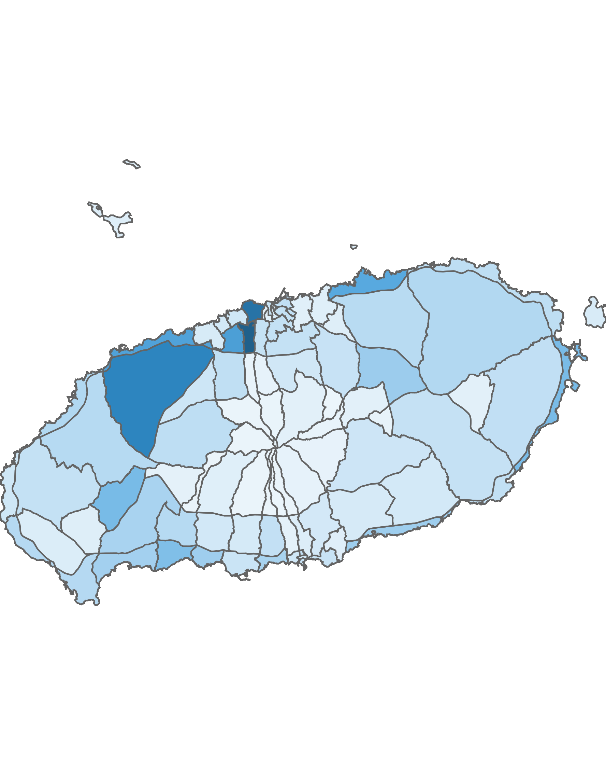
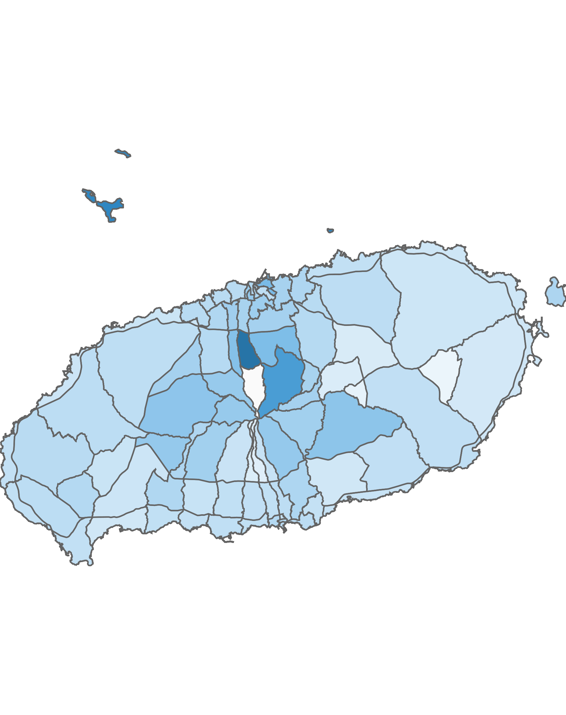
05. 블록 단위 방문객 분석
2.1 남성 방문객 분석
방문객 수 : 상위 10위
(단위:명)
남성 비율 : 상위 10위
(단위:명)
순위 | 시군명 | 블록명 | 남성 |  | 여성 |  | 총 인구
 |  |  | 인구(명) | 비율(%) | 인구(명) | 비율(%)
1 | 제주시 | 연동 | 672,688 | 53.5 | 584,608 | 46.5 | 1,257,296
2 | 제주시 | 용담2 | 589,229 | 49.2 | 608,837 | 50.8 | 1,198,066
3 | 제주시 | 애월중산간(저) | 508,866 | 48.1 | 548,947 | 51.9 | 1,057,813
4 | 제주시 | 노형 | 394,741 | 50.9 | 381,460 | 49.1 | 776,201
5 | 제주시 | 애월해안 | 381,168 | 45.6 | 454,525 | 54.4 | 835,693
6 | 제주시 | 조천해안 | 350,644 | 47.4 | 388,870 | 52.6 | 739,514
7 | 서귀포 | 서광 | 278,118 | 46 | 325,891 | 54 | 604,009
8 | 서귀포 | 성산해안 | 276,576 | 44.9 | 339,056 | 55.1 | 615,632
9 | 서귀포 | 예래해안 | 261,385 | 47.5 | 288,325 | 52.5 | 549,710
10 | 제주시 | 교래 | 205,032 | 43.2 | 269,922 | 56.8 | 474,954
순위 | 시군명 | 블록명 | 남성 |  | 여성 |  | 총 인구
 |  |  | 인구(명) | 비율(%) | 인구(명) | 비율(%)
1 | 제주시 | 오라산간 | 5,066 | 87.1 | 752 | 12.9 | 5,818
2 | 제주시 | 오라중산간 | 13,333 | 80.8 | 3,161 | 19.2 | 16,494
3 | 제주시 | 추자 | 33,955 | 74.7 | 11,495 | 25.3 | 45,450
4 | 제주시 | 아라산간 | 24,146 | 68.1 | 11,332 | 31.9 | 35,478
5 | 제주시 | 건입 | 114,893 | 59 | 79,766 | 41 | 194,659
6 | 제주시 | 제주대 | 74,226 | 58.3 | 53,067 | 41.7 | 127,293
7 | 제주시 | 연동중산간 | 7,093 | 57.3 | 5,289 | 42.7 | 12,382
8 | 서귀포 | 남원산간(저) | 81,735 | 56.2 | 63,677 | 43.8 | 145,412
9 | 제주시 | 애월산간(저) | 120,921 | 56.1 | 94,636 | 43.9 | 215,557
10 | 제주시 | 삼도1 | 27,076 | 55.1 | 22,084 | 44.9 | 49,160
남성 방문객 수
남성 비율
높음
낮음
높음
낮음
52
※ 블록 방문객 (등간격 분류)
※ 블록 비율 (등간격 분류)

Slide 53

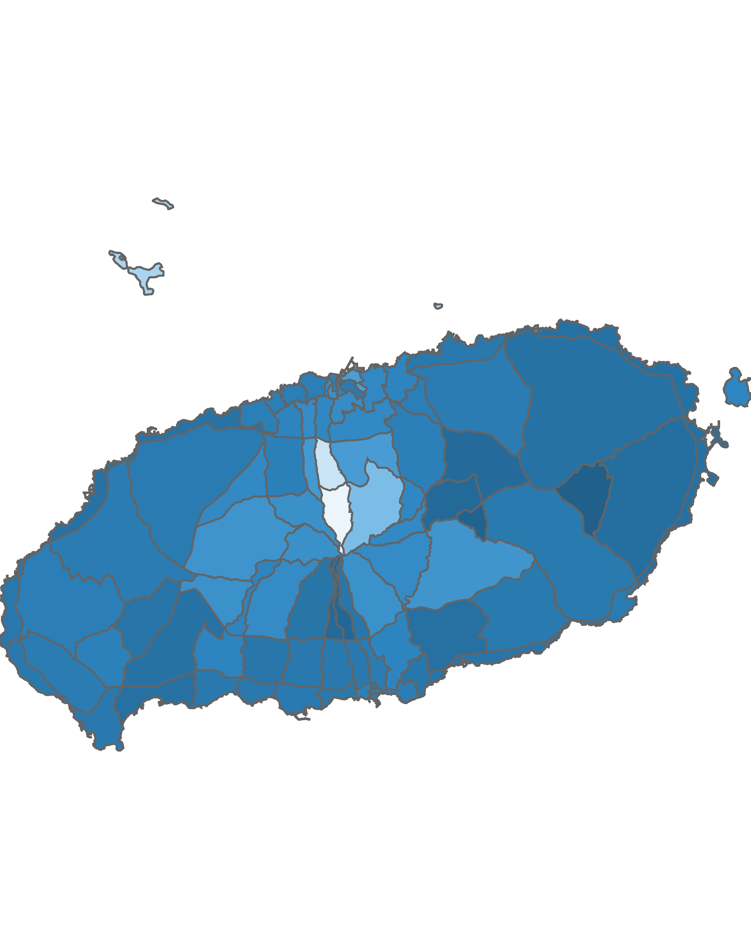
05. 블록 단위 방문객 분석
2.2 여성 방문객 분석
방문객 수 : 상위 10위
(단위:명)
여성 비율 : 상위 10위
(단위:명)
순위 | 시군명 | 블록명 | 남성 |  | 여성 |  | 총 인구
 |  |  | 인구(명) | 비율(%) | 인구(명) | 비율(%)
1 | 제주시 | 용담2 | 589,229 | 49.2 | 608,837 | 50.8 | 1,198,066
2 | 제주시 | 연동 | 672,688 | 53.5 | 584,608 | 46.5 | 1,257,296
3 | 제주시 | 애월중산간(저) | 508,866 | 48.1 | 548,947 | 51.9 | 1,057,813
4 | 제주시 | 애월해안 | 381,168 | 45.6 | 454,525 | 54.4 | 835,693
5 | 제주시 | 조천해안 | 350,644 | 47.4 | 388,870 | 52.6 | 739,514
6 | 제주시 | 노형 | 394,741 | 50.9 | 381,460 | 49.1 | 776,201
7 | 서귀포 | 성산해안 | 276,576 | 44.9 | 339,056 | 55.1 | 615,632
8 | 서귀포 | 서광 | 278,118 | 46 | 325,891 | 54 | 604,009
9 | 서귀포 | 예래해안 | 261,385 | 47.5 | 288,325 | 52.5 | 549,710
10 | 제주시 | 교래 | 205,032 | 43.2 | 269,922 | 56.8 | 474,954
순위 | 시군명 | 블록명 | 남성 |  | 여성 |  | 총 인구
 |  |  | 인구(명) | 비율(%) | 인구(명) | 비율(%)
1 | 서귀포 | 성읍 | 24,427 | 39.6 | 37,250 | 60.4 | 61,677
2 | 서귀포 | 사려니(표선) | 8,740 | 40.4 | 12,889 | 59.6 | 21,629
3 | 서귀포 | 서홍산간 | 501 | 41.9 | 695 | 58.1 | 1,196
4 | 서귀포 | 대륜산간 | 1,819 | 42.5 | 2,456 | 57.5 | 4,275
5 | 제주시 | 사려니(조천) | 23,121 | 42.8 | 30,915 | 57.2 | 54,036
6 | 제주시 | 교래 | 205,032 | 43.2 | 269,922 | 56.8 | 474,954
7 | 서귀포 | 성산중산간 | 113,368 | 44.2 | 143,055 | 55.8 | 256,423
8 | 서귀포 | 안덕해안 | 190,494 | 44.8 | 234,487 | 55.2 | 424,981
9 | 서귀포 | 남원중산간(서) | 56,164 | 44.8 | 69,316 | 55.2 | 125,480
10 | 서귀포 | 성산해안 | 276,576 | 44.9 | 339,056 | 55.1 | 615,632
여성 방문객 수
여성 비율
높음
낮음
높음
낮음
53
※ 블록 방문객 (등간격 분류)
※ 블록 비율 (등간격 분류)

Slide 54
05. 블록 단위 방문객 분석
2.3 전년 대비 남/녀 방문객 증가율
남성 증가율 : 상위 15위
(단위:명)
여성 증가율 : 상위 15위
(단위:명)
순위 | 시군명 | 블록명 | 2020년 12월 | 2021년 12월 | 인구차이 | 감소율
1 | 서귀포시 | 중앙 | 20,138 | 109,201 | 89,063 | 442.26
2 | 제주시 | 교래 | 50,603 | 205,032 | 154,429 | 305.18
3 | 제주시 | 애월산간(저) | 34,701 | 120,921 | 86,220 | 248.47
4 | 제주시 | 사려니(조천) | 7,370 | 23,121 | 15,751 | 213.72
5 | 제주시 | 아라산간 | 7,869 | 24,146 | 16,277 | 206.85
6 | 제주시 | 봉개 | 11,993 | 35,888 | 23,895 | 199.24
7 | 제주시 | 삼도1 | 9,335 | 27,076 | 17,741 | 190.05
8 | 서귀포시 | 서광 | 98,787 | 278,118 | 179,331 | 181.53
9 | 제주시 | 명도암 | 37,029 | 98,723 | 61,694 | 166.61
10 | 제주시 | 용담1 | 6,823 | 18,090 | 11,267 | 165.13
11 | 제주시 | 연동 | 256,873 | 672,688 | 415,815 | 161.88
12 | 서귀포시 | 성산해안 | 107,513 | 276,576 | 169,063 | 157.25
13 | 제주시 | 이도1 | 18,293 | 46,921 | 28,628 | 156.5
14 | 서귀포시 | 안덕산간 | 6,791 | 17,133 | 10,342 | 152.29
15 | 서귀포시 | 대륜산간 | 738 | 1,819 | 1,081 | 146.48
순위 | 시군명 | 블록명 | 2020년 12월 | 2021년 12월 | 인구차이 | 감소율
1 | 서귀포시 | 중앙 | 17,375 | 123,794 | 106,419 | 612.48
2 | 제주시 | 교래 | 43,844 | 269,922 | 226,078 | 515.64
3 | 제주시 | 사려니(조천) | 6,152 | 30,915 | 24,763 | 402.52
4 | 제주시 | 봉개산간 | 155 | 738 | 583 | 376.13
5 | 제주시 | 애월산간(저) | 21,726 | 94,636 | 72,910 | 335.59
6 | 제주시 | 아라산간 | 2,682 | 11,332 | 8,650 | 322.52
7 | 제주시 | 봉개 | 9,181 | 36,905 | 27,724 | 301.97
8 | 제주시 | 명도암 | 26,429 | 99,913 | 73,484 | 278.04
9 | 서귀포시 | 대륜산간 | 685 | 2,456 | 1,771 | 258.54
10 | 서귀포시 | 서광 | 91,657 | 325,891 | 234,234 | 255.55
11 | 서귀포시 | 남원산간(고) | 2,788 | 9,826 | 7,038 | 252.44
12 | 서귀포시 | 성산해안 | 99,046 | 339,056 | 240,010 | 242.32
13 | 제주시 | 연동 | 176,483 | 584,608 | 408,125 | 231.25
14 | 제주시 | 삼도1 | 6,717 | 22,084 | 15,367 | 228.78
15 | 제주시 | 함경해안 | 25,706 | 83,541 | 57,835 | 224.99

Slide 55
05. 블록 단위 방문객 분석
2.4 전년 대비 남/녀 방문객 감소율
남성 감소율 : 상위 15위
(단위:명)
여성 감소율 : 상위 15위
(단위:명)
순위 | 시군명 | 블록명 | 2020년 12월 | 2021년 12월 | 인구차이 | 감소율
1 | 서귀포시 | 예래산간 | 3,451 | 2,541 | -910 | -26.37
2 | 서귀포시 | 영어교육도시 | 36,123 | 34,874 | -1,249 | -3.46
3 | 서귀포시 | 성산중산간 | 110,072 | 113,368 | 3,296 | 2.99
4 | 서귀포시 | 표선해안 | 103,886 | 109,806 | 5,920 | 5.7
5 | 제주시 | 노형산간 | 2,493 | 2,636 | 143 | 5.74
6 | 서귀포시 | 백록담 | 10,892 | 12,048 | 1,156 | 10.61
7 | 제주시 | 화북 | 23,366 | 28,474 | 5,108 | 21.86
8 | 서귀포시 | 서홍 | 13,736 | 16,933 | 3,197 | 23.27
9 | 제주시 | 삼양 | 25,533 | 31,509 | 5,976 | 23.41
10 | 서귀포시 | 대정중산간 | 32,933 | 42,465 | 9,532 | 28.94
11 | 제주시 | 추자 | 25,627 | 33,955 | 8,328 | 32.5
12 | 서귀포시 | 동홍산간 | 1,859 | 2,547 | 688 | 37.01
13 | 서귀포시 | 예래해안 | 190,148 | 261,385 | 71,237 | 37.46
14 | 서귀포시 | 표선중산간 | 72,764 | 102,661 | 29,897 | 41.09
15 | 제주시 | 일도2 | 75,116 | 106,161 | 31,045 | 41.33
순위 | 시군명 | 블록명 | 2020년 12월 | 2021년 12월 | 인구차이 | 감소율
1 | 서귀포시 | 예래산간 | 2,706 | 2,439 | -267 | -9.87
2 | 제주시 | 오라중산간 | 2,811 | 3,161 | 350 | 12.45
3 | 서귀포시 | 영어교육도시 | 29,502 | 34,533 | 5,031 | 17.05
4 | 서귀포시 | 표선해안 | 91,394 | 118,831 | 27,437 | 30.02
5 | 제주시 | 노형산간 | 1,619 | 2,182 | 563 | 34.77
6 | 서귀포시 | 성산중산간 | 97,901 | 143,055 | 45,154 | 46.12
7 | 서귀포시 | 백록담 | 6,709 | 9,876 | 3,167 | 47.21
8 | 제주시 | 추자 | 7,560 | 11,495 | 3,935 | 52.05
9 | 제주시 | 화북 | 16,022 | 25,798 | 9,776 | 61.02
10 | 서귀포시 | 서홍 | 11,440 | 18,729 | 7,289 | 63.72
11 | 제주시 | 외도 | 33,069 | 55,481 | 22,412 | 67.77
12 | 서귀포시 | 송산 | 58,462 | 98,523 | 40,061 | 68.52
13 | 서귀포시 | 예래해안 | 170,507 | 288,325 | 117,818 | 69.1
14 | 제주시 | 삼양 | 17,740 | 30,176 | 12,436 | 70.1
15 | 제주시 | 삼도2 | 51,343 | 89,220 | 37,877 | 73.77

Slide 56
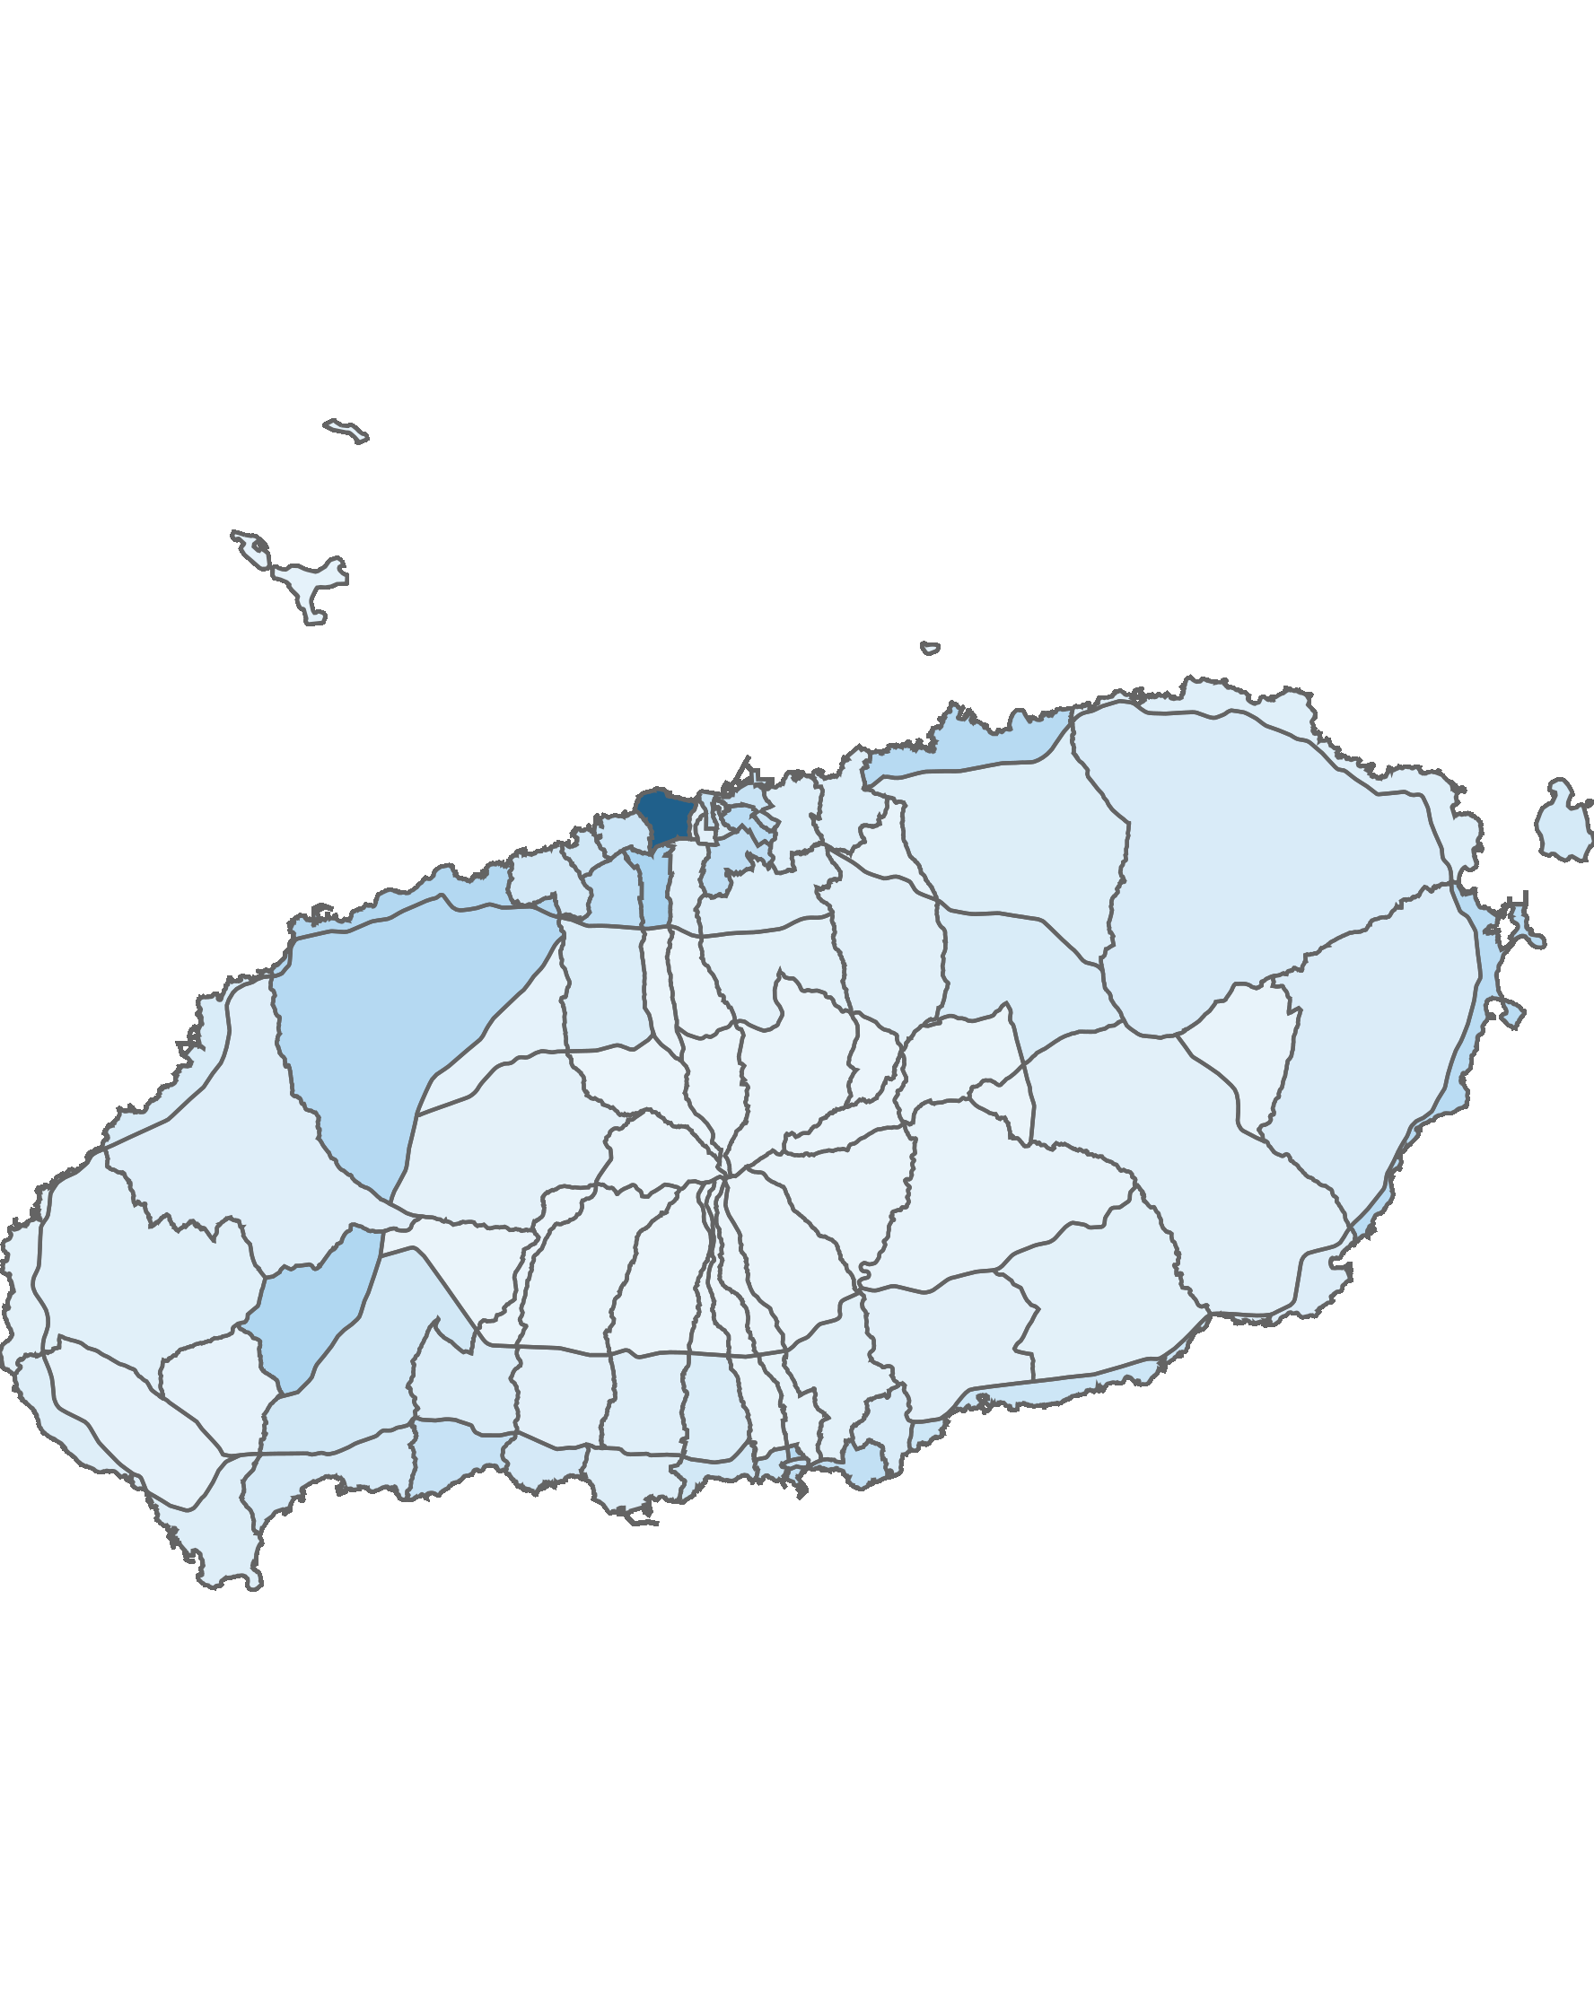
05. 블록 단위 방문객 분석
3.1 청소년층 방문객 분석
10대 이하 방문객 수 : 상위 5위
(단위:명)
순위 | 시군명 | 블록명 | 10대 이하 |  | 전체 방문객
 |  |  | 인구(명) | 비율(%)
1 | 제주시 | 용담2 | 135,878 | 11.34 | 1,198,066
2 | 제주시 | 연동 | 35,483 | 2.82 | 1,257,296
3 | 서귀포시 | 서광 | 32,413 | 5.37 | 604,009
4 | 제주시 | 애월해안 | 30,795 | 3.68 | 835,693
5 | 제주시 | 애월중산간(저) | 29,827 | 2.82 | 1,057,813
높음
낮음
※ 블록 방문객 (등간격 분류)
10대 이하 청소년층 점유율 : 상위 5위
(단위:명)
순위 | 시군명 | 블록명 | 10대 이하 청소년층 |  | 20대 ~ 30대 젊은층 |  | 40대 ~ 60대 중·장년층 |  | 70대 이상 노년층 |  | 전체 방문객
 |  |  | 인구(명) | 비율(%) | 인구(명) | 비율(%) | 인구(명) | 비율(%) | 인구(명) | 비율(%)
1 | 서귀포시 | 정방 | 19,103 | 13.28 | 61,246 | 42.57 | 60,421 | 42 | 3,092 | 2.15 | 143,862
2 | 제주시 | 일도1 | 9,627 | 13.14 | 33,918 | 46.28 | 28,169 | 38.44 | 1,569 | 2.14 | 73,283
3 | 서귀포시 | 효돈 | 9,212 | 13.01 | 30,511 | 43.08 | 29,147 | 41.15 | 1,961 | 2.77 | 70,831
4 | 제주시 | 일도2 | 26,470 | 12.02 | 100,748 | 45.74 | 88,302 | 40.09 | 4,746 | 2.15 | 220,266
5 | 서귀포시 | 중앙 | 27,947 | 11.99 | 113,580 | 48.75 | 87,307 | 37.47 | 4,161 | 1.79 | 232,995

Slide 57
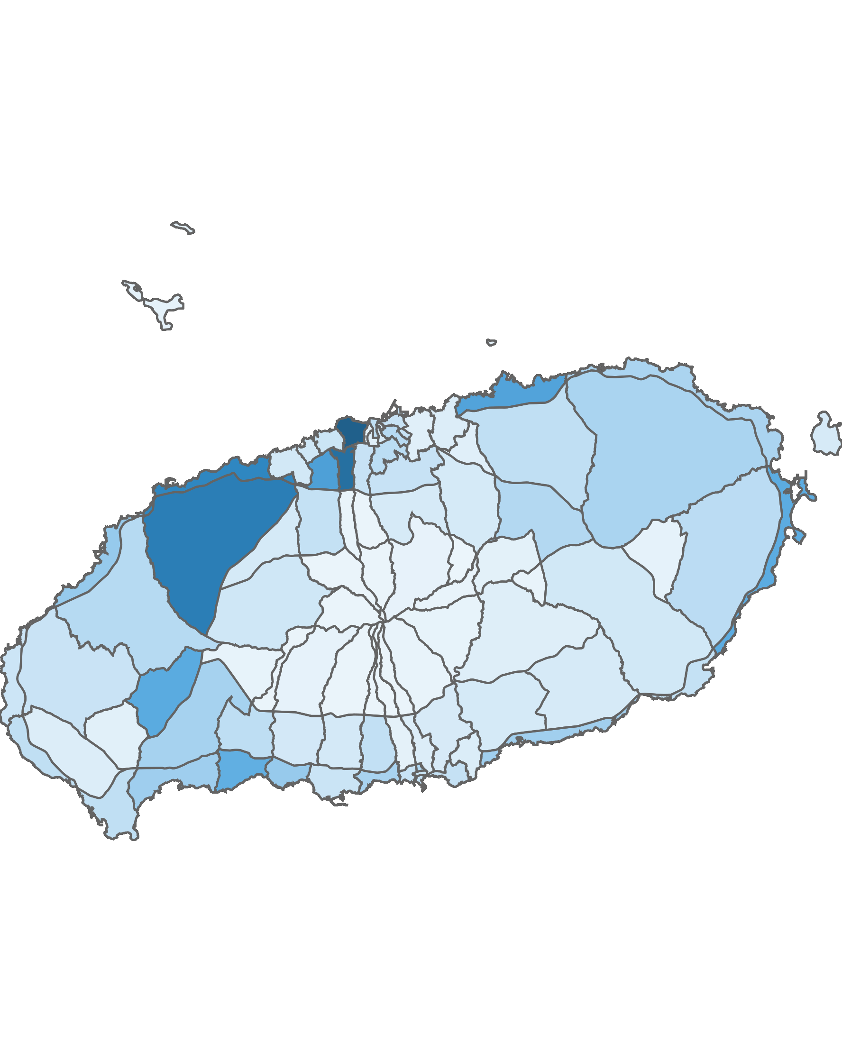
05. 블록 단위 방문객 분석
3.2 젊은 층 방문객 분석
20대 ~ 30대 방문객 수: 상위 5위
(단위:명)
순위 | 시군명 | 블록명 | 20대 ~ 30대 |  | 전체 방문객
 |  |  | 인구(명) | 비율(%)
1 | 제주시 | 용담2 | 480,460 | 40.1 | 1,198,066
2 | 제주시 | 연동 | 430,277 | 34.22 | 1,257,296
3 | 제주시 | 애월중산간(저) | 385,055 | 36.4 | 1,057,813
4 | 제주시 | 애월해안 | 355,784 | 42.57 | 835,693
5 | 제주시 | 노형 | 277,920 | 35.81 | 776,201
높음
낮음
※ 블록 방문객 (등간격 분류)
20대 ~ 30대 젊은층 점유율 : 상위 5위
(단위:명)
순위 | 시군명 | 블록명 | 10대 이하 청소년층 |  | 20대 ~ 30대 젊은층 |  | 40대 ~ 60대 중·장년층 |  | 70대 이상 노년층 |  | 전체 방문객
 |  |  | 인구(명) | 비율(%) | 인구(명) | 비율(%) | 인구(명) | 비율(%) | 인구(명) | 비율(%)
1 | 서귀포시 | 중앙 | 27,947 | 11.99 | 113,580 | 48.75 | 87,307 | 37.47 | 4,161 | 1.79 | 232,995
2 | 제주시 | 이도2 | 22,881 | 11.75 | 92,005 | 47.23 | 75,395 | 38.7 | 4,525 | 2.32 | 194,806
3 | 제주시 | 삼도2 | 18,224 | 10.15 | 83,665 | 46.58 | 74,135 | 41.28 | 3,583 | 1.99 | 179,607
4 | 제주시 | 구좌해안 | 6,108 | 2.29 | 124,043 | 46.41 | 132,824 | 49.7 | 4,274 | 1.6 | 267,249
5 | 제주시 | 일도1 | 9,627 | 13.14 | 33,918 | 46.28 | 28,169 | 38.44 | 1,569 | 2.14 | 73,283

Slide 58

05. 블록 단위 방문객 분석
3.3 중·장년층 방문객 분석
40대 ~ 60대 중·장년층 방문객 수 : 상위 5위
(단위:명)
순위 | 시군명 | 블록명 | 40대 ~ 60대 |  | 전체 방문객
 |  |  | 인구(명) | 비율(%)
1 | 제주시 | 연동 | 755,112 | 60.06 | 1,257,296
2 | 제주시 | 애월중산간(저) | 617,806 | 58.4 | 1,057,813
3 | 제주시 | 용담2 | 553,650 | 46.21 | 1,198,066
4 | 제주시 | 노형 | 453,506 | 58.43 | 776,201
5 | 제주시 | 애월해안 | 431,213 | 51.6 | 835,693
높음
낮음
※ 블록 방문객 (등간격 분류)
40대 ~ 60대 중·장년층 점유율 : 상위 5위
(단위:명)
순위 | 시군명 | 블록명 | 10대 이하 청소년층 |  | 20대 ~ 30대 젊은층 |  | 40대 ~ 60대 중·장년층 |  | 70대 이상 노년층 |  | 전체 방문객
 |  |  | 인구(명) | 비율(%) | 인구(명) | 비율(%) | 인구(명) | 비율(%) | 인구(명) | 비율(%)
1 | 제주시 | 오라중산간 | 66 | 0.4 | 1,490 | 9.03 | 14,753 | 89.44 | 185 | 1.12 | 16,494
2 | 제주시 | 애월산간(고) | 44 | 0.83 | 685 | 12.86 | 4,509 | 84.64 | 89 | 1.67 | 5,327
3 | 제주시 | 오라산간 | 30 | 0.52 | 908 | 15.61 | 4,856 | 83.47 | 24 | 0.41 | 5,818
4 | 서귀포시 | 예래산간 | 20 | 0.4 | 825 | 16.57 | 4,101 | 82.35 | 34 | 0.68 | 4,980
5 | 서귀포시 | 중문산간 | 605 | 0.99 | 9,621 | 15.72 | 49,830 | 81.39 | 1,164 | 1.9 | 61,220

Slide 59
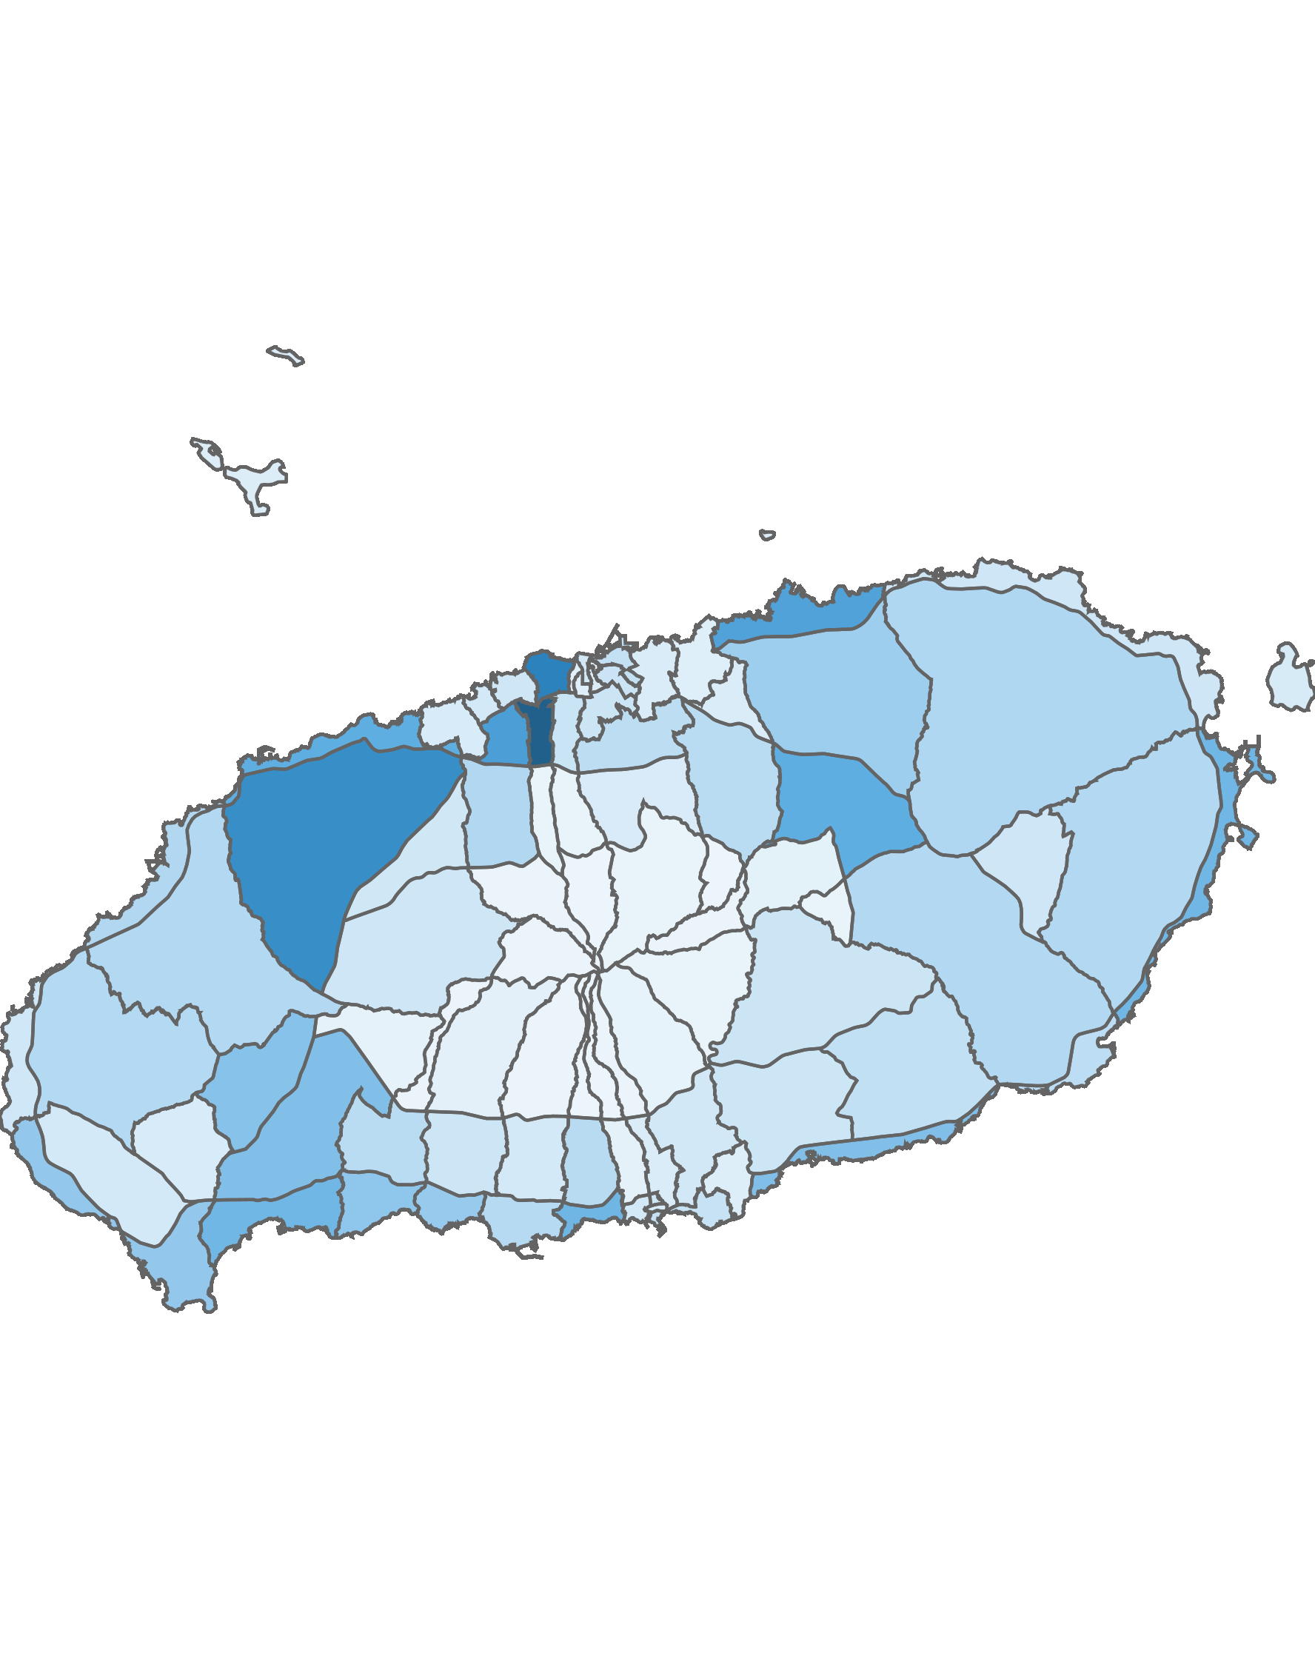
05. 블록 단위 방문객 분석
3.4 노년층 방문객 분석
70대 이상 노년층 방문객 수 : 상위 5위
(단위:명)
순위 | 시군명 | 블록명 | 70대 이상 |  | 전체 방문객
 |  |  | 인구(명) | 비율(%)
1 | 제주시 | 연동 | 36,424 | 2.9 | 1,257,296
2 | 제주시 | 용담2 | 28,078 | 2.34 | 1,198,066
3 | 제주시 | 애월중산간(저) | 25,125 | 2.38 | 1,057,813
4 | 제주시 | 노형 | 21,331 | 2.75 | 776,201
5 | 제주시 | 조천해안 | 20,662 | 2.79 | 739,514
높음
낮음
※ 블록 방문객 (등간격 분류)
70대 이상 노년층 점유율 : 상위 5위
(단위:명)
순위 | 시군명 | 블록명 | 10대 이하 청소년층 |  | 20대 ~ 30대 젊은층 |  | 40대 ~ 60대 중·장년층 |  | 70대 이상 노년층 |  | 전체 방문객
 |  |  | 인구(명) | 비율(%) | 인구(명) | 비율(%) | 인구(명) | 비율(%) | 인구(명) | 비율(%)
1 | 서귀포시 | 성읍 | 1,568 | 2.54 | 11,349 | 18.4 | 44,564 | 72.25 | 4,196 | 6.8 | 61,677
2 | 제주시 | 추자 | 2,835 | 6.24 | 10,999 | 24.2 | 29,518 | 64.95 | 2,098 | 4.62 | 45,450
3 | 제주시 | 화북 | 6,148 | 11.33 | 20,270 | 37.35 | 25,373 | 46.75 | 2,481 | 4.57 | 54,272
4 | 서귀포시 | 남원중산간(동) | 4,121 | 3.06 | 39,786 | 29.58 | 84,647 | 62.94 | 5,939 | 4.42 | 134,493
5 | 제주시 | 용담1 | 2,832 | 8.44 | 15,172 | 45.22 | 14,072 | 41.94 | 1,479 | 4.41 | 33,555

